Slide 1
机器人原理与应用
Principles and Applications of Robotics
Instructor: Dr. 闵华松(Huasong Min). Professor
Office Location：钢铁楼1110(Room No. 1110, GANGTIE Building)
Class venue: Room No. F4201
Email: mhuasong@wust.edu.cn
Website: https://github.com/mhuasong/Basics-of-Robotics-Theory-and-Technology
Mobile:

Slide 2
The course is divided into eight modules covering the following areas:
绪论
Introduction and Conceptual Problems
机器人系统分析基础
System Model of Robot
运动学
Robot Kinematics
动力学
CONTENTS
Robot Dynamics
机器人运动规划
Robot Motion Planning
机器人控制
Robot Control
机器人编程语言
Programming Language of Robot
典型机器人系统的设计与实现
Design and Implementation of Robot System
Notes:
This is an introductory of robotics course, containing both fundamental as well as some more advanced concepts. It presents a broad overview of robotics with focus on manipulators and mobile robots, and includes robot kinematics, dynamics, planning and control, programming language.
The course is divided between the following areas:
Robotics Introduction
System Model of Robot
Robot kinematics
Robot dynamics
Robot control
Robot motion planning
…
今天我们开始第三章，运动学的学习。

Slide 3
00
运动学
工业机器人运动学
串联机械臂运动学
并联机器人运动学
移动机器人运动学
轮式机器人
足式机器人
飞行机器人
水下机器人
Notes:
机器人运动学主要研究在不考虑作用于机器人的力和力矩的情况下，机器人相对于固定参考坐标系的运动与时间之间的关系，通常使用三维空间坐标系以及空间物体的位姿来描述机器人的运动。对于移动机器人来说，我们通常只考虑平面坐标系下的移动，平面移动机器人的运动仅描述机器人位置与时间之间的关系；而对于空间机器人（包括飞行机器人、水下航行机器人、工业机械臂等）来说，则要考虑三维坐标环境下的机器人位姿，即位置和姿态。

Slide 4
Notes:
常见的机器人运动学问题可归纳如下：
1．对一给定的机器人，已知机器人的物理参数和环境，给出机器人的一系列控制过程，求机器人从初始到最终相对于参考坐标系的位置和姿态。该问题通常称为正运动学问题。
2．对一给定的机器人，已知机器人的物理参数和环境，给定机器人最终相对于参考坐标系的期望位置和姿态 (位姿)，求如何控制机器人从初始位姿运动到最终的位姿。该问题通常称为逆运动学问题。
这两个问题是机器人运动学中的基本问题。针对机器人运动学的研究，工业机械臂、轮式移动机器人是研究得比较透彻的两类机器人，目前在智能制造、新零售等领域大量出现轮式机器人安装机械臂的形式，这种形式的机器人又称为复合机器人。本教材主要讨论这三类机器人的运动学基础算法。

Slide 5
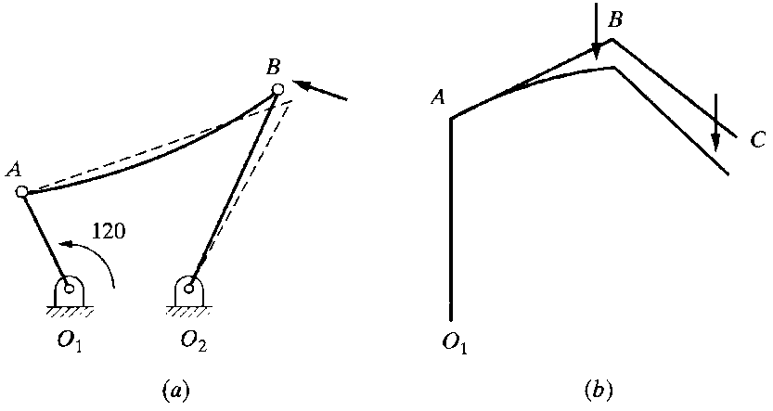
manipulator
闭环机构
开环机构
Notes:
从机构学角度可将操作臂机器人(manipulator)机构分为开环机构和闭环机构两大类：以开环机构为机器人机构原型的称为串联机器人；以闭环机构为机器人原型的称为并联机器人。

Slide 6
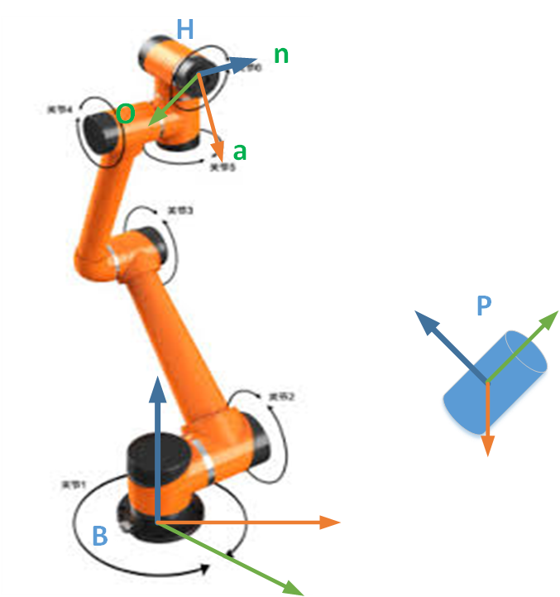
工业机器人运动学
三自由度串联机械人运动学
DH表示法
SCARA机器人运动学
机器人腕部结构
多轴串联机器人运动学求解方法分类
6R串联机器人正运动学
D-H表示法（SDH、MDH）
旋量法
四元数法
对偶四元数法
多轴串联机器人逆运动学
满足Pieper准则的解析解求法-DH表示法求解
解析法与几何法的混合求法
机器人雅可比矩阵
逆运动学的数值求解
雅可比逆矩阵迭代法(Jacobian Inverse Method)
雅可比转置矩阵迭代法(Jacobian Transpose Method)
雅可比伪逆矩阵迭代法(Jacobian Pseudo Inverse Method)
速度与静力学
奇异性分析
工作空间分析
并联机器人运动学
00
Notes:
工业机器人的运动学的讲解包含这些知识，在工业机器人运动学这一章，我们以最简单的三自由度机器人出发，从几何法，到多种解析法，再到数值法，给大家介绍运动学。

Slide 7
3.1 串联机器臂运动学
01
串联机器人可以用一个开环关节链进行建模:
由数个驱动器驱动的转动或移动关节串联而成；
一端固定在基座上，另一端是自由的，安装工具（末端执行器），用以操纵物体，或完成各种任务；
关节的相对运动导致杆件的运动，使末端执行器定位于所需要的方位上。
平面2自由度->空间3自由度机器人->通用6轴机器人->n自由度机器人
Notes:
平面2自由度->空间3自由度机器人->通用6轴机器人->n自由度机器人

Slide 8
串联机器臂运动学
Kinematics of Serial Manipulators
串联机械臂坐标系及末端执行器位姿描述
Notes:
在一般机器人应用问题中，人们感兴趣的是：末端执行器相对于固定参考坐标系的空间几何描述，也就是机器人的运动学问题，机械臂(Manipulator)的运动学即是研究机器人手臂末端执行器位姿与关节变量空间之间的关系。
假设有一个构型已知的机器臂，如图3.2所示，{B}代表基坐标系，{H}为末端坐标系，{P}为工件坐标系。它的所有连杆长度和关节角度都是已知的，如何计算机械臂末端位姿的方程，称为正运动学方程。使用正运动学方程可以计算任一瞬间机器人的位姿。如果想要将机器臂的末端执行器运动到一个期望的位姿，就必须知道机器臂每一个旋转关节的旋转角度以及平动关节的位移长度，才能将机械臂末端执行器定位在所期望的位姿，如何求取各关节值的方程称为逆运动学方程。对于重复性固定点作业环境来说，正运动学的重复精度比较重要，而在作业点非固定的情况下，逆运动学方程更为重要，机器人的控制器使用这些方程来计算关节值，并以此来运行机器臂到达期望的位姿。

Slide 9

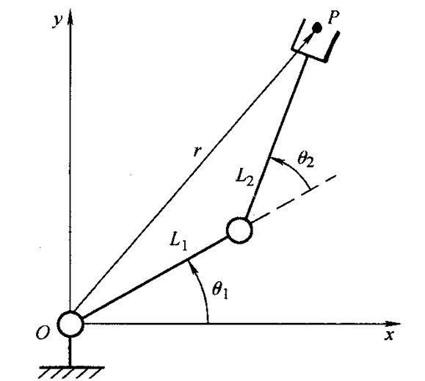




串联机器臂运动学
Kinematics of Serial Manipulators
平面二维坐标下的两连杆机构
正运动学方程
Forward Kinematics:
Notes:
例3.1 如图3.3所示，定义一个平面二维坐标下的两连杆机构，末端执行器位置向量为$r(x,y)$，关节向量为$θ(θ_{1},θ_{2})$，末端执行器的位置和位形（各关节变量）如式(3-1)，连杆长度分别为$L_{1}$、$L_{2}$。
所谓几何法，我们根据几何关系，可以很容易就得到它的末端坐标与关节角之间方程式。通过关节角求末端坐标值，将其写成一般形式，就是正运动学方程。

Slide 10
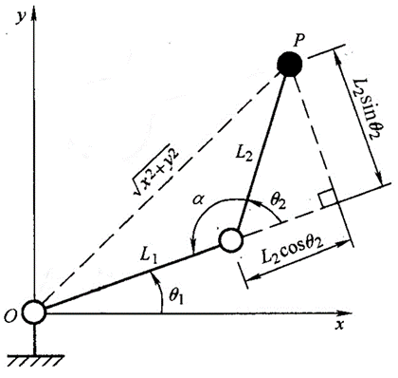


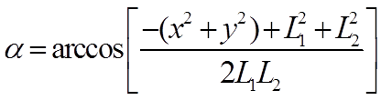

串联机器臂运动学
Kinematics of Serial Manipulators
几何法
逆运动学方程
逆解一般表达式：
Notes:
反过来通过末端坐标来求关节角的方程式，我们很容易就得到它的逆运动学方程
对于这个平面坐标两连杆机构，我们先求一个阿利法角，它可以通过三角形余弦定理求得夹角的值，然后两个关节角就很容易就求出来了。

Slide 11
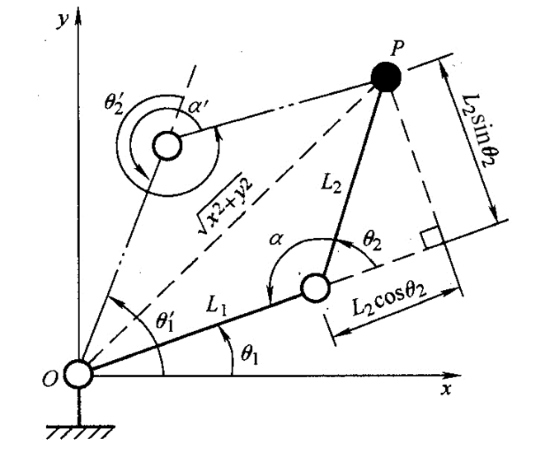

串联机器臂运动学
Kinematics of Serial Manipulators
逆运动学方程的解不是唯一的！
几何法
平面两连杆机构存在两个逆解
Notes:
在图3.5中，机器人到达给定的末端执行位置P，有两个姿态满足要求，即图中的$α^{′}=−α$也是其解。此时$θ_{1}$和$θ_{2}$变成为另外的值，即逆运动学方程的解不是唯一的。
如果将运动学方程两边微分即可得到机器臂末端执行器的速度和关节速度的关系，再进一步进行微分将得到加速度之间的关系，处理这些关系也是机器人的运动学问题。

Slide 12
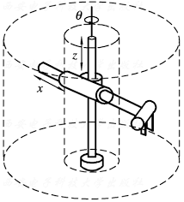
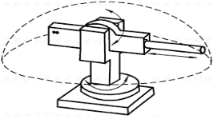
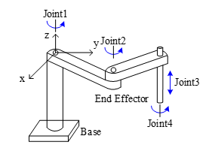
串联机器臂运动学
Kinematics of Serial Manipulators
按机械臂运动学坐标系分类，以三关节机械臂为主，常见的机械臂有如下几种形式（P代表平动关节，R代表旋转关节）：
(1)笛卡尔（台架，直角）坐标型(PPP)
(2)圆柱坐标型(RPP)
(3)球坐标型（PRR）
(4)平面关节型(RRP)
(5)链式(拟人或全旋转)坐标型，或称串联关节型（RRR）
Notes:
机器人在二十世纪五、六十年代得到了发展，在工业领域进行实际的应用，这个时期所研发出来的机械手臂多为3个关节轴，而且有些机构直到目前为止依然被产业界广泛应用，尤其针对简单的加工、夹持与搬运等专用机器人，成为了自动化生产制造必备的好伙伴，后来才慢慢发展成具有六个关节轴的通用工业机械臂。
我们可以通过采用的惯性坐标系来对三关节的机械臂进行分类。如果是在直角坐标系下面，对空间中一个点的位置描述，一般采用三个相对于轴线(x,y,z)的线性运动；而如果用球坐标来描述，则表示为一个线性运动和两个旋转运动。按机械臂运动学坐标系分类，以三关节机械臂为主，常见的机械臂有如下几种形式（P代表平动关节，R代表旋转关节）：
(1)笛卡尔（台架，直角）坐标型(PPP)
(2)圆柱坐标型(RPP)
(3)球坐标型（PRR）
(4)平面关节型(RRP)
(5)链式(拟人或全旋转)坐标型，或称串联关节型（RRR）

Slide 13
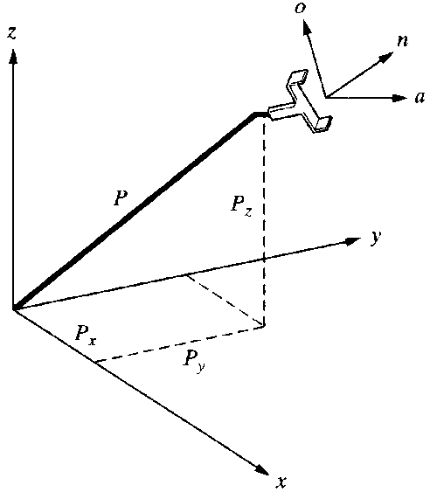
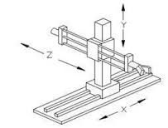
串联机器臂运动学
Kinematics of Serial Manipulators
笛卡尔（台架，直角）坐标型(PPP)
Notes:
式(3-7)中, 是参考坐标系与末端执行器坐标系原点P的变换矩阵，而 表示直角坐标变换矩阵。对于逆运动学的求解，只需简单地设定期望的位置等于P即可。对于平移变换矩阵来说，平移运动是可以交换顺序的，所以直角坐标机械臂的运动学逆解，只要不是由于工艺要求或空间限制，原则上来说也是可以交换轴顺序的。

Slide 14
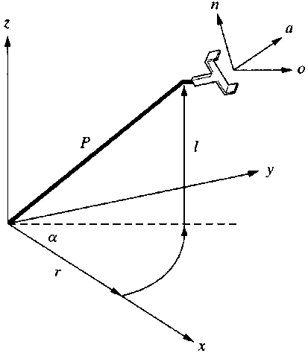


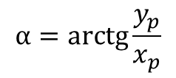
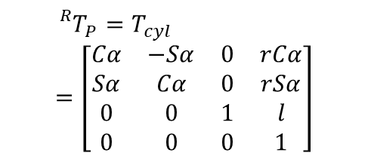
串联机器臂运动学
Kinematics of Serial Manipulators
圆柱坐标（RPP）
Forward
Inverse
$$α=arctg\frac{y_{p}}{x_{p}}$$
$$r=\frac{x_{p}}{cosθ}=\frac{y_{p}}{sinθ}$$
$${{}_{}^{R}T}_{P}=T_{cyl}=\left[\begin{matrix}Cα & −Sα & 0 & rCα \\ Sα & Cα & 0 & rSα \\ 0 & 0 & 1 & l \\ 0 & 0 & 0 & 1\end{matrix}\right]$$
$$l=z_{p}$$
Notes:
圆柱型坐标机械臂驱动机构一般包括一个旋转驱动和两个线性平移驱动。如图3.7所示，假设其驱动顺序为：先沿$x$轴移动$r$,再绕$z$轴旋转$α$角，最后沿$z$轴移动 ，则机械臂运动学正解的总变换可以通过依次左乘每一个变换矩阵而求得
假设初始坐标系为全局坐标系，经过一系列变换后，总变换矩阵前三列表示了工具坐标系相对全局坐标系的姿态，最后一列代表了工具坐标系原点在全局坐标系中的位置。
圆柱坐标机械臂逆解：给定末端执行器中心点P在空间的点位置$x_{p}$，$y_{p}$，$z_{p}$，确定应输入的关节变量$α$、r、$l$各值，逆解公式见式(3-10)。

Slide 15
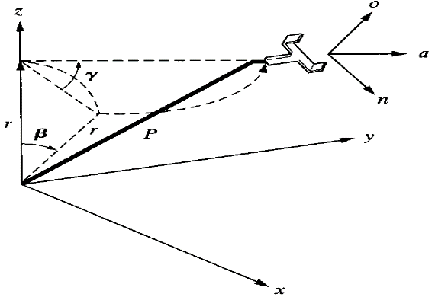
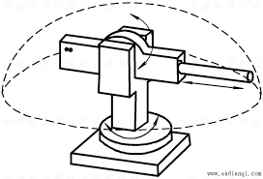

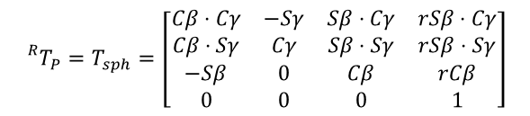
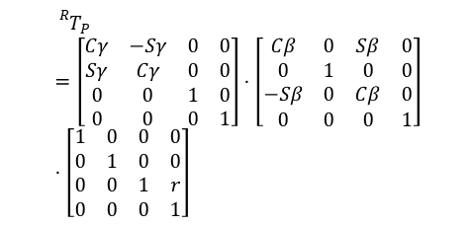

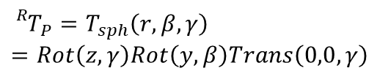


串联机器臂运动学
Kinematics of Serial Manipulators
球坐标（PRR）
Forward
Inverse
$${{}_{}^{R}T}_{P}=T_{sph}\left(r,β,γ\right)=Rot\left(z,γ\right)Rot\left(y,β\right)Trans\left(0,0,γ\right)$$
$tanγ=\frac{y_{p}}{x_{p}}$ $→γ=arctan\frac{y_{p}}{x_{p}}$
$$tanβ=\frac{y_{p}}{z_{p}∗sinγ}$$
$${{}_{}^{R}T}_{P}=\left[\begin{matrix}Cγ & −Sγ & 0 & 0 \\ Sγ & Cγ & 0 & 0 \\ 0 & 0 & 1 & 0 \\ 0 & 0 & 0 & 1\end{matrix}\right]⋅\left[\begin{matrix}Cβ & 0 & Sβ & 0 \\ 0 & 1 & 0 & 0 \\ −Sβ & 0 & Cβ & 0 \\ 0 & 0 & 0 & 1\end{matrix}\right]⋅\left[\begin{matrix}1 & 0 & 0 & 0 \\ 0 & 1 & 0 & 0 \\ 0 & 0 & 1 & r \\ 0 & 0 & 0 & 1\end{matrix}\right]$$
$$β=arctan\frac{y_{p}}{z_{p}∗sinγ}$$
$$r=\frac{z_{p}}{cosβ}$$
$${{}_{}^{R}T}_{P}=T_{sph}=\left[\begin{matrix}Cβ⋅Cγ & −Sγ & Sβ⋅Cγ & rSβ⋅Cγ \\ Cβ⋅Sγ & Cγ & Sβ⋅Sγ & rSβ⋅Sγ \\ −Sβ & 0 & Cβ & rCβ \\ 0 & 0 & 0 & 1\end{matrix}\right]$$
Notes:
如图3.8所示，球坐标型机械臂驱动由一个线性驱动和两个旋转驱动组成。假设运动顺序为：先沿z轴平移r,再绕y轴旋转$β$并绕z轴旋转$γ$。则机械臂运动学正解的总变换可以通过依次左乘每一个矩阵而求得：
前三列表示了经过一系列变换后的末端执行器坐标系相对于全局坐标系的姿态，最后一列代表了工具坐标系原点在全局坐标系中的位置。
球坐标机械臂的逆运动学方程：给定末端执行器中心点P在空间的点位置Ｐｘ，Ｐｙ，Ｐｚ，确定应输入的关节变量r、$β$、$γ$各值。逆解求法步骤如下：

Slide 16
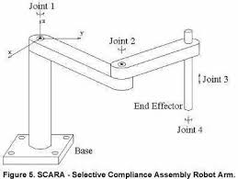
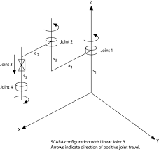
串联机器臂运动学
Kinematics of Serial Manipulators
平面关节型(RRP)
Forward
Inverse
四关节平面坐标机械臂: SCARA(Selective Compliance Assembly Robot Arm)
Notes:
平面关节型机械臂驱动采用两个回转关节驱动和一个移动关节驱动，和球面坐标机械臂有所不同的是，平面关节型机械臂的两个回转关节控制前后、左右运动，旋转运动处于平行平面，移动关节则实现上下运动，其工作空间的轨迹图形是纵截面为矩形的回转体，而球面关节的两个旋转运动，其中一个旋转运动为回转运动，另一个旋转为俯仰运动。三关节平面坐标机械臂的运动学类似球面坐标运动学的求解方法。后来的实际应用中，很多公司推出了四关节平面坐标机械臂，其中三个水平旋转关节，一个平动关节，机器人作业更灵活，又称SCARA(Selective Compliance Assembly Robot Arm)， 选择顺应性装配机器手臂)机器人。
SCARA机器人目前还有大量的应用市场，其运动学分析我们在后面的章节进行详细分析。

Slide 17
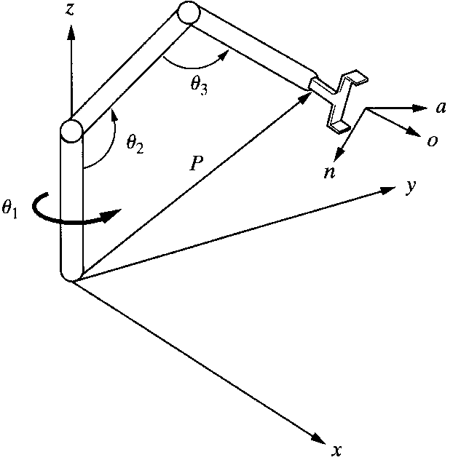
串联机器臂运动学
Kinematics of Serial Manipulators
链式坐标(RRR)
Forward
Inverse
引入DH表示法
Notes:
如图3.10所示，链式坐标机械臂的驱动由三个旋转驱动组成。在后来的发展中，在三关节链式坐标机械臂的基础上，模仿人类的手臂，各大工业机器人厂家推出了三个腕部关节，形成了六自由度工业机械臂，使得机械臂的操作更加灵活，机械臂也朝通用机械臂的方向发展。有关六自由度串联旋转关节机器人的运动学将在后面的章节进行详细描述。

Slide 18
02
D-H表示法
Denavit 和Hartenberg在1955年提出一种通用的方法，这种方法在机器人的每个连杆上都固定一个坐标系，然后用4×4的齐次变换矩阵来描述相邻两连杆的空间关系。通过依次变换可最终推导出末端执行器相对于基坐标系的位姿，从而建立机器人的运动学方程。
SDH表示法( Standard DH Notation)
MDH表示法( Modified DH Notation)

Slide 19
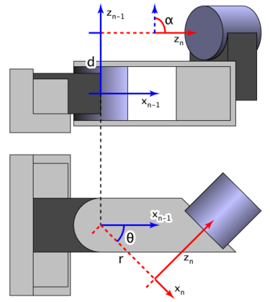
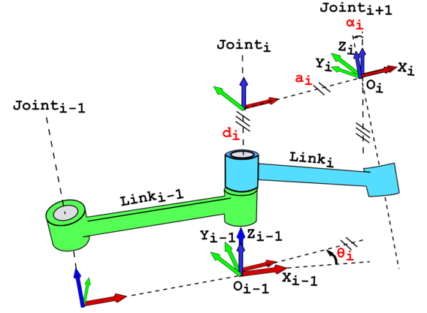
D-H表示法
D-H Notation in Robotics
$$四个参数抽象化关节和连杆：θ, d, a, α$$
Notes:
$θ$角表示绕Z轴的旋转角，d表示在Z轴上两条相邻的公垂线之间的距离，a表示每一条公垂线的长度（也叫关节偏移量），$α$角表示两个相邻的Z轴之间的角度 （也叫关节扭转）。通常，只有$θ$和d是关节变量。

Slide 20
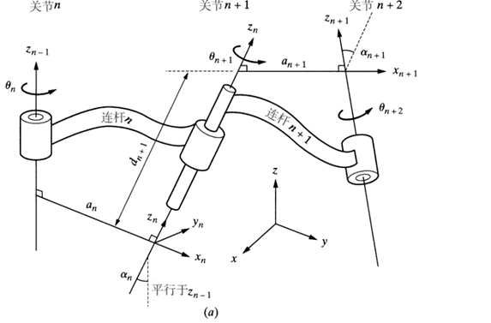
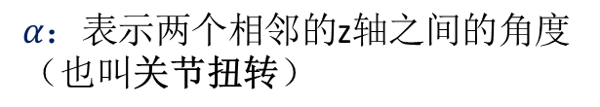
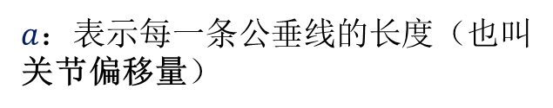
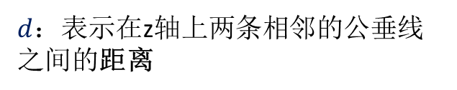

D-H表示法
D-H Notation in Robotics
$$建立坐标系四个原则求取关节和连杆参数：θ, d, a, α$$
确定轴的参考坐标系Z轴；
找到最短公垂线，确定x轴；
如果两个关节的z轴平行，选与前一关节的公垂线共线的一条公垂线；
如果两个相邻关节的z轴是相交的，那么它们之间就没有公垂线（或者说公垂线距离为零）。这时可将垂直于两条轴线构成的平面的直线定义为x轴。
$θ$：表示绕z轴的旋转角
$d$：表示在z轴上两条相邻的公垂线之间的距离
$a$：表示每一条公垂线的长度（也叫关节偏移量）
$$α：\text{表示两个相邻的}\text{z}\text{轴之间的角度 （也叫}\text{关节扭转}\text{）}$$
问：四个参数中，哪几个是常量，哪几个是变量？
Notes:
图3.11表示了三个顺序的关节和两个连杆。这些关节可能是旋转的、滑动的、或两者都有。尽管在实际情况下，机器人的关节通常只有一个自由度，但图3.11中的关节可以表示一个或两个自由度。
图3.11（a）表示了三个关节，每个关节都是可以转动或平移的。第一个关节指定为关节n，第二个关节为关节n+1，第三个关节为关节n+2。在这些关节的前后可能还有其他关节。连杆也是如此表示，连杆n位于关节n与n+1之间，连杆n+1位于关节n+1与n+2之间。
为了用D-H表示法对机器人建模，所要做的第一件事是为每个关节指定一个本地的参考坐标系。因此，对于每个关节，都必须指定一个z轴和x轴，通常并不需要指定y轴，因为y轴总是垂直于x轴和z轴的。此外，D-H表示法根本就不用y轴。以下是给每个关节指定本地参考坐标系的步骤：
1）所有关节，无一例外的用z轴表示。如果关节是旋转的，z轴指向按右手法则旋转的方向。如果关节是滑动的，z轴为沿直线运动的方向。在每一种情况下，关节n处的z轴（以及该关节的本地参考坐标系）的下标为n-1。例如，表示关节数n+1的z轴是$z_{n}$。这些简单规则可使我们很快地定义出所有关节的z轴。对于旋转关节，绕z轴的旋转（$θ$角）是关节变量。对于滑动关节，沿z轴的连杆长度d是关节变量。
2）如图3.11（a）所示，通常关节不一定平行或相交。因此，通常z轴是斜线，但总有一条距离最短的公垂线，它正交于任意两条斜线。通常在公垂线方向上定义本地参考坐标系的x轴。所以如果$a_{n}$表示$z_{n−1}$与$z_{n}$之间的公垂线，则$x_{n}$的方向将沿$a_{n}$。同样，在$z_{n}$与$z_{n−1}$之间的公垂线为$a_{n+1}$，$x_{n+1}$的方向将沿$a_{n+1}$。注意相邻关节之间的公垂线不一定相交或共线，因此，两个相邻坐标系原点的位置也可能不在同一个位置。根据上面介绍的知识并考虑下面例外的特殊情况，可以为所有的关节定义坐标系。
3）如果两个关节的z轴平行，那么它们之间就有无数条公垂线。这时可挑选与前一关节的公垂线共线的一条公垂线，这样做就可以简化模型。
4）如果两个相邻关节的z轴是相交的，那么它们之间就没有公垂线（或者说公垂线距离为零）。这时可将垂直于两条轴线构成的平面的直线定义为x轴。也就是说，其公垂线是垂直于包含了两条z轴的平面的直线，它也相当于选取两条z轴的叉积方向作为x轴。这也会使模型得以简化。
在图3.11（a）中，$θ$角表示绕z轴的旋转角，d表示在z轴上两条相邻的公垂线之间的距离，a表示每一条公垂线的长度（也叫关节偏移量），角$α$表示两个相邻的z轴之间的角度 （也叫关节扭转）。
通常，只有$θ$和d是关节变量。
对于旋转关节，绕z轴的旋转（$θ$角）是关节变量。对于滑动关节，沿z轴的连杆长度d是关节变量。

Slide 21

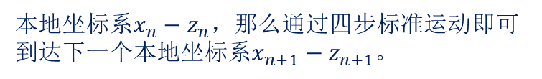
D-H表示法
D-H Notation in Robotics
本地坐标系$x_{n}−z_{n}$，那么通过四步标准运动即可到达下一个本地坐标系$x_{n+1}−z_{n+1}$。
Notes:
下一步来完成几个必要的运动，即将一个参考坐标系变换到下一个参考坐标系。假设现在位于本地坐标系$x_{n}−z_{n}$，那么通过以下四步标准运动即可到达下一个本地坐标系$x_{n+1}−z_{n+1}$。
（1）绕$z_{n}$轴旋转$θ_{n+1}$（如图3.11（a）与（b）所示），它使得$x_{n}$和$x_{n+1}$互相平行，因为$a_{n}$和$a_{n+θ}$都是垂直于$z_{n}$轴的，因此绕$z_{n}$轴旋转$θ_{n+1}$使它们平行（并且共面）。
（2）沿$z_{n}$轴平移$d_{n+1}$距离，使得$x_{n}$和$x_{n+1}$共线（如图3.11（c）所示）。因为$x_{n}$和$x_{n+1}$已经平行并且垂直于$z_{n}$，沿着$z_{n}$移动则可使它们互相重叠在一起。
（3）沿$x_{n}$轴平移$a_{n+1}$的距离，使得$x_{n}$和$x_{n+1}$的原点重合（如图3.11（d）和（e）所示）。这是两个参考坐标系的原点处在同一位置。
（4）将$z_{n}$轴绕$x_{n+1}$轴旋转$α_{n+1}$，使得$z_{n}$轴与$z_{n+1}$轴对准（如图3.11（f）所示）这时坐标系n和n+1完全相同（如图3.11（g）所示）。至此，我们成功地从一个坐标系变换到了下一个坐标系。
在n+1和n+2坐标系间严格地按照同样的四个运动顺序可以将一个坐标变换到下一个坐标系。如有必要，可以重复以上步骤，就可以实现一系列相邻坐标系之间的变换。从参考坐标系开始，我们可以将其转换到机器人的基座，然后到第一个关节，第二个关节……，直至末端执行器。这里比较好的一点是，在任何两个坐标系之间的变换均可采用与前面相同的运动步骤。

Slide 22
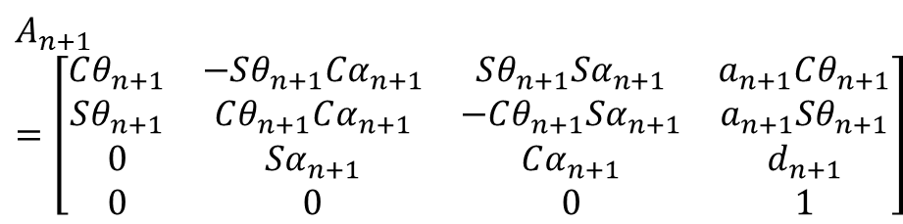


D-H表示法
D-H Notation in Robotics
{$z_{n}−x_{n}$}->{$z_{n+1}−x_{n+1}$}的变换，根据齐次坐标变换矩阵得到：四个矩阵依次右乘
$${{}_{}^{n}T}_{n+1}=A_{n+1}=Rot\left(z,θ_{n+1}\right)×Tran\left(0,0,d_{n+1}\right)×Tran\left(a_{n+1},0,0\right)×Rot\left(x,a_{n+1}\right)$$
$$=\left[\begin{matrix}Cθ_{n+1} & −Sθ_{n+1} & 0 & 0 \\ Sθ_{n+1} & Cθ_{n+1} & 0 & 0 \\ 0 & 0 & 1 & 0 \\ 0 & 0 & 0 & 1\end{matrix}\right]×\left[\begin{matrix}1 & 0 & 0 & 0 \\ 0 & 1 & 0 & 0 \\ 0 & 0 & 1 & d_{n+1} \\ 0 & 0 & 0 & 1\end{matrix}\right]$$
$$×\left[\begin{matrix}1 & 0 & 0 & a_{n+1} \\ 0 & 1 & 0 & 0 \\ 0 & 0 & 1 & 0 \\ 0 & 0 & 0 & 1\end{matrix}\right]×\left[\begin{matrix}1 & 0 & 0 & 0 \\ 0 & Cα_{n+1} & −Sα_{n+1} & 0 \\ 0 & Sα_{n+1} & Cα_{n+1} & 0 \\ 0 & 0 & 0 & 1\end{matrix}\right]$$
$$A_{n+1}=\left[\begin{matrix}Cθ_{n+1} & −Sθ_{n+1}Cα_{n+1} & Sθ_{n+1}Sα_{n+1} & a_{n+1}Cθ_{n+1} \\ Sθ_{n+1} & Cθ_{n+1}Cα_{n+1} & −Cθ_{n+1}Sα_{n+1} & a_{n+1}Sθ_{n+1} \\ 0 & Sα_{n+1} & Cα_{n+1} & d_{n+1} \\ 0 & 0 & 0 & 1\end{matrix}\right]$$
Notes:
通过右乘表示四个运动的四个矩阵就可以得到变换矩阵A，矩阵A表示了四个依次的运动。由于所有的变换都是相对于当前坐标系的（即他们都是相对于当前的本地坐标系来测量与执行），因此所有的矩阵都是右乘。从而得到结果如下：
比如，一般机器人的关节2与关节3之间的变换可以简化为：
${{}_{}^{2}T}_{3}=A_{3}=\left[\begin{matrix}Cθ_{3} & −Sθ_{3}Cα_{3} & Sθ_{3}Sα_{3} & a_{3}Cθ_{3} \\ Sθ_{3} & Cθ_{3}Cα_{3} & −Cθ_{3}Sα_{3} & a_{3}Sθ_{3} \\ 0 & Sα_{3} & Cα_{3} & d_{3} \\ 0 & 0 & 0 & 1\end{matrix}\right]$

Slide 23
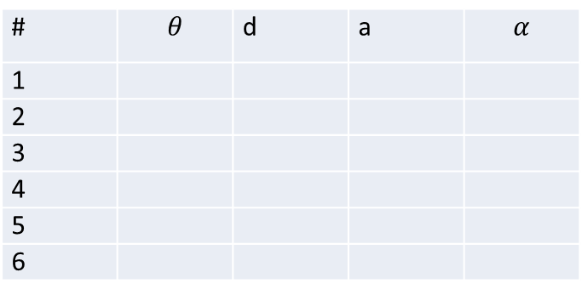
D-H表示法
D-H Notation in Robotics
在机器人的基座与手之间的总变换则为：
${{}_{}^{R}T}_{H}={{}_{}^{R}T}_{1}{{}_{}^{1}T}_{2}{{}_{}^{2}T}_{3}⋯{{}_{}^{n−1}T}_{n}=A_{1}A_{2}A_{3}⋯A_{n}$
D-H参数表
# | $$θ$$ | d | a | $$α$$
1
2
3
4
5
6
Notes:
在n+1和n+2坐标系间严格地按照同样的四个运动顺序可以将一个坐标变换到下一个坐标系。如有必要，可以重复以上步骤，就可以实现一系列相邻坐标系之间的变换。从参考坐标系开始，我们可以将其转换到机器人的基座，然后到第一个关节，第二个关节……，直至末端执行器。这里比较好的一点是，在任何两个坐标系之间的变换均可采用与前面相同的运动步骤。
在机器人的基座上，可以从第一个关节开始变换到第二个关节，然后到第三个……，再到机器人的手，最终到末端执行器。若把每个变换定义为，则可以得到许多表示变换的矩阵。在机器人的基座与手之间的总变换则为：
$${{}_{}^{R}T}_{H}={{}_{}^{R}T}_{1}{{}_{}^{1}T}_{2}{{}_{}^{2}T}_{3}⋯{{}_{}^{n−1}T}_{n}=A_{1}A_{2}A_{3}⋯A_{n}$$
其中n是关节数。对于一个具有六个自由度的机器人而言，有6个A矩阵。
为了简化A矩阵的计算，可以制作一张关节和连杆参数的表格，其中每个连杆和关节的参数值可从机器人的原理示意图上确定，并且可将这些参数代入A矩阵。表3.1称为D-H参数表。

Slide 24
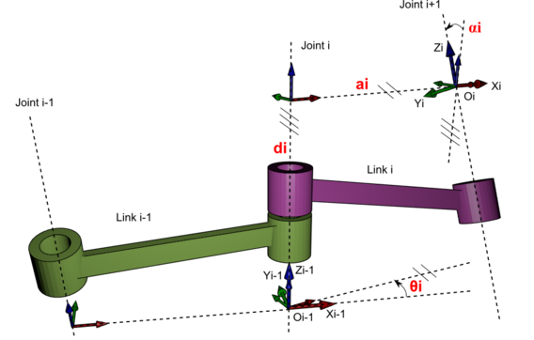
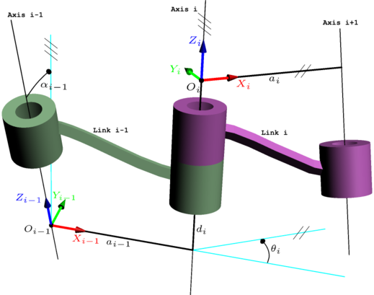
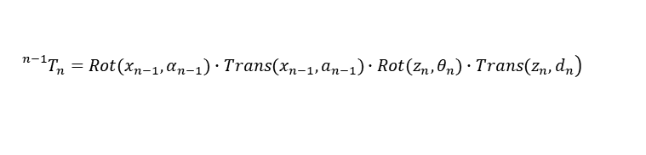
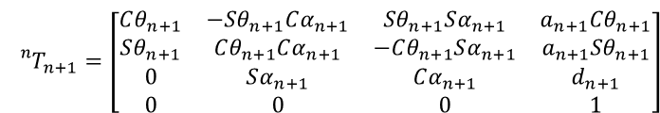
D-H表示法
D-H Notation in Robotics
Modified D-H
Standard D-H
$${{}_{}^{n}T}_{n+1}=Rot\left(z,θ_{n+1}\right)×Tran\left(0,0,d_{n+1}\right)×Tran\left(a_{n+1},0,0\right)×Rot\left(x,a_{n+1}\right)$$
$$\left.{{}_{}^{n−1}T}_{n}=Rot(x_{n−1},α_{n−1})∙Trans(x_{n−1},a_{n−1})∙Rot(z_{n},θ_{n})∙Trans(z_{n},d_{n}\right)$$
$${{}_{}^{n}T}_{n+1}=\left[\begin{matrix}Cθ_{n+1} & −Sθ_{n+1}Cα_{n+1} & Sθ_{n+1}Sα_{n+1} & a_{n+1}Cθ_{n+1} \\ Sθ_{n+1} & Cθ_{n+1}Cα_{n+1} & −Cθ_{n+1}Sα_{n+1} & a_{n+1}Sθ_{n+1} \\ 0 & Sα_{n+1} & Cα_{n+1} & d_{n+1} \\ 0 & 0 & 0 & 1\end{matrix}\right]$$
设想一下，如果一个连杆有两个输出，该采用哪种表示法？
Notes:
实际上，D-H参数有两种标定方式，以上描述的是标准D-H(Standard D-H)参数法，还有一种是修正的D-H(Modified D-H)参数法，其区别见图3.12。
Modified D-H（MDH）与 Standard D-H（SDH）的区别在于我们将奇形怪状的机械臂物理结构转换为简化连杆与关节时，1）建立的坐标系有所不同（坐标原点不同，X轴方向不同），2）导致D-H参数不一样，3）连杆与坐标系之间的变换关系不一样。最根本的原因在于标准D-H表示法将连杆坐标系建立在连杆输出端，也就是下一个关节上，其坐标系$O_{i−1}$与关节i对齐。而修正D-H将连杆坐标系建立在连杆输入端，也就是上一个关节上，其坐标系$O_{i}$与关节i对齐。设想一下，如果一个连杆有两个输出，那么SDH就会产生歧义，采用修正D-H表示法最根本的原因就在这。

Slide 25
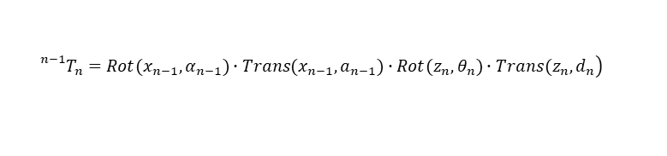
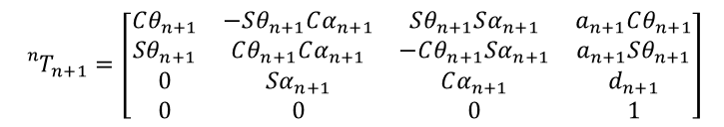
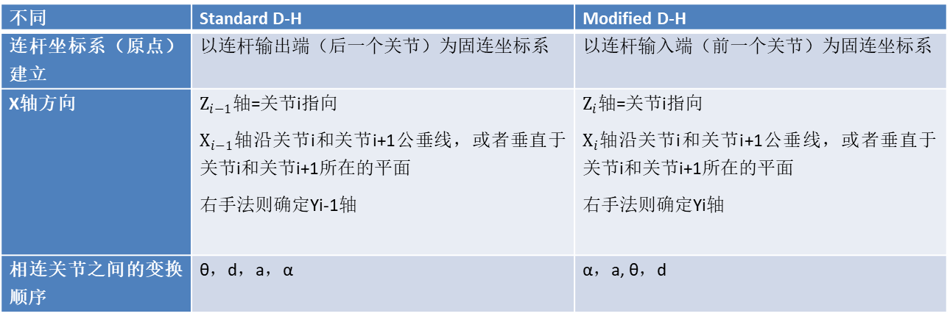
D-H表示法
D-H Notation in Robotics
不同 | Standard D-H | Modified D-H
连杆坐标系（原点）建立 | 以连杆输出端（后一个关节）为固连坐标系 | 以连杆输入端（前一个关节）为固连坐标系
X轴方向 | $Z_{i−1}$轴=关节i指向 $X_{i−1}$轴沿关节i和关节i+1公垂线，或者垂直于关节i和关节i+1所在的平面 右手法则确定Yi-1轴 | $Z_{i}$轴=关节i指向 $X_{i}$轴沿关节i和关节i+1公垂线，或者垂直于关节i和关节i+1所在的平面 右手法则确定Yi轴
相连关节之间的变换顺序 | θ，d，a，α | α，a, θ，d
$${{}_{}^{n}T}_{n+1}=Rot\left(z,θ_{n+1}\right)×Tran\left(0,0,d_{n+1}\right)×Tran\left(a_{n+1},0,0\right)×Rot\left(x,a_{n+1}\right)$$
$$\left.{{}_{}^{n−1}T}_{n}=Rot(x_{n−1},α_{n−1})∙Trans(x_{n−1},a_{n−1})∙Rot(z_{n},θ_{n})∙Trans(z_{n},d_{n}\right)$$
$${{}_{}^{n}T}_{n+1}=\left[\begin{matrix}Cθ_{n+1} & −Sθ_{n+1}Cα_{n+1} & Sθ_{n+1}Sα_{n+1} & a_{n+1}Cθ_{n+1} \\ Sθ_{n+1} & Cθ_{n+1}Cα_{n+1} & −Cθ_{n+1}Sα_{n+1} & a_{n+1}Sθ_{n+1} \\ 0 & Sα_{n+1} & Cα_{n+1} & d_{n+1} \\ 0 & 0 & 0 & 1\end{matrix}\right]$$

Slide 26
03
SCARA机器人运动学
对于三关节以上的机械臂，其连杆运动涉及三维空间的多个象限，几何关系较为复杂，采用几何法难以建模与求解。为了描述SCARA型机器人各连杆之间的数学关系，在此采用Denavit和Hertenberg提出的齐次变换矩阵的方法，即D-H法进行建模。

Slide 27
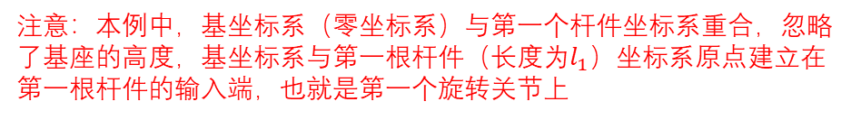
SCARA机器人运动学
Kinematics of SCARA Robots
思考一下，这样做的好处是什么？
注意：本例中，基坐标系（零坐标系）与第一个杆件坐标系重合，忽略了基座的高度，基坐标系与第一根杆件（长度为$l_{1}$）坐标系原点建立在第一根杆件的输入端，也就是第一个旋转关节上
Notes:
SCARA型机器人操作臂可以看作是一个开式运动链。它是由一系列连杆通过转动或移动关节串联而成的。为了研究操作臂各连杆之间的位移关系，可在每个连杆上固接一个坐标系，然后描述这些坐标系之间的关系。
1）SCARA机器人坐标系建立原则根据MDH坐标系建立方法，SCARA机器人的每个关节坐标系的建立可参照以下的三原则：
(1)$z_{n}$轴沿着第n个关节的运动轴;基坐标系的选择为:当第一关节变量为零时，零坐标系与一坐标系重合。
(2)$x_{n}$轴垂直于$z_{n}$轴并指向离开$z_{n}$轴的方向。
(3)$y_{n}$轴的方向按右手定则确定。
2）构件参数的确定根据MDH表示法，构件本身的结构参数$a_{n−1}$、$α_{n−1}$和相对位置参数$d_{n}$、$θ_{n}$可由以下的方法确定:
(1)$θ_{n}$为绕$z_{n}$轴(按右手定则)由$x_{n−1}$轴到$x_{n}$轴的关节角。
(2)$d_{n}$为沿$z_{n}$轴，将$x_{n−1}$轴平移至$x_{n}$轴的距离。
(3)$a_{n−1}$为沿$x_{n−1}$轴从$z_{n−1}$量至$z_{n}$轴的距离。
(4)$α_{n−1}$为绕$x_{n−1}$轴(按右手定则)由$z_{n−1}$轴到$z_{n}$轴的偏转角。
3）变换矩阵的建立全部的连杆规定坐标系之后，就可以按照下列的顺序来建立相邻两连杆n-1和n之间的相对关系:
(1)绕$x_{n−1}$轴转$α_{n−1}$角。
(2)沿$x_{n−1}$轴移动$a_{n−1}$。
(3)绕$z_{n}$轴转$θ_{n}$角。
(4)沿$z_{n}$轴移动$d_{n}$。
这种关系可由表示连杆n对连杆n-1相对位置齐次变换${{}_{}^{n−1}T}_{n}$来表征。即：
$${{}_{}^{n−1}T}_{n}=Rot(x_{n−1},α_{n−1})∙Tran(x_{n−1},a_{n−1})∙Rot(z_{n},θ_{n})∙Trans(z_{n},d_{n})$$
展开上式得：
（3-20）
由于${{}_{}^{n−1}T}_{n}$描述第n个连杆相对于第n-1连杆的位姿，对于SCARA教学机器人(四个自由度)，机器人的末端装置即为连杆4的坐标系，它与基座的关系为:

Slide 28
SCARA机器人运动学
Kinematics of SCARA Robots
Component Link MDH Parameters of SCARA
构件
1 | 0 | 0 | 0 |  | 1 | 0
2 |  | 0 | 0 |  | 1 | 0
3 |  | 0 |  | 0 | 1 | 0
4 | 0 | 0 | 0 |  | 1 | 0
Notes:
MDH参数表，写出相应的T矩阵

Slide 29
SCARA机器人运动学
Kinematics of SCARA Robots
正运动学方程

Slide 30






SCARA机器人运动学
Kinematics of SCARA Robots
逆运动学求解(代数法)
(1) 求$θ_{1}$
左右矩阵中的第一行第四个元素(1.4)，第二行第四个元素(2.4)分别相等。即:
$$\sin^{2}θ_{2}+\cos^{2}θ_{2}=1$$
联立上面两式可得：
$${cosθ}_{1}{∙p}_{x}+{sinθ}_{1}{∙p}_{y}=\frac{{l_{1}}^{2}−{l_{2}}^{2}+{p_{x}}^{2}+{p_{y}}^{2}}{2l_{1}}$$
两角和差的一般形式$mcosθ_{1}+nsinθ_{1}=d$
$${cos{θ}}_{1}∙cosφ+{sin{θ}}_{1}∙sinφ=\frac{d}{r}$$
$$\cos\left(θ_{1}−φ\right)=\frac{d}{r}$$
Notes:
求关节变量$θ_{1}$
为了分离变量，对方程(3-21)的两边同时左乘 ,得：
即：
观察左右两边矩阵第一行第四个元素(1.4)以及第二行第四个元素(2.4)，它们分别应相等。即：
(3-22)
由$\sin^{2}θ_{2}+\cos^{2}θ_{2}=1$，联立上面两式可得：
$${cosθ}_{1}{∙p}_{x}+{sinθ}_{1}{∙p}_{y}=\frac{{l_{1}}^{2}−{l_{2}}^{2}+{p_{x}}^{2}+{p_{y}}^{2}}{2l_{1}}$$
求解这类方程，可将上式表达为两角和差的一般形式$mcosθ_{1}+nsinθ_{1}=d$，使用三角代换，其中：
$m=rcosφ=p_{x}$，$n=rsinφ=p_{y}$，$φ=arctan\frac{p_{y}}{p_{x}}$，$r=\sqrt{m^{2}+n^{2}}=\sqrt{{p_{x}}^{2}+{p_{y}}^{2}}$，$d=\frac{{l_{1}}^{2}−{l_{2}}^{2}+{p_{x}}^{2}+{p_{y}}^{2}}{2l_{1}}$。
对于反正切函数，如果采用单参数$arctan\frac{p_{y}}{p_{x}}$求解时，无法根据$p_{y}$和$p_{x}$的符号判别所求得角度的象限，所以后面的公式中将采用求反正切函数$atan2$求角度，例如：$φ=atan2(p_{y},p_{x})$，$p_{y}=−2.0$，$p_{x}=−2.0$，那么$φ=−{135}^{°}$，而$atan2\left(2.0,2.0\right)={45}^{°}$。
将等式(3-22)联立之后得到的方程进一步表达为两角和差公式：
$${cos⁡θ}_{1}∙cosφ+{sin⁡θ}_{1}∙sinφ=\frac{d}{r}$$
可得：
$$\cos\left(θ_{1}−φ\right)=\frac{d}{r}$$
则：
$$θ_{1}−φ=atan2\left(\frac{d}{r},±\sqrt{1−\frac{d^{2}}{r^{2}}}\right)$$
$θ_{1}=atan2\left(\frac{d}{r},±\sqrt{1−\frac{d^{2}}{r^{2}}}\right)+φ$ (3-23)
式(3-23)中：$d=\frac{{l_{1}}^{2}−{l_{2}}^{2}+{p_{x}}^{2}+{p_{y}}^{2}}{2l_{1}}$ ，$r=\sqrt{{p_{x}}^{2}+{p_{y}}^{2}}$， $φ=atan2(p_{y},p_{x})$，且必须满足${p_{x}}^{2}+{p_{y}}^{2}−d^{2}≥0$。

Slide 31
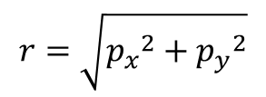
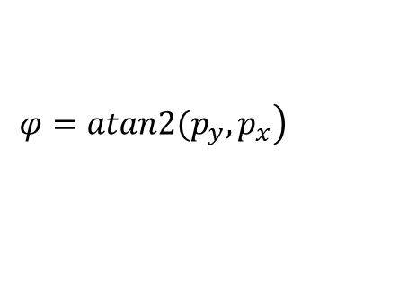
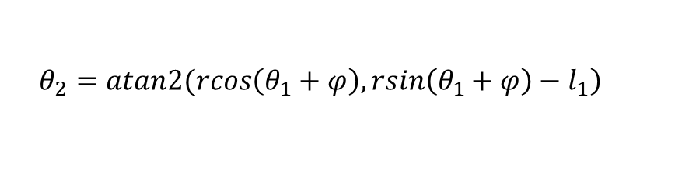

SCARA机器人运动学
Kinematics of SCARA Robots
逆运动学求解(代数法)
(2) 求$θ_{2}$
$$\left.θ_{2}=atan2(rcos\left(θ_{1}+φ\right),rsin\left(θ_{1}+φ\right)−l_{1}\right)$$
$$r=\sqrt{{p_{x}}^{2}+{p_{y}}^{2}}$$
$$\left.φ=atan2(p_{y},p_{x}\right)$$

Slide 32
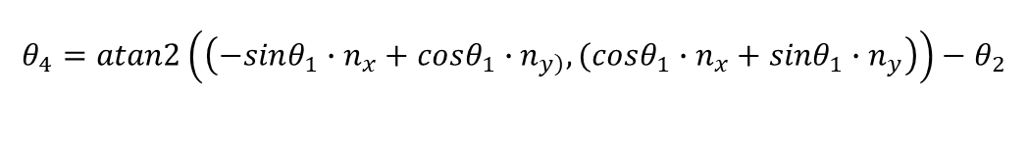


SCARA机器人运动学
Kinematics of SCARA Robots
逆运动学求解(代数法)
(3) 求关节变量$d_{3}$
再令左右矩阵中的第三行第四个元素(3.4)相等，可得:
(4) 求关节变量$θ_{4}$
再令左右矩阵中的第一行第一个元素、第二行第一个元素(1.1，2.1)分别相等，即：
$$cosθ_{1}∙n_{x}+{sinθ}_{1}∙n_{y}=cosθ_{2}∙cosθ_{4}−{sinθ}_{2}∙{sinθ}_{4}$$
$$−sinθ_{1}∙n_{x}+{cosθ}_{1}∙n_{y}=sinθ_{2}∙cosθ_{4}+{cosθ}_{2}∙{sinθ}_{4}$$
$$θ_{4}=atan2\left(\left(−sinθ_{1}∙n_{x}+cosθ_{1}∙n_{\left.y\right)}, (cosθ_{1}∙n_{x}+{sinθ}_{1}∙n_{y}\right)\right)−θ_{2}$$
Notes:
至此，SCARA机器人的所有运动学逆解都已求出。在SCARA机器人逆解的代数解求解过程中只进行了一次矩阵逆乘，采用三角代换、两角和差公式求解，计算相对比较简单。从$θ_{1}$的表达式中可以看出它有两个解，所以SCARA机器人应该存在两组解。
以上四关节的SCARA机器人的逆运动学求解，其关节变量被表示成了某种解析表达式，具有任意精度下的精确解，又称为解析解。采用D-H表示法后，针对4关节及以上的机械臂逆解不再使用几何法，而是用解析法进行求解，主要原因是关节越多，机构的空间几何关系越复杂。

Slide 33
04
机器人腕部结构
在三自由度链式坐标机器人的基础上，工业机器人为了实现更灵活的操作，链式坐标机器人出现了多自由度的机器人手腕（增加自由度）。后来，在三个大关节基础上，在机械臂末端设计三个小关节来模仿手腕的自由度，由此发展出通用的6自由度串联机械臂。

Slide 34
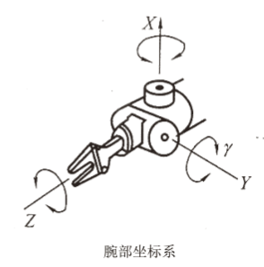
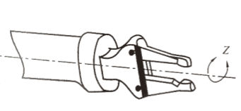
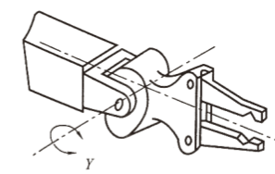
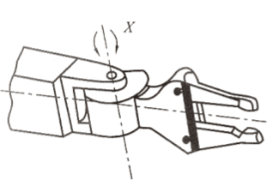
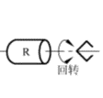
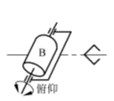
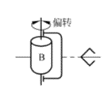

机器人腕部结构
单自由度手腕
robotic wrist
R关节
B关节
B关节
T关节
一种回转(roll)关节,它使手臂纵轴线和手腕关节轴线构成共轴线形式，这种R 关节旋转角度大,可达360°以上
一种弯曲(bend)关节,也称B关节,关节轴线与前、后两个连接件的轴线相垂直。对应俯仰(pitch)角操作。
另一种B关节，对应偏转(yaw)角操作。
移动(translate)关节,也称T关节。
Notes:
单自由度手腕如图3.11所示。其中,图3.11 (a)所示为一种回转(roll)关节,它使手臂纵轴线和手腕关节轴线构成共轴线形式，这种R 关节旋转角度大,可达360°以上；图3.11 (b)、图3.11 (c)所示为一种弯曲(bend)关节,也称B关节,关节轴线与前、后两个连接件的轴线相垂直。这种B关节因为受到结构上的干涉，旋转角度小，方向角大大受限。图3.11 (d)所示为移动(translate)关节,也称T关节。

Slide 35



机器人腕部结构
robotic wrist
两个R关节共轴线,所以退化了一个自由度,实际只构成单自由度手腕
BR手腕
BB手腕
RR手腕
由一个R关节和一个B关节组成。
由两个B关节组成的BB手腕。
由两个RR关节组成RR手腕。
Notes:
2自由度手腕如图3.12所示。2自由度手腕可以是由一个R关节和一个B关节组成的BR手腕[图3.12(a)],也可以是由两个B关节组成的BB手腕[图3.12 (b)]。但是不能由两个RR关节组成RR手腕，因为两个R关节共轴线,所以退化了一个自由度,实际只构成单自由度手腕[图3.12(c)]。2自由度手腕中最常用的是BR手腕。

Slide 36




机器人腕部结构
robotic wrist
BBR手腕
BRR手腕
RRR手腕
BBB手腕
Notes:
3自由度手腕可以是由B关节和R 关节组成的多种形式的手腕，但在实际应用中，常用的有BBR、RRR、BRR和BBB等四种,如图3.13所示。
另外，在用机器人进行的精密装配作业中, 当被装配零件之间的配合精度相当高, 由于被装配零件的不一致性, 工件的定位夹具、 机器人手爪的定位精度无法满足装配要求时, 会导致装配困难, 解决这个问题有两种柔顺性装配技术。一种是从检测、 控制的角度出发, 采取各种不同的搜索方法, 实现边校正边装配; 有的手爪还配有检测元件, 如视觉传感器、力传感器等, 这就是所谓主动柔顺装配。 另一种是从结构的角度出发, 在手腕部配置一个柔顺环节, 以满足柔顺装配的需要, 这种柔顺装配技术称为被动柔顺装配。
也有一些研究球型关节手腕，但目前还没有比较实用的产品。

Slide 37





通用型六轴工业机械臂
四大工业机器人厂家命名习惯
RV减速机
谐波减速机
Notes:
这其中，在三自由度的RRR手腕加上三自由度的链式坐标机械臂基础上，发展出了六自由度的通用型工业机械臂。通用型六轴工业机械臂（每个轴具有一个旋转自由度）一般模拟人类的手臂，设计成腰部、肩部、肘部三个大的关节，加上比较灵活的腕部三个小关节，如图3.14所示。
腰部、肩部、肘部三个大的关节一般均为旋转关节，对于工业机器人来说，这三个关节是负载相对较重的位置，通常采用大扭矩的旋转电机加精密减速机驱动，目前工业机械臂在这三个关节上常用的是精密摆线针轮减速机（比如日本帝人公司生产的RV减速机）。而腕部的负载相对较小，通常采用谐波齿轮减速机。一般来说我们使用前三个关节来决定机械臂的大致位置，而使用后三个关节来确定末端执行器的具体位姿。
RV减速机是行星减速机与摆线轮减速机的结合。利用行星轮轴的偏心驱动力使得摆线盘在外圈上摆动，达到减速与动力传递的目的。它既有行星减速机减速比变化范围大的特点又有摆线轮反向间隙小、传动力矩大的特点。而且体积相对较小，十分适合安装在机器人上使用。
波齿轮减速器是一种减速装置，由三个基本构件所组成：固定的内齿刚轮、柔轮（即其基体与从动轴相连的弹性薄壁套杯“在柔轮开端的母线上做出齿圈”）、和使柔轮发生径向变形的波发生器。

Slide 38

不同类型工业机器人的手腕选型

Slide 39
05
多轴串联机器人运动学分类
机器人运动学包括正运动学求解和逆运动学求解。运动学求解的难点一般在于如何快速求取运动学逆解。
机械臂的正运动学有多种建模方法，包括几何建模方法、D-H表示法模型（包含SDH和MDH模型）、旋量法、四元数法、罗德里格斯参数法、对偶四元数法等。
机械臂运动学逆解方法可分为封闭解法和数值解法两大类。

Slide 40
多轴串联机器人运动学
Kenematics of 6R Serial Robots
正解
逆解
前面介绍了通过三角几何法进行平面二维坐标下两连杆机构的运动学求解，以及采用几何法建模，利用齐次坐标变换进行的三关节机器人的正运动学求解。
机械臂运动学逆解方法可分为封闭解法和数值解法两大类。
对于三自由度以上的空间机构来说，由于其连杆运动涉及三维空间的多个象限，几何关系太复杂，单纯采用几何法来进行机器人的建模是不可能完成的。
机械臂逆运动学的解析解通常被称为封闭解法(Closed Form Solution)，包含几何法和代数法，其特点是计算速度快，并且可以找到所有可能的逆解。
机械臂的正运动学有多种建模方法，包括几何建模方法、D-H表示法模型（包含SDH和MDH模型）、旋量法、四元素法、罗德里格斯参数法、对偶四元数法等。
对于一个6R机器人，仅当其几何结构满足如下Pieper准则时，才可以求得其封闭解。
Notes:
机器人运动学求解包括正运动学求解和逆运动学求解。运动学求解的难点一般在于如何快速求取运动学逆解。
机械臂的正运动学有多种建模方法，包括几何建模方法、D-H表示法（包含SDH和MDH模型）、旋量法、四元数法、罗德里格斯参数法、对偶四元数法等。工业机器人往往被用在需要重复执行的作业过程中，通过示教的形式存储各关节变量的值，然后控制机器人“再现”各关节的运动，机器人返回示教点的精度一般被称为重复定位精度。工业机器人的连杆刚度较大，其运动过程中的变形可以忽略不计，其重复定位精度主要的误差来源于关节传动装置之间的间隙，除此之外，还取决于机器人正运动学的控制精度，例如关节转动角度的位置控制精度。
机械臂运动学逆解方法可分为封闭解法和数值解法两大类。

Slide 41
多轴串联机器人运动学
Kenematics of 6R Serial Robots
根据Donald Lee Pieper的研究，串联机械臂在结构上满足如下两个充分条件中的一个，就可以求得封闭解, Pieper准则如下：
封闭解
三个相邻关节轴线相交于一点；
三个相邻关节轴线互相平行
数值解
数值解法主要包括消元法、延拓法和迭代计算法
工业机器人的定位精度包含两个指标：重复定位精度以及绝对定位精度
思考一下，这两个定位精度和正逆解的精度有什么关系？
Notes:
目前大多数六关节串联工业机器人采用Pieper准则的第一个充分条件，即将最后三个关节设计成紧凑的腕部关节，腕部关节相交于腕点，而SCARA及其他一些机器人则采用第二个充分条件，让其相邻的旋转关节轴线平行，这样做的目的是让机器人具有封闭解。
采用数值解法不受机器人结构的限制，数值解法主要包括消元法、延拓法和迭代计算法三大类。消元法由机器人的非线性运动方程出发构造相关的多项式方程，通过计算该多项式方程求得其逆解；延拓法通过跟踪解的路径，从一个逆运动学解已知的初始位姿出发计算目标位姿的逆解；迭代法则从一个给定的初始值出发，迭代地计算问题的精确解。
基于智能控制方法的求解思想是将机器人运动方程转化为一个控制问题来求解，主要包括遗传算法、神经网络算法及各种智能计算方法的组合形式，其实质也是一种数值解。
工业机器人的定位精度包含两个指标：重复定位精度以及绝对定位精度。工业机器人需要沿着计算得到的轨迹精确运动到目标点（目标点的位置和姿态），这些点的位姿不是通过示教的形式获得的，机器人到达这些计算点的精度被称为绝对定位精度。绝对定位精度取决于运动学的逆解精度，如果采用DH表示法对机器人建模，那么DH参数中的误差将会引起逆运动学方程中关节角的计算误差。因此，尽管绝大多数工业机器人的重复定位精度非常好，但绝对定位精度比较差，而且同一型号的操作臂之间的绝对定位精度也相差较大。一般来说，操作臂的绝对定位精度不会超过其重复定位精度，可以通过对操作臂运动学参数进行标定来提高操作臂的重复定位精度。有关工业机器人运动学参数的标定方法将在6.3节进行介绍。

Slide 42


6R串联机器人运动学
Kenematics of 6R Serial Robots
Examples: 通用型协作机械臂AUBO-i5机器人
Notes:
本章以通用型6R机器人实例介绍主要的正运动学与逆运动学算法。
如图3.15所示，通用型机械臂AUBO i5机器人的各关节由无刷直流电机驱动，配以高精度谐波齿轮减速器，可实现搬运、码垛、焊接、喷涂、组装等操作。

Slide 43
06
6R串联机器人正运动学
本节以图3.18所示的6R机器人为例，介绍MDH表示法、旋量法、四元素法以及对偶四元数法等正运动学求解算法。

Slide 44


D-H表示法(MDH)
D-H Notation
第1步，根据左图的结构，画连杆和关节简化图
Notes:
把连杆这样展开的目的，在于方便后面画连杆坐标系。当然也可按图3.15所示，将机械臂整个立起来，画坐标系计算MDH参数，这样机械臂的各关节零位设置就是立起来的样子，而如按图3.16这样展开，空间感更强一些，便于理解。（注意: 如果这样建模的话，第2个关节和AUBO-i5的零位相差90度，第3个关节方向反向，第4个关节也相差90度，实际控制机器人需要调整这三个关节角）

Slide 45

D-H表示法(MDH)
D-H Notation
第2步，画第一个坐标系
Notes:
MDH表示法，将连杆坐标系的原点建立在连杆的输入端(对于旋转关节来说，MDH表示法的连杆坐标系一般建立在前一个关节处)，第一个构件（基座）坐标系{0}一般和世界坐标系重合。
（1）找出世界坐标和基座的共垂线或交点，以世界坐标和基座的交点，或共垂线与基座的交点作为坐标系{0}的原点；
（2）规定$Z_{0}$沿关节0（编号从0开始）的输出方向；
（3）规定$X_{0}$沿共垂线由关节0指向关节1。如果关节0和关节1平行，则$X_{0}$垂直于关节0和关节1所在的平面；
（4）按照右手法则确定$Y_{0}$的方向；
（5）对于连杆坐标系{i}， 其原点和$X_{i}$的方向是可以任意选取的。但在选取过程中，为了后面的矩阵运算简单化，建议尽量使连杆长度参数d为0。

Slide 46
D-H表示法(MDH)
D-H Notation
第3步，画出所有坐标系
注意为了简化DH参数，这里的MDH建模并未严格意义上将坐标原点建立在连杆的输入起点上，例如这里{1}{2}{3}坐标系，X轴重合，Z轴平行，思考：这么做的好处是什么？
Notes:
（5）对于坐标系{i}， 其原点和Xi的方向是可以任意选取的。但在选取过程中，为了后面的矩阵运算简单化，建议尽量使连杆长度参数d为0。
按此步骤，我们依次建立6个连杆坐标系，如图3.18所示。该图的特点是将 {1}{2}{3}坐标系的原点设置在沿第1根轴的中心线与各轴的交点上，这样的方式计算D-H参数简单一些。坐标系{4}原点建立在轴4与轴5的交点上，坐标系{5}原点建立在轴5与轴6的交点上，坐标系{6}建立在末端工具中心点 TCP上。

Slide 47

D-H表示法(MDH)
D-H Notation
第4步，计算MDH参数
表3.4 AUBO-i5 MDH参数表
连杆坐标系{i} | $$α_{n−1}$$ | $$a_{n−1}$$ | $$d_{n}$$ | $θ_{n}$限制 | offset
0 | - | - | - | - | -
1 | π/2 | 0 | 0.0985 | θ₁: -175º至175 º | 0
2 | 0 | -0.408 | 0 | θ₂: -175º至175 º | 90 º
3 | 0 | -0.376 | 0 | θ₃: -175º至175 º | 0
4 | π/2 | 0 | 0.1215 | θ₄: -175º至175 º | 90 º
5 | -π/2 | 0 | 0.1025 | θ₅: -175º至175 º | 0
6 | 0 | 0 | 0.094 | θ₆: -175º至175 º | 0
和SDH的区别?
Notes:
如图3.21所示建立坐标系之后，就可以计算出四个MDH参数，第1个连杆坐标系{0}对应基座坐标系，基座坐标系{0}与世界坐标系重合，从第2个连杆坐标系{1}开始的计算：
(1) 计算连杆坐标系{1}的MDH参数
$α_{0}$: 绕$X_{0}$轴，从$Z_{0}$到$Z_{1}$的旋转角度，需要向左旋转90度，$α_{0}=PI/2$;
$a_{0}$: 沿$X_{0}$轴，从$Z_{0}$移动到$Z_{1}$的距离，$a_{0}$=0;
$θ_{1}$: 绕$Z_{1}$轴，将$X_{0}$旋转到$X_{1}$的角度，初始角为0;
$d_{1}$: 沿$Z_{1}$轴，从$X_{0}$移动到$X_{1}$的距离，$d_{1}=0.0985m$;
(2) 计算连杆坐标系{2}的MDH参数
$α_{1}$: 绕$X_{1}$轴，从$Z_{1}$到$Z_{2}$的旋转角度，$α_{1}=0$;
$a_{1}$: 沿$X_{1}$轴，从$Z_{1}$移动到$Z_{2}$的距离，$a_{1}=−0.408m$;
$θ_{2}$: 绕$Z_{2}$轴，将$X_{1}$旋转到$X_{2}$的角度，需要注意,这里的角度比直立形态向里旋转了90度，可设初始角度为90度;
$d_{2}$: 沿$Z_{2}$轴，从$X_{1}$移动到$X_{2}$的距离，$d_{2}=0$;
(3) 计算连杆坐标系{3}的D-H参数
$α_{2}$: 绕$X_{2}$轴，从$Z_{2}$到$Z_{3}$的旋转角度，$α_{2}=0$;
$a_{2}$: 沿$X_{2}$轴，从$Z_{2}$移动到$Z_{3}$的距离，$a_{2}=−0.376m$;
$θ_{3}$: 绕$Z_{3}$轴，将$X_{2}$旋转到$X_{3}$的角度，初始角0;
$d_{3}$: 沿$Z_{3}$轴，从$X_{2}$移动到$X_{3}$的距离，$d_{3}=0$;
(4) 计算连杆坐标系{4}的D-H参数
$α_{3}$: 绕$X_{3}$轴，从$Z_{3}$到$Z_{4}$的旋转角度，$α_{3}=PI/2$;
$a_{3}$: 沿$X_{3}$轴，从$Z_{3}$移动到$Z_{4}$的距离，$a_{3}=0m$;
$θ_{4}$: 关节角4，同坐标系{2}，该关节角和直立状态相比，向里转了90度，可设初始角为90度,$θ_{4}=PI/2$;
$d_{4}$: 沿$Z_{4}$轴，从$X_{3}$移动到$X_{4}$的距离，$d_{4}=0.1215m$;
计算连杆坐标系{5}的D-H参数
$α_{4}$: 绕$X_{4}$轴，从$Z_{4}$到$Z_{5}$的旋转角度，$α_{4}=−PI/2$;
$a_{4}$: 沿$X_{4}$轴，从$Z_{4}$移动到$Z_{5}$的距离，$a_{4}=0$;
$θ_{5}$: 关节角5，初始角0;
$d_{5}$: 沿$Z_{5}$轴，从$X_{4}$移动到$X_{5}$的距离，$d_{5}$=$0.1215m$;
计算工具坐标系{6}的D-H参数
$α_{5}$: 绕$X_{5}$轴，从$Z_{5}$到$Z_{6}$的旋转角度，$α_{5}=0$;
$a_{5}$: 沿$X_{5}$轴，从$Z_{5}$移动到$Z_{6}$的距离，$a_{5}=0$;
$θ_{6}$: 关节角6，初始角0;
$d_{6}$: 沿$Z_{6}$轴，从$X_{5}$移动到$X_{6}$的距离，$d_{6}$=0.094m;
按以上步骤求完之后，即可得到AUBO-i5的MDH参数，如表3.4。

Slide 48




D-H表示法(MDH)
D-H Notation
$$\left.{{}_{}^{n−1}T}_{n}={Rot}_{X_{n−1}}(α_{n−1})∙{Trans}_{X_{n−1}}(a_{n−1})∙{Rot}_{z_{n}}(θ_{n})∙{Trans}_{z_{n}}(d_{n}\right)$$
和SDH的区别?
$${}_{}^{i−1}{T_{i}}=\left(\begin{matrix}\begin{matrix}\cos{θ_{i}} & −\sin{θ_{i}} \\ \sin{θ_{i}}\cos{α_{i−1}} & \cos{θ_{i}}\cos{α_{i−1}}\end{matrix} & \begin{matrix}0 & a_{i−1} \\ −\sin{α_{i−1}} & −\sin{α_{i−1}}d_{i}\end{matrix} \\ \begin{matrix}\sin{θ_{i}}\sin{α_{i−1}} & \cos{θ_{i}}sin{α_{i−1}} \\ 0 & 0\end{matrix} & \begin{matrix}\cos{α_{i−1}} & {\cos{α_{i−1}}d}_{i} \\ 0 & 1\end{matrix}\end{matrix}\right)$$
$${{}_{}^{0}T}_{6}={{}_{}^{0}T}_{1}{{}_{}^{1}T}_{2}{{}_{}^{2}T}_{3}⋯{{}_{}^{5}T}_{6}$$
$$T(θ)={{}_{}^{0}T}_{6}M$$
Forward Kinematics: 已知{$θ_{1},θ_{2},θ_{3},θ_{4}$, $θ_{5},θ_{6}$}，求${{}_{}^{0}T}_{6}$即为TCP末端相对全局坐标系的位姿矩阵。
参考代码 https://github.com/mhuasong/Basics-of-Robotics-Theory-and-Technology/tree/main/ch3
Notes:
MDH表示法，相连连杆之间的变换矩阵可以通过式(3-27)的变换顺序进行四个齐次变换，得到一个T矩阵，其通用表达形式见式(3-28)。
${{}_{}^{n−1}T}_{n}={Rot}_{X_{n−1}}(α_{n−1})∙{Trans}_{X_{n−1}}(a_{n−1})∙{Rot}_{z_{n}}(θ_{n})∙{Trans}_{z_{n}}(d_{n})$ (3-27)
${}_{}^{i−1}{T_{i}}=\left(\begin{matrix}\begin{matrix}\cos{θ_{i}} & −\sin{θ_{i}} \\ \sin{θ_{i}}\cos{α_{i−1}} & \cos{θ_{i}}\cos{α_{i−1}}\end{matrix} & \begin{matrix}0 & a_{i−1} \\ −\sin{α_{i−1}} & −\sin{α_{i−1}}d_{i}\end{matrix} \\ \begin{matrix}\sin{θ_{i}}\sin{α_{i−1}} & \cos{θ_{i}}sin{α_{i−1}} \\ 0 & 0\end{matrix} & \begin{matrix}\cos{α_{i−1}} & {\cos{α_{i−1}}d}_{i} \\ 0 & 1\end{matrix}\end{matrix}\right)$ (3-28)
机器人的基座对应连杆坐标系{0}，可以从第一个连杆坐标系开始变换到第二个连杆坐标系，然后到第三个连杆坐标系……，最终到末端TCP（工具中心点, Tool Central Point）坐标系{6}。若把每个变换定义为${{}_{}^{i−1}T}_{i}$，则可以得到许多表示变换的矩阵。在机器人的基座与末端之间的总变换则为：
${{}_{}^{0}T}_{6}={{}_{}^{0}T}_{1}{{}_{}^{1}T}_{2}{{}_{}^{2}T}_{3}{{}_{}^{3}T}_{4}{{}_{}^{4}T}_{5}{{}_{}^{5}T}_{6}$ (3-29)
式(3-29)表示了AUBO-i5的TCP变换矩阵${{}_{}^{0}T}_{6}$，它描述了末端TCP坐标系{6}相对基坐标系{0}的位姿。由于AUBO-i5六个关节全是旋转关节，其关节变量只有$θ_{i}$，即每个关节的旋转角度，将各关节的旋转角度代入式(3-28)，根据公式(3-29)依次右乘各连杆对应的$T$矩阵。如果已知末端TCP的初始位形为$M$,可得到TCP相对坐标系{0}的4x4的位姿矩阵$T(θ)$。
$$T(θ)={{}_{}^{0}T}_{6}M$$

Slide 49


旋量法
Twist Method
给定参考坐标系，螺旋轴$S$可写成一个六维向量，又称运动旋量(twist)
$$S=\left[\begin{matrix}υ \\ ω\end{matrix}\right] ∈R^{6×1}$$
已知末端TCP的初始位形为$M$，当得到所有关节变量$(θ_{1},⋯θ_{n})$时，则该$n$个关节串联机器人末端的新位形可以指数积公式（3-31）进行表示：
$$T(θ)=e^{\left[S_{1}\right]θ_{1}}⋯e^{\left[S_{n−1}\right]θ_{n−1}}e^{\left[S_{n}\right]θ_{n}}M$$
如何求这个矩阵指数？
Notes:
在第二章中我们曾经介绍过螺旋轴及罗德里格斯参数表示的姿态矩阵。
给定参考坐标系，螺旋轴$S$可写成一个六维向量，又称运动旋量(twist)。
$S=\left[\begin{matrix}υ \\ ω\end{matrix}\right] ∈R^{6x1}$ （3-30）
式(3-30)中，对于旋转关节，$ω$为沿关节轴正方向的单位向量，$υ$为线速度，$υ=−ωxq$，$q$为关节轴上任一点，其坐标值在基坐标系中进行度量，一般为了计算方便，可将重合坐标轴上的值取0。若关节为平移关节，则$ω=0$，$υ$为沿关节轴正方向的单位向量，$θ$表示移动的距离。
针对串联机器人，我们在第二章中描述过的指数积(PoE)公式，可以将其理解为每个关节产生的螺旋运动施加给了后面的连杆。假设机器人由$n$个单自由度关节串联而成，我们首先选择基坐标系{s}以及末端坐标{b}，将机器人置于初始位置（或零位，即所有关节变量初始值为0），已知末端坐标系的初始位形为$M$，当得到所有关节变量$(θ_{1},⋯θ_{n})$时，则该$n$个关节串联机器人末端的新位形可以指数积公式（3-31）进行表示。
$T(θ)=e^{\left[S_{1}\right]θ_{1}}⋯e^{\left[S_{n−1}\right]θ_{n−1}}e^{\left[S_{n}\right]θ_{n}}M$ (3-31)

Slide 50




旋量法
Twist Method
将矩阵指数$e^{[s]θ}$进行级数展开，得：
$$e^{\left[s]θ\right.}=I+\left[S\right]θ+\left[S\right]\frac{θ^{2}}{2!}+{\left[S\right]}^{2}\frac{θ^{3}}{3!}+⋯=\left[\begin{matrix}e^{\left[\hat{ω}]θ\right.} & G(θ)v \\ 0 & 1\end{matrix}\right]$$
$$G\left(θ\right)=Iθ+\left[\hat{ω}\right]\frac{θ^{2}}{2!}+{\left[\hat{ω}\right]}^{2}\frac{θ^{3}}{3!}+⋯$$
利用单位向量的反对称矩阵特性，${[\hat{ω}]}^{3}=−\left[\hat{ω}\right]$,${[\hat{ω}]}^{4}=−{\left[\hat{ω}\right]}^{2}$,${[\hat{ω}]}^{5}=\left[\hat{ω}\right]$,如此类推，$G\left(θ\right)$可进一步简化为：
$$G\left(θ\right)=I+\left(\frac{θ^{2}}{2!}−\frac{θ^{4}}{4!}+\frac{θ^{6}}{6!}−⋯\right)\left[\hat{ω}\right]+\left(\frac{θ^{3}}{3!}−\frac{θ^{5}}{5!}+\frac{θ^{7}}{7!}−⋯\right){\left[\hat{ω}\right]}^{2}$$
$=Iθ+(1−\cos{θ)[\hat{ω}]}+(θ−\sin{θ)}{[\hat{ω}]}^{2}$

Slide 51





旋量法
Twist Method
（1）如果$\left\|ω\right\|=1$，该螺旋轴为旋转关节，则对于任意沿螺旋轴的旋转角度$θ∈R$，都有：
$$e^{\left[s]θ\right.}=\left[\begin{matrix}e^{\left[\hat{ω}]θ\right.} & \left(Iθ+(1−\cos\left.θ)[\hat{ω}\right]+(θ−\sin\left.θ\right){\left[\hat{ω}\right]}^{2})v\right. \\ 0 & 1\end{matrix}\right]$$
其中，$e^{[\hat{ω}]θ}$表示刚体绕转轴$\hat{ω}$旋转$θ$后的姿态，可以用如下的罗德里格斯公式计算：
$$e^{\left[\hat{ω}]θ\right.}=I+\sin{θ}\left[\hat{ω}\right]+(1−\cos{θ){\left[\hat{ω}\right]}^{2}}$$
$\left[\hat{ω}\right]$为单位向量$ω$的反对称矩阵，如果旋转轴在基坐标系{s}下的向量为$(ω_{x},ω_{y},ω_{z})$，则：
$$\left[\hat{ω}\right]=\left[\begin{matrix}0 & −ω_{z} & ω_{y} \\ ω_{z} & 0 & −ω_{x} \\ −ω_{y} & ω_{x} & 0\end{matrix}\right]$$

Slide 52

旋量法
Twist Method
（2）如果$ω=0$，该螺旋轴为平移关节，则：
$$e^{\left[s]θ\right.}=\left[\begin{matrix}e^{\left[\hat{ω}]θ\right.} & vθ \\ 0 & 1\end{matrix}\right]$$
与D-H表示法建模不同，旋量法建模，无须定义连杆坐标系，也不要求机器人必须满足Pieper准则。

Slide 53





旋量法
Twist Method
实例讲解
初始位姿矩阵
$$M=\left[\begin{matrix}\begin{matrix}1 & 0 \\ 0 & 0\end{matrix} & \begin{matrix}0 & \left.−(L1+L2\right) \\ −1 & \left.−(W1+W2\right)\end{matrix} \\ \begin{matrix}0 & 1 \\ 0 & 0\end{matrix} & \begin{matrix}0 & H1−H2 \\ 0 & 1\end{matrix}\end{matrix}\right]$$
姿态矩阵
$R=\left[\begin{matrix}1 & 0 & 0 \\ 0 & \cos{φ} & −\sin{φ} \\ 0 & \sin{φ} & \cos{φ}\end{matrix}\right]$=$\left[\begin{matrix}1 & 0 & 0 \\ 0 & 0 & −1 \\ 0 & 1 & 0\end{matrix}\right]$
$S_{i}$旋转轴运动旋量(twist)
$$S_{i}=\left[\begin{matrix}υ_{i} \\ ω_{i}\end{matrix}\right] ∈R^6×1$$
如何求$S_{i}$？
AUBO-i5螺旋轴表示法, 右手法则表示正转，W1为S1螺旋轴与S5螺旋轴之间的距离，L1=0.408m，L2=0.376m，W1=0.1215m，W2=0.094m，H1=0.0985m,H2=0.1025m
Notes:
如图3.19所示，我们可以对图3.15所示的机器人建立6个螺旋轴(screw axis)（$\{S1,S2,S3,S4,S5,S6\}$），假设图3.19为每个螺旋轴的零位位置，那么终端工具坐标系{b}在零位状态下的初始位姿矩阵见式（3-38）。
其中，末端TCP姿态矩阵可以认为是终端坐标系{b}相对基坐标系{s}绕X轴旋转$φ=$90度，其3x3的姿态矩阵为：
$R=\left[\begin{matrix}1 & 0 & 0 \\ 0 & \cos{φ} & −\sin{φ} \\ 0 & \sin{φ} & \cos{φ}\end{matrix}\right]$=$\left[\begin{matrix}1 & 0 & 0 \\ 0 & 0 & −1 \\ 0 & 1 & 0\end{matrix}\right]$
AUBO-i5每个轴$S_{i}$都是旋转轴，其运动旋量(twist)可表示为式（3-39）。
$S_{i}=\left[\begin{matrix}υ_{i} \\ ω_{i}\end{matrix}\right] ∈R^6×1$ （3-39）

Slide 54

旋量法
Twist Method
实例讲解
i | $$ω_{i}$$ | $$ν_{i}$$
1 | （0，0，1） | （0，0，0）
2 | （0，-1，0） | （H1，0，0）
3 | （0，-1，0） | （H1，0，L1）
4 | （0，-1，0） | （H1，0，L1+L2）
5 | （0，0，-1） | （W1，-（L1+L2），0）
6 | （0，-1，0） | （H1-H2，0，L1+L2）
AUBO-i5螺旋轴表示法, 右手法则表示正转，W1为S1螺旋轴与S5螺旋轴之间的距离，L1=0.408m，L2=0.376m，W1=0.1215m，W2=0.094m，H1=0.0985m,H2=0.1025m
Notes:
图3.19中，$S_{1}$的方向和基坐标系{s}的z轴重合，所以其瞬时角速度$ω_{1}=\left(ω_{1x},ω_{1y},ω_{1z}\right)=(0,0,1)$, 线速度$v_{1}=\left(v1,v2,v3\right)=(0,0,0)$（为计算简便，将关节1上的点$q_{1}$选在基坐标系{s}的原点）；
$S_{2}$的方向和基坐标系{s}的y轴重合,方向相反，所以其瞬时角速度$ω_{2}=\left(ω_{2x},ω_{2y},ω_{2z}\right)=(0,−1,0)$, 选择螺旋轴$S_{2}$的基点$q_{2}=(0,0,H1)$,线速度$v_{2}=−ω_{2}×q_{2}=(H_{1},0,0)$；
$S_{3}$的方向和基坐标系{s}的y轴重合,方向相反，所以其瞬时角速度$ω_{3}=\left(ω_{3x},ω_{3y},ω_{3z}\right)=(0,−1,0)$, 选择螺旋轴$S_{3}$的基点$q_{3}=(−L1,0,H1)$,,线速度$v_{3}=−ω_{3}×q_{3}=(H_{1},0,L1)$；
$S_{4}$的方向和基坐标系{s}的y轴重合,方向相反，所以其瞬时角速度$ω_{4}=\left(ω_{4x},ω_{4y},ω_{4z}\right)=(0,−1,0)$, 选择螺旋轴$S_{4}$的基点$q_{4}=(−L1−L2,0,H1)$,,线速度$v_{4}=−ω_{4}×q_{4}=(H_{1},0,L1+L2)$；
$S_{5}$的方向和基坐标系{s}的Z轴重合,方向相反，所以其瞬时角速度$ω_{5}=\left(ω_{5x},ω_{5y},ω_{5z}\right)=(0,0,−1)$, 选择螺旋轴$S_{5}$的基点$q_{5}=(−L1−L2,−W1,H1)$,线速度$v_{5}=−ω_{5}×q_{5}=(W_{1},−L1−L2,0)$；
$S_{6}$的方向和基坐标系{s}的y轴重合,方向相反，所以其瞬时角速度$ω_{6}=\left(ω_{6x},ω_{6y},ω_{6z}\right)=(0,−1,0)$, 选择螺旋轴$S_{6}$的基点$q_{6}=(−L1−L2,0,H1−H2)$,线速度$v_{6}=−ω_{6}×q_{6}=(H1−H2,0,L1+L2)$。
由此，螺旋轴的$S_{i}=(ω_{i},ν_{i})$如表3.5所示。

Slide 55




旋量法
Twist Method
实例讲解
正运动学方程：已知六个关节的旋转角为${\{θ}_{1},θ_{2},θ_{3},θ_{4},θ_{5},θ_{6})$，求末端工具坐标系的位姿矩阵T：
$$T(θ)=e^{\left[S1\right]θ1}e^{\left[S2\right]θ2}e^{\left[S3\right]θ3}e^{\left[S4\right]θ4}e^{\left[S5\right]θ5}e^{\left[S6\right]θ6}M$$
$e^{[s]θ}=\left[\begin{matrix}e^{[\hat{ω}]θ} & (Iθ+(1−\cos{θ)[\hat{ω}]}+(θ−\sin{θ)}{\left[\hat{ω}\right]}^{2})v \\ 0 & 1\end{matrix}\right]$
$e^{[\hat{ω}]θ}=I+\sin{θ}\left[\hat{ω}\right]+(1−\cos{θ){[\hat{ω}]}^{2}}$
$$\left[\hat{ω}\right]=\left[\begin{matrix}0 & −ω_{z} & ω_{y} \\ ω_{z} & 0 & −ω_{x} \\ −ω_{y} & ω_{x} & 0\end{matrix}\right]$$
旋转关节
$$e^{\left[s]θ\right.}=\left[\begin{matrix}e^{\left[\hat{ω}]θ\right.} & vθ \\ 0 & 1\end{matrix}\right]$$
平移关节
Notes:
AUBO-i5有六个旋转轴，假设六个关节的旋转角为${\{θ}_{1},θ_{2},θ_{3},θ_{4},θ_{5},θ_{6})$，则末端工具坐标系的位姿矩阵T可以由PoE指数积公式(3-40)表达。
$T(θ)=e^{\left[S1\right]θ1}e^{\left[S2\right]θ2}e^{\left[S3\right]θ3}e^{\left[S4\right]θ4}e^{\left[S5\right]θ5}e^{\left[S6\right]θ6}M$ (3-40)
其中指数积$e^{[s]θ}$可采用公式（3-34）和（3-37）进行计算。
公式（3-40）就是正运动学求解方程，将每个关节的旋转角度代入该PoE公式，即可得到末端TCP经过各关节旋转运动后的位姿矩阵。
旋量法采用轴-角(axis-angle)表示法来表征刚体的螺旋运动(screw motion)，其将角速度与线速度的组合定义成了一个新的物理量：运动旋量(twist)，采用指数积(PoE)公式进行表达，其物理含义可以将其理解为每个关节产生的螺旋运动施加给了后面的连杆，最终导致了机器人整体的运动变换。

Slide 56
旋量法
Twist Method
实例讲解
旋量法采用轴-角(axis-angle)表示法来表征刚体的螺旋运动(screw motion)，其将角速度与线速度的组合定义成了一个新的物理量：运动旋量(twist)，采用指数积(PoE)公式进行表达，其物理含义可以将其理解为每个关节产生的螺旋运动施加给了后面的连杆，最终导致了机器人整体的运动变换。
课后练习:请参照我的开源实验教程编写遨博机器人的旋量法运动学程序:
https://github.com/mhuasong/AUBO-Robot-on-ROS
https://github.com/mhuasong/Basics-of-Robotics-Theory-and-Technology/tree/main/ch3

Slide 57




四元数法
Quaternion method
三维空间坐标系中的一个向量$ω(n_{x},n_{y},n_{z})$，在复平面内旋转$θ角$，这个旋转向量我们使用四元数来进行表示:
$$\left.q=(\cos\left(\frac{θ}{2}\right),\sin\left(\frac{θ}{2}\right)n_{x},\sin\left(\frac{θ}{2}\right)n_{y},\sin\left(\frac{θ}{2}\right)n_{z}\right)$$
三维空间中的点P用虚四元数来表示：
$$\left.P=(0,x,y,z)=(0,S\right)$$
如果该点绕S轴旋转$θ角$，则该点新的旋转向量:
$P^{′}=qPq^{−1}$
Notes:
四元数最重要的优点在于其减少了刚体运动学的数学运算量，但由于其难以在三维空间中进行解释，四元数在机器人运动学和动力学领域中并不那么流行，但其求解计算量更小、精度更高。
回顾一下前面介绍过的四元数，将三维空间坐标系中的一个向量$ω(n_{x},n_{y},n_{z})$，在复平面内旋转$θ角$，这个旋转向量我们使用四元数来进行表示：
$q=(\cos\left(\frac{θ}{2}\right),\sin\left(\frac{θ}{2}\right)n_{x},\sin\left(\frac{θ}{2}\right)n_{y},\sin\left(\frac{θ}{2}\right)n_{z})$ (3-41)
四元数表示的是复平面的旋转，其旋转向量并无对应确切的物理含义。但我们可以将三维空间中的点P用虚四元数来表示：
$$P=(0,x,y,z)=(0,S)$$
其中，S为旋转轴。
如果该点绕S轴旋转$θ角$，则该点新的旋转向量计算公式：
$P^{′}=qPq^{−1}$ （3-42）

Slide 58





四元数法
Quaternion method
推广，对于n个旋转轴的机械臂来说，假设末端TCP在全局坐标系的初始位置为p(x,y,z)，则该初始位置对应下面的虚四元数:
$$\left.P=(0,x,y,z\right)$$
该串联机械臂有n个旋转轴$S_{i}$(i=0,1,2,…n)，每个旋转轴$ω_{i}(n_{ix},n_{iy},n_{iz})$对应的旋转角为$θ_{i}$，可以得到各旋转轴对应的各四元数为：
旋转变换：
$$\left.q_{i}=\left(q_{i0},q_{i1},q_{i2},q_{i3}\right)=(\cos\left(\frac{ θ_{i}}{2}\right),\sin\left(\frac{ θ_{i}}{2}\right)n_{ix},\sin\left(\frac{ θ_{i}}{2}\right)n_{iy},\sin\left(\frac{ θ_{i}}{2}\right)n_{iz}\right)$$
位置变换：
$${q_{i}}^{o}=p_{i}−q_{i}{⨂p}_{i}{{⨂q}_{i}}^{−1}$$
通过一系列旋转轴的运动之后，TCP在全局坐标系中的最新位置对应的总变换可以如下公式进行计算：
$$q_{1i}=q_{1}⨂q_{2}⨂⋯⨂q_{i}$$
$${q_{1i}}^{o}=q_{1i−1}⨂p_{i}⨂{q_{1i−1}}^{−1}−q_{1i}⨂p_{i}⨂{q_{1i}}^{−1}+{q_{1i−1}}^{o}$$
Notes:
将公式(3-42)进行推广，对于n个旋转轴的机械臂来说，假设末端TCP在全局坐标系的初始位置为p(x,y,z)，则该初始位置对应下面的虚四元数：
$$P=(0,x,y,z)$$
该串联机械臂有n个旋转轴$S_{i}$(i=0,1,2,…n)，每个旋转轴$ω_{i}(n_{ix},n_{iy},n_{iz})$对应的旋转角为$θ_{i}$，可以得到各旋转轴对应的各四元数为：
旋转变换：$q_{i}=\left(q_{i0},q_{i1},q_{i2},q_{i3}\right)=(\cos\left(\frac{ θ_{i}}{2}\right),\sin\left(\frac{ θ_{i}}{2}\right)n_{ix},\sin\left(\frac{ θ_{i}}{2}\right)n_{iy},\sin\left(\frac{ θ_{i}}{2}\right)n_{iz})$ (3-43)
位置变换：${q_{i}}^{o}=p_{i}−q_{i}⨂p_{i}⨂{q_{i}}^{−1}$ (3-44)
其中：$p_{i}$为第i个旋转轴上的任意点（i=1,2,…n），其坐标值在基坐标系中进行度量，一般为了计算方便，可将重合坐标轴上的值取0。
通过一系列旋转轴的运动之后，TCP在全局坐标系中的最新位置对应的总变换可以如下公式进行计算：
$q_{1i}=q_{1}⨂q_{2}⨂⋯⨂q_{i}$ (3-45)
${q_{1i}}^{o}=q_{1i−1}⨂p_{i}⨂{q_{1i−1}}^{−1}−q_{1i}⨂p_{i}⨂{q_{1i}}^{−1}+{q_{1i−1}}^{o}$ (3-46)
其中$q_{1i}$和${q_{1i}}^{0}$代表相应旋转和平移变换（i=1,2,…n），$q_{1i}=q_{1}，{q_{11}}^{o}={q_{1}}^{o}$，据此，机械臂终端执行器TCP的位姿可以表示为：
姿态：$l_{o+1}=q_{1n}⨂l_{o}⨂{q_{1n}}^{∗}$
位置：$p_{ep+1}=q_{1n}⨂p_{ep}⨂{q_{1n}}^{−1}+{q_{1n}}^{o}$ (3-47)
其中$l_{o},p_{ep}$表示变换前终端执行器TCP的姿态和位置四元数，$l_{o+1}p_{ep+1}$表示变换后的姿态和位置。
注意，其中四元数的乘法符号为$⨂$，可以采用如下矩阵形式进行计算：
假设有两个四元数$Q_{i}=(q_{i}(0),q_{i}(1),q_{i}(2),q_{i}(3))$，$Q_{i+1}=(q_{i+1}(0),q_{i+1}(1),q_{i+1}(2),q_{i+1}(3))$，则：
$Q_{i+1}⨂Q_{i}=\left[\begin{matrix}\begin{matrix}q_{i+1}(0) & −q_{i+1}(1) \\ q_{i+1}(1) & q_{i+1}(0)\end{matrix} & \begin{matrix}−q_{i+1}(2) & −q_{i+1}(3) \\ −q_{i+1}(3) & q_{i+1}(2)\end{matrix} \\ \begin{matrix}q_{i+1}(2) & q_{i+1}(3) \\ q_{i+1}(3) & −q_{i+1}(2)\end{matrix} & \begin{matrix}q_{i+1}(0) & −q_{i+1}(1) \\ q_{i+1}(1) & q_{i+1}(0)\end{matrix}\end{matrix}\right]\left[\begin{matrix}\begin{matrix}q_{i}(0) \\ q_{i}(1)\end{matrix} \\ \begin{matrix}q_{i}(2) \\ q_{i}(3)\end{matrix}\end{matrix}\right]$ (3-48)
同理，${Q_{i+1}}^{−1}{{∗Q}_{i}}^{−1}$也可通过式（3-44）进行计算。
如果已知初始位姿态矩阵为R，则最终的姿态角也可以用公式（3-49）计算。
$R^{′}= Quat(\hat{ω_{1}}, θ_{1})∗Quat(\hat{ω_{2}}, θ_{2})∗⋯∗Quat(\hat{ω_{n}}, θ_{n})∗R$ （3-49）
其中，$Quat(\hat{ω_{i}}, θ_{i})$为各旋转轴对应的旋转矩阵，$q_{i}$为其对应四元数。
$$Quat(\hat{ω_{i}}, θ_{i})=\left[\begin{matrix}\begin{matrix}q_{i0}^{2}+q_{i1}^{2}−q_{i2}^{2}−q_{i3}^{2} & 2(q_{i1}q_{i2}−q_{i0}q_{i3}) & 2(q_{i1}q_{i3}+q_{i0}q_{i2}) \\ 2(q_{i1}q_{i2}+q_{i0}q_{i3}) & q_{i0}^{2}−q_{i1}^{2}+q_{i2}^{2}−q_{i3}^{2} & 2(q_{i2}q_{i3}−q_{i0}q_{i1}) \\ 2(q_{i1}q_{i3}−q_{i0}q_{i2}) & 2(q_{i2}q_{i3}+q_{i0}q_{i1}) & q_{i0}^{2}−q_{i1}^{2}−q_{i2}^{2}+q_{i3}^{2}\end{matrix}\end{matrix}\right]$$

Slide 59





四元数法
Quaternion method
机械臂终端执行器TCP的位姿可以表示为：
$$l_{o+1}=q_{1n}⨂l_{o}{{⨂ q}_{1n}}^{∗}$$
姿态：
$$p_{ep+1}=q_{1n}{⨂p}_{ep}{{⨂q}_{1n}}^{−1}+{q_{1n}}^{o}$$
位置：
注意，其中四元数的乘法符号为$⨂$
假设有两个四元数$Q_{i}=(q_{i}(0),q_{i}(1),q_{i}(2),q_{i}(3))$，$Q_{i+1}=(q_{i+1}(0),q_{i+1}(1),q_{i+1}(2),q_{i+1}(3))$，则：
$$Q_{i+1}⨂Q_{i}=\left[\begin{matrix}\begin{matrix}\left.q_{i+1}(0\right) & \left.−q_{i+1}(1\right) \\ \left.q_{i+1}(1\right) & \left.q_{i+1}(0\right)\end{matrix} & \begin{matrix}\left.−q_{i+1}(2\right) & \left.−q_{i+1}(3\right) \\ \left.−q_{i+1}(3\right) & \left.q_{i+1}(2\right)\end{matrix} \\ \begin{matrix}\left.q_{i+1}(2\right) & \left.q_{i+1}(3\right) \\ \left.q_{i+1}(3\right) & \left.−q_{i+1}(2\right)\end{matrix} & \begin{matrix}\left.q_{i+1}(0\right) & \left.−q_{i+1}(1\right) \\ \left.q_{i+1}(1\right) & \left.q_{i+1}(0\right)\end{matrix}\end{matrix}\right]\left[\begin{matrix}\begin{matrix}\left.q_{i}(0\right) \\ \left.q_{i}(1\right)\end{matrix} \\ \begin{matrix}\left.q_{i}(2\right) \\ \left.q_{i}(3\right)\end{matrix}\end{matrix}\right]$$

Slide 60






四元数法
Quaternion method
Aubo-i5求正解四元数法实例
已知$ω_{i}$如表3.5所示，求$q_{i}$:
$q_{1}=($1,0,0,0)； $q_{2}=($-$\frac{\sqrt{2}}{2}$,0,$\frac{\sqrt{2}}{2}$,0)；$q_{3}=($1,0,$0$,0)；$q_{4}=($-$\frac{\sqrt{2}}{2}$,0,$\frac{\sqrt{2}}{2}$,0)；$q_{5}=($1,0,$0$,0)；$q_{6}=($1,0,$0$,0)
我们在旋量法的计算步骤中已知：
$p_{1}=(0,0,0,0)$,$p_{2}=(0,0,0,H1)$,$p_{3}=(0,−L1,0,H1)$,$p_{4}=(0,−L1−L2,0,H1)$,$p_{5}=(0,−L1−L2,−W1,H1)$,$p_{6}=(0,−L1−L2,0,H1−H2)$
根据公式（3-44）求得:
${q_{1}}^{o}=(0,0,0,0)$，${q_{2}}^{o}=(0,−0.0985,0,0.0985)$，${q_{3}}^{o}=(0,0,0,0)$，${q_{4}}^{o}=(0,−0.8825,0,−0.6855)$，${q_{5}}^{o}=(0,0,0,0)$，${q_{6}}^{o}=(0,0,0,0)$
根据公式（3-45）（3-46）求$q_{1i}$和${q_{1i}}^{o}$，i=(1,2,3,4,5,6)
已知初始状态如图3.19所示，现在让第二轴旋转-90度，第四轴旋转-90度，其余轴旋转0度：$θ_{1}=0$，$θ_{2}=−π/2$，$θ_{3}=0$，$θ_{4}=−π/2$，$θ_{5}=0$，$θ_{6}=0$，求各轴旋转之后TCP的位姿。
$q_{16}=(0,0,1,0)$，……
${q_{16}}^{o}=(0,−0.784,0,0.981)$，……
其中：L1=0.408m，L2=0.376m，W1=0.1215m，W2=0.094m，H1=0.0985m, H2=0.1025m。

Slide 61






四元数法
Quaternion method
Aubo-i5求正解四元数法实例
已知初始姿态对应四元数为$l_{o}=(\frac{\sqrt{2}}{2},\frac{\sqrt{2}}{2}$,0,0)，对应矩阵R为：
$$R=\left[\begin{matrix}1 & 0 & 0 \\ 0 & 0 & −1 \\ 0 & 1 & 0\end{matrix}\right]$$
经过旋转之后，对应旋转姿态矩阵$R^{′}$为：
$$\left.l_{o+1}=q_{16}⊗l_{o}⊗{q_{16}}^{∗}=[0.707107−0.707107 0 0\right]$$
$$R^{′}=\left[\begin{matrix}1 & 0 & 0 \\ 0 & 0 & 1 \\ 0 & −1 & 0\end{matrix}\right]$$
从图3-19已知TCP初始位置为：(-0.784,-0.2155,-0.004),所以：
$$\left.p_{ep}=(0,−0.784,−0.2155,−0.004\right)$$
求得旋转运动后的位置为：
$p_{ep+1}=q_{16}⨂{p_{ep}}⨂{{q_{16}}^{−1}}+{q_{16}}^{o}=(0,0,−0.2155,0.985$)
已知初始状态如图3.19所示，现在让第二轴旋转-90度，第四轴旋转-90度，其余轴旋转0度：$θ_{1}=0$，$θ_{2}=−π/2$，$θ_{3}=0$，$θ_{4}=−π/2$，$θ_{5}=0$，$θ_{6}=0$，求各轴旋转之后TCP的位姿。
本实例是将机械臂旋转成直立状态，我们可以简单经过目测，即可判断到该结果是正确的。
https://github.com/mhuasong/Basics-of-Robotics-Theory-and-Technology/tree/main/ch3
Notes:
从上可知，四元数求正解的方法也是基于旋量理论的一种算法，所不同的是四元数法没有采用指数积公式进行求解，而是定义了四元数的运算规则，直接进行变换求解。四元数的求解方法计算量小、精度更高，且四元数定义的姿态角可以防止“万向节死锁（Gimbal Lock）”，避免奇异现象的产生。四元数法相比旋量法，其物理表征难以对应到三维空间的运动，但其基础还是旋量理论。
在第2章中，我们介绍过表示姿态角的罗德里格斯参数法，实际为简化的四元数法，有兴趣的读者也可以根据四元数法推导出罗德里格斯参数法求正解的方法。

Slide 62
对偶四元数法
Dual-Quaternions method
Notes:
对偶四元数(DQ，dual-quaternions)由William Kingdom Clifford于1873年提出。由于它们代表刚体的空间旋转和平移，可以认为是四元数的扩展。
完整的三维刚性变换由平移和旋转分量组成，虽然可以证明四元数是一般旋转运动的最佳解决方案，但它们仅代表刚性变换的一半。近年来，对偶四元数由于其兼具对偶数和四元数的综合优点，在机器人的运动学、动力学领域也得到广泛的重视和应用。
对偶四元数法将旋转和平移组合成一个统一的状态变量，形成具有8个标量的紧凑表示形式。它采用一个不变的坐标系来表示刚性变换，可以很容易地插值而不会产生歧义或万向节锁定，生成变换之间的恒定平滑插值，计算效率更高。

Slide 63


对偶四元数法
Dual-Quaternions method
四元数法:通过一个转轴$S\{ω\left(n_{x},n_{y},n_{z}\right)\}$和转角$θ$表达一个三维空间点的旋转操作
$$\left.l=(0,V\right)$$
$$l_{R}=q⊗l{⊗q}^{∗}$$
通常刚体的变换最少需要6个参数，所以我们需要两个四元数才能完全定义刚体的变换
单位对偶四元数有8个参数，足够用来定义刚体的变换操作。但这个时候的旋转操作，我们针对的不是点，而是线的概念

Slide 64







对偶四元数法
Dual-Quaternions method
三维欧氏空间中表示直线：
<1>两个点成线；
<2>两个不同平面的相交
三维空间直线在普吕克坐标系(PlÜcker Coordinates)下被描述为对偶四元数的形式:$L_{p}(m,d)$,其中$m=p×d$,$p$表示直线上任意一点，$d$表示直线的方向向量$(d_{x},d_{y},d_{z})$。
在普吕克坐标系下，将直线$L(m,d)$写成对偶四元数形式：$\hat{l}=l+εm$,则该直线绕旋转轴的变换如下：
$${\hat{l}}_{R}=\hat{q}⊗\hat{l}{⊗\hat{q}}^{∗}$$
$$L_{p}(m,d)$$

Slide 65






对偶四元数法
Dual-Quaternions method
n轴串联式机器人:同旋量法一样建立各轴的旋转轴向量及瞬时方向向量。
旋转轴向量和旋量法中相同，瞬时方向向量采用对偶四元数$L_{pi}(m_{i},d_{i})$进行表示，其中i=1,2,…,n, $m_{i}=p_{i}×d_{i}$,$p_{i}$表示第i轴直线上任意一点，$d_{i}$表示直线的方向向量$(d_{ix},d_{iy},d_{iz})$。
各轴对应的变换操作采用对偶四元数进行表达：
$${\hat{q}}_{i}=q_{i}+ε{q_{i}}^{o}$$
$$\left.q_{i}=(\cos\left(\frac{ θ_{i}}{2}\right),\sin\left(\frac{ θ_{i}}{2}\right)d_{ix},\sin\left(\frac{ θ_{i}}{2}\right)d_{iy},\sin\left(\frac{ θ_{i}}{2}\right)d_{iz}\right)$$
$${q_{i}}^{o}=\frac{1}{2}(p_{i}−q_{i}⊗p_{i}⊗{q_{i}}^{∗})⊗q_{i}$$
或 ${\hat{q}}_{i}=(q_{i},p_{i})$
$p_{i}$则表示平移运动部分,为第$i$轴旋转$θ_{i}$后，导致第$i+$轴产生的平移位移值（参考坐标系为基坐标系）。如果该关节为平移关节，则$q_{i}=(1,0,0,0)$，$p_{i}=(0,p_{x},p_{y},p_{z})$，一般来说应该只有一个自由度的平移，也就是$(p_{x},p_{y},p_{z})$中只有一个方向的位移值。
Notes:
针对n个轴的串联式机器人，我们首先如同旋量法一样建立各轴的旋转轴向量及瞬时方向向量。旋转轴向量和旋量法中相同，瞬时方向向量采用对偶四元数$L_{pi}(m_{i},d_{i})$进行表示，其中i=1,2,…,n, $m_{i}=p_{i}×d_{i}$,$p_{i}$表示第i轴直线上任意一点，$d_{i}$表示直线的方向向量$(d_{ix},d_{iy},d_{iz})$。
各轴对应的变换操作采用对偶四元数进行表达：
${\hat{q}}_{i}=q_{i}+ε{q_{i}}^{o}$ 或 ${\hat{q}}_{i}=(q_{i},p_{i})$ (3-51)
公式(3-51)中:
$q_{i}=(\cos\left(\frac{ θ_{i}}{2}\right),\sin\left(\frac{ θ_{i}}{2}\right)d_{ix},\sin\left(\frac{ θ_{i}}{2}\right)d_{iy},\sin\left(\frac{ θ_{i}}{2}\right)d_{iz})$
${q_{i}}^{o}=\frac{1}{2}(p_{i}−q_{i}⨂p_{i}⨂{q_{i}}^{∗})⨂q_{i}$ (3-52)
或者用${\hat{q}}_{i}=(q_{i},p_{i})$表示，$q_{i}$和前面的表达相同，代表旋转运动部分，$p_{i}$则表示平移运动部分,为第$i$轴旋转$θ_{i}$后，导致第$i+$轴产生的平移位移值（参考坐标系为基坐标系）。如果该关节为平移关节，则$q_{i}=(1,0,0,0)$，$p_{i}=(0,p_{x},p_{y},p_{z})$，一般来说应该只有一个自由度的平移，也就是$(p_{x},p_{y},p_{z})$中只有一个方向的位移值。
对于串联机械臂来说，其总变换使用对偶四元数的表达如下：
${\hat{q}}_{1n}={\hat{q}}_{1}Θ{\hat{q}}_{2}Θ⋯Θ{\hat{q}}_{n}$ (3-53)
注意，其中对偶四元数的乘法符号为$Θ$，四元数乘法符号为$⨂$，对偶四元数的乘法可以采用如下形式进行计算：
${{\hat{q}}_{12}=\hat{q}}_{1}Θ{\hat{q}}_{2}=\left(q_{1}⨂q_{2}\right)+ε(q_{1}⨂{q_{2}}^{o}+{q_{1}}^{o}⨂q_{2})$ 或者，
${\hat{q}}_{12}=(q_{1},p_{1})Θ(q_{2},p_{2})=(\left[q_{1}⨂q_{2}\right],q_{1}⨂p_{2}{{⨂q}_{1}}^{−1}+p_{1})$ (3-54)
将上式写成如下形式：
${\hat{q}}_{12}=q_{12}+ε{q_{12}}^{o}=\left(q_{12S}, q_{12V}\right)+ε({q_{12S}}^{o}, {q_{12V}}^{o})$ (3-55)
在式（3-55）中：
$q_{12S}$表示两个对偶四元数乘积的实部的标量部分，${q_{12S}}^{o}$表示两个对偶四元数乘积的对偶部的标量部分，$q_{12V}$表示两个对偶四元数乘积的实部的向量部分，${q_{12V}}^{o}$表示两个对偶四元数乘积的对偶部的向量部分。
机械臂末端执行器的姿态和位置计算公式如下：
姿态为${\hat{l}}_{o+1}$的实部：
${\hat{l}}_{o+1}={\hat{q}}_{1n}Θ\hat{l_{o}}⨂{{\hat{q}}_{1n}}^{∗}$ (3-56)
位置为根据式（3-53）计算出来的对偶四元数乘积的对偶部的向量部分：
$P_{ep}={q_{1nV}}^{o}$ (3-57)

Slide 66









对偶四元数法
Dual-Quaternions method
对于串联机械臂来说，其总变换使用对偶四元数的表达如下：
${\hat{q}}_{1n}={\hat{q}}_{1}Θ{\hat{q}}_{2}Θ⋯Θ{\hat{q}}_{n}$
（3-53）
对偶四元数的乘法符号为$Θ$
$$\left.{{\hat{q}}_{12}=\hat{q}}_{1}Θ{\hat{q}}_{2}=\left(q_{1}⊗q_{2}\right)+ε(q_{1}⊗{q_{2}}^{o}+{q_{1}}^{o}⊗q_{2}\right)$$
或者
$$\left.{\hat{q}}_{12}=(q_{1},p_{1})Θ(q_{2},p_{2})=(\left[q_{1}⊗q_{2}\right],q_{1}⊗p_{2}⊗{q_{1}}^{−1}+p_{1}\right)$$
将上式写成如下形式：
$$\left.{\hat{q}}_{12}=q_{12}+ε{q_{12}}^{o}=\left(q_{12S}, q_{12V}\right)+ε({q_{12S}}^{o}, {q_{12V}}^{o}\right)$$
$q_{12S}$表示两个对偶四元数乘积的实部的标量部分，${q_{12S}}^{o}$表示两个对偶四元数乘积的对偶部的标量部分，$q_{12V}$表示两个对偶四元数乘积的实部的向量部分，${q_{12V}}^{o}$表示两个对偶四元数乘积的对偶部的向量部分。
机械臂末端执行器的姿态和位置计算公式如下：
姿态为${\hat{l}}_{o+1}$的实部：
$${\hat{l}}_{o+1}={\hat{q}}_{1n}Θ\hat{l_{o}}Θ{{\hat{q}}_{1n}}^{∗}$$
位置为根据式（3-53）计算出来的对偶四元数乘积的对偶部的向量部分：
$$P_{ep}={q_{1nV}}^{o}$$
Notes:
针对n个轴的串联式机器人，我们首先如同旋量法一样建立各轴的旋转轴向量及瞬时方向向量。旋转轴向量和旋量法中相同，瞬时方向向量采用对偶四元数$L_{pi}(m_{i},d_{i})$进行表示，其中i=1,2,…,n, $m_{i}=p_{i}×d_{i}$,$p_{i}$表示第i轴直线上任意一点，$d_{i}$表示直线的方向向量$(d_{ix},d_{iy},d_{iz})$。
各轴对应的变换操作采用对偶四元数进行表达：
${\hat{q}}_{i}=q_{i}+ε{q_{i}}^{o}$ 或 ${\hat{q}}_{i}=(q_{i},p_{i})$ (3-51)
公式(3-51)中:
$q_{i}=(\cos\left(\frac{ θ_{i}}{2}\right),\sin\left(\frac{ θ_{i}}{2}\right)d_{ix},\sin\left(\frac{ θ_{i}}{2}\right)d_{iy},\sin\left(\frac{ θ_{i}}{2}\right)d_{iz})$
${q_{i}}^{o}=\frac{1}{2}(p_{i}−q_{i}⨂p_{i}⨂{q_{i}}^{∗})⨂q_{i}$ (3-52)
或者用${\hat{q}}_{i}=(q_{i},p_{i})$表示，$q_{i}$和前面的表达相同，代表旋转运动部分，$p_{i}$则表示平移运动部分,为第$i$轴旋转$θ_{i}$后，导致第$i+$轴产生的平移位移值（参考坐标系为基坐标系）。如果该关节为平移关节，则$q_{i}=(1,0,0,0)$，$p_{i}=(0,p_{x},p_{y},p_{z})$，一般来说应该只有一个自由度的平移，也就是$(p_{x},p_{y},p_{z})$中只有一个方向的位移值。
对于串联机械臂来说，其总变换使用对偶四元数的表达如下：
${\hat{q}}_{1n}={\hat{q}}_{1}Θ{\hat{q}}_{2}Θ⋯Θ{\hat{q}}_{n}$ (3-53)
注意，其中对偶四元数的乘法符号为$Θ$，四元数乘法符号为$⨂$，对偶四元数的乘法可以采用如下形式进行计算：
${{\hat{q}}_{12}=\hat{q}}_{1}Θ{\hat{q}}_{2}=\left(q_{1}⨂q_{2}\right)+ε(q_{1}⨂{q_{2}}^{o}+{q_{1}}^{o}⨂q_{2})$ 或者，
${\hat{q}}_{12}=(q_{1},p_{1})Θ(q_{2},p_{2})=(\left[q_{1}⨂q_{2}\right],q_{1}⨂p_{2}{{⨂q}_{1}}^{−1}+p_{1})$ (3-54)
将上式写成如下形式：
${\hat{q}}_{12}=q_{12}+ε{q_{12}}^{o}=\left(q_{12S}, q_{12V}\right)+ε({q_{12S}}^{o}, {q_{12V}}^{o})$ (3-55)
在式（3-55）中：
$q_{12S}$表示两个对偶四元数乘积的实部的标量部分，${q_{12S}}^{o}$表示两个对偶四元数乘积的对偶部的标量部分，$q_{12V}$表示两个对偶四元数乘积的实部的向量部分，${q_{12V}}^{o}$表示两个对偶四元数乘积的对偶部的向量部分。
机械臂末端执行器的姿态和位置计算公式如下：
姿态为${\hat{l}}_{o+1}$的实部：
${\hat{l}}_{o+1}={\hat{q}}_{1n}Θ\hat{l_{o}}⨂{{\hat{q}}_{1n}}^{∗}$ (3-56)
位置为根据式（3-53）计算出来的对偶四元数乘积的对偶部的向量部分：
$P_{ep}={q_{1nV}}^{o}$ (3-57)

Slide 67






对偶四元数法
Dual-Quaternions method
实例：Aubo-i5对偶四元数正解
普吕克坐标系下各连杆所对应的对偶四元数
$Q_{1}=([\cos{(}\left.\frac{θ_{1}}{2}\right), \sin\left(\frac{θ_{1}}{2}\right)<0,0,1>],[0,<0, 0, { d}_{1}>]$)
$Q_{2}=([\cos{(}\left.\frac{θ_{2}}{2}\right), \sin\left(\frac{θ_{2}}{2}\right)<0,−1,0>],[0,<a_{2}cosθ_{2}, 0, a_{2}sinθ_{2}>]$)
$Q_{3}=([\cos{(}\left.\frac{θ_{3}}{2}\right), \sin\left(\frac{θ_{3}}{2}\right)<0,−1,0>],[0,<a_{3}cosθ_{3}, −d_{4}, a_{3}sinθ_{3}>]$)
$Q_{4}=([\cos{(}\left.\frac{θ_{4}}{2}\right), \sin\left(\frac{θ_{4}}{2}\right)<0,−1,0>],[0,<d_{5}sinθ_{4}, 0, {−d}_{5}cosθ_{4}>]$)
$Q_{5}=([\cos{(}\left.\frac{θ_{5}}{2}\right), \sin\left(\frac{θ_{5}}{2}\right)<0,0,−1>],[0,<−d_{6}sinθ_{5}, {−d}_{6}cosθ_{5}, 0>]$)
$Q_{6}=([\cos{(}\left.\frac{θ_{6}}{2}\right), \sin\left(\frac{θ_{6}}{2}\right)<0,−1,0>],[0,<0, 0, 0>]$)
结合旋转轴以及MDH表示法建立对偶四元数法坐标系图
Notes:
结合图3.19建立的旋转轴，以及图3.18所建立的MDH表示法，我们建立对偶四元数法坐标系图，见图3.21。我们将对偶四元数的旋转轴建立在MDH建模法的连杆末端，在普吕克坐标系下，我们可以求得每根连杆所对应的对偶四元数。
对于第一个轴来说，我们知道其对偶四元数的旋转部分变量为转角$θ_{1}$，旋转轴$z_{1}$和基坐标系$z_{0}$一致。而对于平移部分，其平移量为沿$z_{0}$轴的位移$d_{1}$，那么，第一个轴的对偶四元数可以表示为：
$Q_{1}=([cos⁡({\frac{θ_{1}}{2})}, \sin\left(\frac{θ_{1}}{2}\right)<0,0,1>],[0,<0, 0, { d}_{1}>])$
对于第二个轴来说，我们知道其对偶四元数的旋转部分变量为转角$θ_{2}$，旋转轴$z_{2}$平行于${−y}_{0}$轴。而对于平移部分，旋转第二轴导致了相对于$x_{0}$轴和$z_{0}$的位移可由$a_{2}$和$θ_{2}$的三角函数求取，那么，第二个轴的对偶四元数可以表示为：
$$Q_{2}=([cos⁡({\frac{θ_{2}}{2})}, \sin\left(\frac{θ_{2}}{2}\right)<0,−1,0>],[0,<a_{2}cosθ_{2}, 0, a_{2}sinθ_{2}>])$$
对于第三个轴来说，我们知道其对偶四元数的旋转部分变量为转角$θ_{3}$，旋转轴$z_{3}$平行于${−y}_{0}$轴。而对于平移部分，旋转第三轴导致了相对于$x_{0}$轴和$z_{0}$的位移可由$a_{3}$和$θ_{3}$的三角函数求取，除此之外，相对第四轴，其在${−y}_{0}$轴位移为$d_{4}$，那么，第三个轴的对偶四元数可以表示为：
$$Q_{3}=([cos⁡({\frac{θ_{3}}{2})}, \sin\left(\frac{θ_{3}}{2}\right)<0,−1,0>],[0,<a_{3}cosθ_{3}, −d_{4}, a_{3}sinθ_{3}>])$$
对于第四个轴来说，我们知道其对偶四元数的旋转部分变量为转角$θ_{4}$，旋转轴$z_{4}$平行于${−y}_{0}$轴。而对于平移部分，旋转第四轴导致了相对于$x_{0}$轴和$z_{0}$的位移可由$d_{5}$和$θ_{4}$的三角函数求取,那么，第四个轴的对偶四元数可以表示为：
$$Q_{4}=([cos⁡({\frac{θ_{4}}{2})}, \sin\left(\frac{θ_{4}}{2}\right)<0,−1,0>],[0,<d_{5}sinθ_{4}, 0, {−d}_{5}cosθ_{4}>])$$
对于第五个轴来说，我们知道其对偶四元数的旋转部分变量为转角$θ_{5}$，旋转轴$z_{5}$平行于${−z}_{0}$轴。而对于平移部分，旋转第五轴导致了相对于$x_{0}$和$y_{0}$轴的位移可由$d_{6}$和$θ_{5}$的三角函数求取,那么，第五个轴的对偶四元数可以表示为：
$$Q_{5}=([cos⁡({\frac{θ_{5}}{2})}, \sin\left(\frac{θ_{5}}{2}\right)<0,0,−1>],[0,<−d_{6}sinθ_{5}, {−d}_{6}cosθ_{5}, 0>])$$
对于第六个轴来说，我们知道其对偶四元数的旋转部分变量为转角$θ_{6}$，旋转轴$z_{6}$平行于${−y}_{0}$轴。而对于平移部分，由于其是最后一个坐标轴，所以无位移,那么，第六个轴的对偶四元数可以表示为：
$$Q_{6}=([cos⁡({\frac{θ_{6}}{2})}, \sin\left(\frac{θ_{6}}{2}\right)<0,−1,0>],[0,<0, 0, 0>])$$

Slide 68




对偶四元数法
Dual-Quaternions method
需要注意的是，如果串行机械臂的某个关节为平移关节，则其对偶四元数的旋转部分分量应设为$[1, 0,0,0]$，位移部分为其位移变量。
假设：$θ_{1}=0$，$θ_{2}=−π/2$，$θ_{3}=0$，$θ_{4}=−π/2$，$θ_{5}=0$，$θ_{6}=0$，则，
$$\begin{aligned}Q_{16}=Q_{1}ΘQ_{2}ΘQ_{3}ΘQ_{4}ΘQ_{5}ΘQ_{6} \\ =(\left[0,0,1,0\right],\left[0,0,−0.2155,0.985\right])\end{aligned}$$
位置
$${\hat{l}}_{o+1}=Q_{16}Θ\hat{l_{o}}Θ{Q_{16}}^{∗}$$
姿态
$$\left.=(\left[0.707107,−0.707107,0,0\right],\left[0,0.784,−1.416,1.2045\right]\right)$$
相比前面描述的算法，使用对偶四元数求解的方法综合了MDH表示法与四元数法的优点，算法更紧凑、计算效率更高。
https://github.com/mhuasong/Basics-of-Robotics-Theory-and-Technology/tree/main/ch3
Notes:
通过计算结果可知，无论是位置还是姿态都和前面方法一致。
需要注意的是，如果串行机械臂的某个关节为平移关节，则其对偶四元数的旋转部分分量应设为$[1, 0,0,0]$，位移部分为其位移变量。例如如果上例中的第六轴如果为平移关节，其沿${−y}_{0}$轴的平伸量为$lg$,那么：
$$Q_{6}=([1, 0,0,0],[0,<0,− lg, 0>])$$
从上可知，相比前面描述的算法，使用对偶四元数求解的方法综合了MDH表示法与四元数法的优点，算法更紧凑、计算效率更高。

Slide 69



Aubo-i5实例
Examples for Aubo-i5
URDF描述文件
获取AUBO-I5关节连杆参数
RVIZ 仿真
建立AUBO ROS工作空间
相关教程及开源代码参见：https://github.com/mhuasong/AUBO-Robot-on-ROS
https://github.com/mhuasong/Basics-of-Robotics-Theory-and-Technology/tree/main/ch3

Slide 70







Aubo-i5实例
Examples for Aubo-i5
相关教程及开源代码参见：https://github.com/mhuasong/AUBO-Robot-on-ROS
MDH
Screw Axis
$$T(θ)=e^{\left[S1\right]θ1}e^{\left[S2\right]θ2}e^{\left[S3\right]θ3}e^{\left[S4\right]θ4}e^{\left[S5\right]θ5}e^{\left[S6\right]θ6}M$$
正运动学：标准DH法（SDH）、改进DH法（MDH）、旋量法（Screw theory）以及四元数（Quaternion）等方法
对偶四元数(Dual Quaternion)法已补充：
https://github.com/mhuasong/Basics-of-Robotics-Theory-and-Technology/tree/main/ch3

Slide 71
多轴串联机器人逆运动学
已知机器人各关节的运动变量（旋转或平移），我们可以利用机器人的运动学模型求出机器人末端乃至各关节相对基坐标系的位姿，但在机器人的有些应用中，需要根据机器人作业轨迹的要求和相关约束，计算对应关节的运动变量，控制机器人完成作业轨迹，这个求解的方法被称为运动学逆解。
本节以AUBO-i5机器人为例，实例介绍解析解求法、解析法与几何法的混合求法，介绍了空间雅可比(Space Jacobian)、物体雅可比（Body Jacobian)以及其矢量积求法、微分变换求法、指数积求法；在此基础上实例介绍逆解数值求解(雅可比逆矩阵迭代法、雅可比转置矩阵迭代法、雅可比伪逆矩阵迭代法)。
07

Slide 72

6R串联机器人逆运动学
Inverse Kinematics of 6R Serial Robots
$${{}_{}^{0}T}_{n}(q_{1},⋯,q_{n})={{}_{}^{0}T}_{1}(q_{1})⋯{{}_{}^{n−1}T}_{n}(q_{n})=\left[\begin{matrix}\begin{matrix}n_{x} & o_{x} \\ n_{y} & o_{y}\end{matrix} & \begin{matrix}a_{x} & p_{x} \\ a_{y} & p_{y}\end{matrix} \\ \begin{matrix}n_{z} & o_{z} \\ 0 & 0\end{matrix} & \begin{matrix}a_{z} & p_{z} \\ 0 & 1\end{matrix}\end{matrix}\right]$$
等式右边位姿矩阵已知，求等式左边的关节变量

Slide 73


6R串联机器人逆运动学
Inverse Kinematics of 6R Serial Robots
$${{}_{}^{0}T}_{n}(q_{1},⋯,q_{n})={{}_{}^{0}T}_{1}(q_{1})⋯{{}_{}^{n−1}T}_{n}(q_{n})=\left[\begin{matrix}\begin{matrix}n_{x} & o_{x} \\ n_{y} & o_{y}\end{matrix} & \begin{matrix}a_{x} & p_{x} \\ a_{y} & p_{y}\end{matrix} \\ \begin{matrix}n_{z} & o_{z} \\ 0 & 0\end{matrix} & \begin{matrix}a_{z} & p_{z} \\ 0 & 1\end{matrix}\end{matrix}\right]$$
等式右边位姿矩阵已知，求等式左边的关节变量
$T_{ij}\left(q_{1},⋯,q_{n}\right)=h_{ij }, i=1,2,3, j=1,2,3,4$
包含$n$个未知变量的12个非线性方程
非线性的超越方程组
𝑛=6，则未知变量有6个，12个方程中，和姿态关联的9个方程中只有3个是独立的，和位置关联的3个方程独立，由6个独立方程求解6个未知数。
Notes:
将上式中右边的齐次变换矩阵写成$H$,由该等式可推导出包含$n$个未知变量的12个非线性方程，将它们用式（3-59）进行表达。
$T_{ij}\left(q_{1},⋯,q_{n}\right)=h_{ij }, i=1,2,3, j=1,2,3,4$ (3-59)
其中，$T_{ij}$和$h_{ij }$分别表示式（3-58）中${{}_{}^{0}T}_{n}$和$H$中的12个非平凡元素。由于它们都是4x4的齐次变换矩阵，最后一行为（0，0，0，1），所以式（3-58）能表示的16个方程有四个可以忽略，变成包含$n$个未知变量的12个非线性方程。假设$n=6$，则未知变量有6个，12个方程中，和姿态关联的9个方程中只有3个是独立的，和位置关联的3个方程独立，由6个独立方程求解6个未知数，这样的方程组被称为非线性的超越方程组，逆运动学求解非常复杂。

Slide 74
6R串联机器人逆运动学
Inverse Kinematics of 6R Serial Robots
满足Pieper准则的解析解求法(实例讲解)
MDH参数表前面已分析
该机器人肩部、肘部与第一个腕关节，也就是第2、3、4这三个相邻关节互相平行,满足Pieper准则，具有可解出封闭解（指解析法、几何法能解出的精确解）的充分条件

Slide 75








6R串联机器人逆运动学
Inverse Kinematics of 6R Serial Robots
满足Pieper准则的解析解求法(实例讲解)
$${}_{}^{i−1}{T_{i}}=\left(\begin{matrix}\begin{matrix}\cos{θ_{i}} & −\sin{θ_{i}} \\ \sin{θ_{i}}\cos{α_{i−1}} & \cos{θ_{i}}\cos{α_{i−1}}\end{matrix} & \begin{matrix}0 & a_{i−1} \\ −\sin{α_{i−1}} & −\sin{α_{i−1}}d_{i}\end{matrix} \\ \begin{matrix}\sin{θ_{i}}\sin{α_{i−1}} & \cos{θ_{i}}sin{α_{i−1}} \\ 0 & 0\end{matrix} & \begin{matrix}\cos{α_{i−1}} & {\cos{α_{i−1}}d}_{i} \\ 0 & 1\end{matrix}\end{matrix}\right)$$
第1步
将MDH参数代入,求出六个$T$矩阵：
$${{}_{}^{0}T}_{1}=\left(\begin{matrix}\begin{matrix}cosθ_{1} & −sinθ_{1} \\ sinθ_{1} & cosθ_{1}\end{matrix} & \begin{matrix}0 & 0 \\ 0 & 0\end{matrix} \\ \begin{matrix}0 & 0 \\ 0 & 0\end{matrix} & \begin{matrix}1 & d_{1} \\ 0 & 1\end{matrix}\end{matrix}\right)$$
$${{}_{}^{3}T}_{4}=\left(\begin{matrix}\begin{matrix}cosθ_{4} & −sinθ_{4} \\ sinθ_{4} & cosθ_{4}\end{matrix} & \begin{matrix}0 & a_{4} \\ 0 & 0\end{matrix} \\ \begin{matrix}0 & 0 \\ 0 & 0\end{matrix} & \begin{matrix}1 & d_{4} \\ 0 & 1\end{matrix}\end{matrix}\right)$$
$${{}_{}^{1}T}_{2}=\left(\begin{matrix}\begin{matrix}cosθ_{2} & −sinθ_{2} \\ 0 & 0\end{matrix} & \begin{matrix}0 & 0 \\ −1 & 0\end{matrix} \\ \begin{matrix}sinθ_{2} & cosθ_{2} \\ 0 & 0\end{matrix} & \begin{matrix}0 & 0 \\ 0 & 1\end{matrix}\end{matrix}\right)$$
$${{}_{}^{4}T}_{5}=\left(\begin{matrix}\begin{matrix}cosθ_{5} & −sinθ_{5} \\ 0 & 0\end{matrix} & \begin{matrix}0 & 0 \\ −1 & −d_{5}\end{matrix} \\ \begin{matrix}sinθ_{5} & cosθ_{5} \\ 0 & 0\end{matrix} & \begin{matrix}0 & 0 \\ 0 & 1\end{matrix}\end{matrix}\right)$$
$${{}_{}^{2}T}_{3}=\left(\begin{matrix}\begin{matrix}cosθ_{3} & −sinθ_{3} \\ sinθ_{3} & cosθ_{3}\end{matrix} & \begin{matrix}0 & a_{3} \\ 0 & 0\end{matrix} \\ \begin{matrix}0 & 0 \\ 0 & 0\end{matrix} & \begin{matrix}1 & 0 \\ 0 & 1\end{matrix}\end{matrix}\right)$$
$${{}_{}^{5}T}_{6}=\left(\begin{matrix}\begin{matrix}cosθ_{6} & −sinθ_{6} \\ 0 & 0\end{matrix} & \begin{matrix}0 & 0 \\ 1 & d_{6}\end{matrix} \\ \begin{matrix}−sinθ_{6} & −cosθ_{6} \\ 0 & 0\end{matrix} & \begin{matrix}0 & 0 \\ 0 & 1\end{matrix}\end{matrix}\right)$$

Slide 76





6R串联机器人逆运动学
Inverse Kinematics of 6R Serial Robots
满足Pieper准则的解析解求法(实例讲解)
继续求取一些中间矩阵：
$${{}_{}^{1}T}_{3}={{}_{}^{1}T}_{2}{{}_{}^{2}T}_{3}=\left(\begin{matrix}\begin{matrix}cosθ_{2} & −sinθ_{2} \\ 0 & 0\end{matrix} & \begin{matrix}0 & 0 \\ −1 & 0\end{matrix} \\ \begin{matrix}sinθ_{2} & cosθ_{2} \\ 0 & 0\end{matrix} & \begin{matrix}0 & 0 \\ 0 & 1\end{matrix}\end{matrix}\right)\left(\begin{matrix}\begin{matrix}cosθ_{3} & −sinθ_{3} \\ sinθ_{3} & cosθ_{3}\end{matrix} & \begin{matrix}0 & a_{3} \\ 0 & 0\end{matrix} \\ \begin{matrix}0 & 0 \\ 0 & 0\end{matrix} & \begin{matrix}1 & 0 \\ 0 & 1\end{matrix}\end{matrix}\right)=\left(\begin{matrix}\begin{matrix}cosθ_{2}cosθ_{3}−sinθ_{2}sinθ_{3} & −cosθ_{2}sinθ_{3}−sinθ_{2}cosθ_{3} \\ 0 & 0\end{matrix} & \begin{matrix}0 & {cosθ_{2}a}_{3} \\ −1 & 0\end{matrix} \\ \begin{matrix}sinθ_{2}cosθ_{3}+cosθ_{2}sinθ_{3} & −sinθ_{2}sinθ_{3}+cosθ_{2}cosθ_{3} \\ 0 & 0\end{matrix} & \begin{matrix}0 & a_{3}sinθ_{2} \\ 0 & 1\end{matrix}\end{matrix}\right)=\left(\begin{matrix}\begin{matrix}C_{23} & −S_{23} \\ 0 & 0\end{matrix} & \begin{matrix}0 & a_{3}C_{2} \\ −1 & 0\end{matrix} \\ \begin{matrix}S_{23} & C_{23} \\ 0 & 0\end{matrix} & \begin{matrix}0 & a_{3}S_{2} \\ 0 & 1\end{matrix}\end{matrix}\right)$$
第1步
$${{}_{}^{1}T}_{4}={{}_{}^{1}T}_{3}{{}_{}^{3}T}_{4}=\left(\begin{matrix}\begin{matrix}C_{23} & −S_{23} \\ 0 & 0\end{matrix} & \begin{matrix}0 & 0 \\ −1 & 0\end{matrix} \\ \begin{matrix}S_{23} & C_{23} \\ 0 & 0\end{matrix} & \begin{matrix}0 & a_{3}S_{2} \\ 0 & 1\end{matrix}\end{matrix}\right)\left(\begin{matrix}\begin{matrix}C_{4} & −S_{4} \\ S_{4} & C_{4}\end{matrix} & \begin{matrix}0 & a_{4} \\ 0 & 0\end{matrix} \\ \begin{matrix}0 & 0 \\ 0 & 0\end{matrix} & \begin{matrix}1 & d_{4} \\ 0 & 1\end{matrix}\end{matrix}\right)$$
$$=\left(\begin{matrix}\begin{matrix}C_{234} & −S_{234} \\ 0 & 0\end{matrix} & \begin{matrix}0 & a_{4}C_{23}{+a}_{3}C_{2} \\ −1 & −d_{4}\end{matrix} \\ \begin{matrix}S_{234} & C_{234} \\ 0 & 0\end{matrix} & \begin{matrix}0 & a_{4}S_{23}{+a}_{3}S_{2} \\ 0 & 1\end{matrix}\end{matrix}\right)$$
$${{}_{}^{1}T}_{5}={{}_{}^{1}T}_{4}{{}_{}^{4}T}_{5}=\left(\begin{matrix}\begin{matrix}C_{234} & −S_{234} \\ 0 & 0\end{matrix} & \begin{matrix}0 & a_{4}C_{23}{+a}_{3}C_{2} \\ −1 & −d_{4}\end{matrix} \\ \begin{matrix}S_{234} & C_{234} \\ 0 & 0\end{matrix} & \begin{matrix}0 & a_{4}S_{23}{+a}_{3}S_{2} \\ 0 & 1\end{matrix}\end{matrix}\right)\left(\begin{matrix}\begin{matrix}C_{5} & −S_{5} \\ 0 & 0\end{matrix} & \begin{matrix}0 & 0 \\ −1 & −d_{5}\end{matrix} \\ \begin{matrix}S_{5} & C_{5} \\ 0 & 0\end{matrix} & \begin{matrix}0 & 0 \\ 0 & 1\end{matrix}\end{matrix}\right)$$
$$=\left(\begin{matrix}\begin{matrix}C_{234}C_{5} & {−C}_{234}S_{5} \\ {−S}_{5} & {−C}_{5}\end{matrix} & \begin{matrix}S_{234} & a_{4}C_{23}+d_{5}S_{234}{+a}_{3}C_{2} \\ 0 & −d_{4}\end{matrix} \\ \begin{matrix}S_{234}C_{5} & {−S}_{234}S_{5} \\ 0 & 0\end{matrix} & \begin{matrix}{−C}_{234} & a_{4}S_{23}{+a}_{3}S_{2}−d_{5}C_{234} \\ 0 & 1\end{matrix}\end{matrix}\right)$$
$${{}_{}^{1}T}_{6}={{}_{}^{1}T}_{5}{{}_{}^{5}T}_{6}$$
$=\left(\begin{matrix}\begin{matrix}C_{234}C_{5} & {−C}_{234}S_{5} \\ {−S}_{5} & {−C}_{5}\end{matrix} & \begin{matrix}S_{234} & a_{4}C_{23}+d_{5}S_{234}{+a}_{3}C_{2} \\ 0 & −d_{4}\end{matrix} \\ \begin{matrix}S_{234}C_{5} & {−S}_{234}S_{5} \\ 0 & 0\end{matrix} & \begin{matrix}{−C}_{234} & a_{4}S_{23}{+a}_{3}S_{2}−d_{5}C_{234} \\ 0 & 1\end{matrix}\end{matrix}\right)\left(\begin{matrix}\begin{matrix}cosθ_{6} & −sinθ_{6} \\ 0 & 0\end{matrix} & \begin{matrix}0 & 0 \\ 1 & d_{6}\end{matrix} \\ \begin{matrix}−sinθ_{6} & −cosθ_{6} \\ 0 & 0\end{matrix} & \begin{matrix}0 & 0 \\ 0 & 1\end{matrix}\end{matrix}\right)$ $=\left(\begin{matrix}\begin{matrix}C_{234}C_{5}C_{6}−{S_{234}S}_{5} & −C_{234}C_{5}S_{6}−{S_{234}C}_{6} \\ {−S}_{5}C_{6} & S_{5}S_{6}\end{matrix} & \begin{matrix}{−C}_{234}S_{5} & a_{4}C_{23}+d_{5}S_{234}−d_{6}C_{234}S_{5}{+a}_{3}C_{2} \\ {−C}_{5} & −d_{4}−d_{6}C_{5}\end{matrix} \\ \begin{matrix}S_{234}C_{5}C_{6}+C_{234}S_{6} & −S_{234}C_{5}S_{6}+C_{234}C_{6} \\ 0 & 0\end{matrix} & \begin{matrix}{−S}_{234}S_{5} & a_{4}S_{23}{+a}_{3}S_{2}−d_{5}C_{234}−d_{6}S_{234}S_{5} \\ 0 & 1\end{matrix}\end{matrix}\right)$
Notes:
上式中$C_{23}=cos⁡(θ_{2}+θ_{3})$，$S_{23}=sin⁡(θ_{2}+θ_{3})$，$S_{2}=sinθ_{2}$，依此类推，以下公式中为了简化书写，用$C$代表$cos$，用$S$代表$sin$。

Slide 77




6R串联机器人逆运动学
Inverse Kinematics of 6R Serial Robots
满足Pieper准则的解析解求法(实例讲解)
解$θ_{1}$：将式（3-59）等式两边同时乘以 ${({{}_{}^{0}T}_{1})}^{−1}$，$({{}_{}^{5}T}_{6})^{−1}$，即可得到
第2步
$${\left({{}_{}^{0}T}_{1}\right)}^{−1}{{}_{}^{0}T}_{6}({{}_{}^{5}T}_{6}{\left)\right.}^{−1}= {\left({{}_{}^{0}T}_{1}\right)}^{−1}{{}_{}^{0}T}_{1}{{}_{}^{1}T}_{2}{{}_{}^{2}T}_{3}⋯{{}_{}^{5}T}_{6}({{}_{}^{5}T}_{6}{\left)\right.}^{−1}={{}_{}^{1}T}_{2}{{}_{}^{2}T}_{3}⋯{{}_{}^{4}T}_{5}={{}_{}^{1}T}_{5}$$
将${({{}_{}^{0}T}_{1})}^{−1}$、 $({{}_{}^{5}T}_{6})^{−1}$、${{}_{}^{1}T}_{5}$代入
$$\left(\begin{matrix}\begin{matrix}\left(r_{11}C_{1}+r_{21}S_{1}\right)C_{6}−(r_{12}C_{1}+r_{22}S_{1})S_{6} & r_{13}C_{1}+r_{23}S_{1} \\ \left(r_{21}C_{1}−r_{11}S_{1}\right)C_{6}−\left(r_{22}C_{1}−r_{12}S_{1}\right)S_{6} & C_{1}r_{23}−S_{1}r_{13}\end{matrix} & \begin{matrix}−(r_{12}C_{1}+r_{22}S_{1})C_{6}−\left(r_{11}C_{1}+r_{21}S_{1}\right)S_{6} & \left.{−d}_{6}(r_{13}C_{1}+r_{23}S_{1}\right) \\ \left(r_{12}S_{1}−r_{22}C_{1}\right)C_{6}+\left(r_{11}S_{1}−r_{21}C_{1}\right)S_{6} & \left.C_{1}p_{y}−S_{1}p_{x}−d_{6}(S_{1}r_{13}+C_{1}r_{23}\right)\end{matrix} \\ \begin{matrix}r_{31}C_{6}−r_{32}S_{6} & r_{33} \\ 0 & 0\end{matrix} & \begin{matrix}−r_{31}S_{6}−r_{32}C_{6} & {−d}_{6}r_{33}+p_{z}−d_{1} \\ 0 & 1\end{matrix}\end{matrix}\right)=\left(\begin{matrix}\begin{matrix}C_{234}C_{5} & {−C}_{234}S_{5} \\ {−S}_{5} & {−C}_{5}\end{matrix} & \begin{matrix}S_{234} & a_{4}C_{23}+d_{5}S_{234}{+a}_{3}C_{2} \\ 0 & −d_{4}\end{matrix} \\ \begin{matrix}S_{234}C_{5} & {−S}_{234}S_{5} \\ 0 & 0\end{matrix} & \begin{matrix}{−C}_{234} & a_{4}S_{23}{+a}_{3}S_{2}−d_{5}C_{234} \\ 0 & 1\end{matrix}\end{matrix}\right)$$
联立式(3-61)两边矩阵元素(2,4)(即二行四列元素，下同)
$$C_{1}p_{y}−S_{1}p_{x}−d_{6}(S_{1}r_{13}+C_{1}r_{23})=−d_{4}$$
这个方程如何求解？
Notes:
三角代换，两角和差公式

Slide 78








6R串联机器人逆运动学
Inverse Kinematics of 6R Serial Robots
满足Pieper准则的解析解求法(实例讲解)
$$C_{1}p_{y}−S_{1}p_{x}−d_{6}(S_{1}r_{13}+C_{1}r_{23})=−d_{4}$$
第2步
$$\left(d_{6}r_{23}−p_{y}\right)C_{1}−\left(d_{6}r_{13}−p_{x}\right)S_{1}=d_{4}$$
令$d_{6}r_{23}−p_{y}=m$, $d_{6}r_{13}−p_{x}=n$
$$mC_{1}−nS_{1}=d_{4}$$
三角代换公式
$m=R\sin{(}φ)$, $n=R\cos{(}φ)$，$φ=Atan2(m,n)$，$R=\sqrt{m^{2}+n^{2}}$
两角和差公式
$$\sin\left(φ\right.)\cos\left(θ_{1}\right)−\cos\left(φ\right.)sin{(}θ_{1})={d_{4}}/R$$
$$\cos\left(φ−θ_{1}\right.)=±\sqrt{1−\frac{{d_{4}}^{2}}{R^{2}}}$$
$$\sin\left(φ−θ_{1}\right.)={d_{4}}/R$$
$$θ_{1}=Atan2(m{,}n)−Atan2\left(d_{4},±\sqrt{m^{2}+n^{2}−{d_{4}}^{2}}\right)$$
Notes:
请注意式(3-62)的正负号，$θ_{1}$可以解出两种解，但必须满足$m^{2}+n^{2}−{d_{4}}^{2}≥0$。

Slide 79



6R串联机器人逆运动学
Inverse Kinematics of 6R Serial Robots
满足Pieper准则的解析解求法(实例讲解)
第3步
观察等式两边，解出$θ_{1}$后，还有那一项可以单独先求出（2，2）
$$\left(\begin{matrix}\begin{matrix}\left(r_{11}C_{1}+r_{21}S_{1}\right)C_{6}−(r_{12}C_{1}+r_{22}S_{1})S_{6} & r_{13}C_{1}+r_{23}S_{1} \\ \left(r_{21}C_{1}−r_{11}S_{1}\right)C_{6}−\left(r_{22}C_{1}−r_{12}S_{1}\right)S_{6} & C_{1}r_{23}−S_{1}r_{13}\end{matrix} & \begin{matrix}−(r_{12}C_{1}+r_{22}S_{1})C_{6}−\left(r_{11}C_{1}+r_{21}S_{1}\right)S_{6} & \left.{−d}_{6}(r_{13}C_{1}+r_{23}S_{1}\right) \\ \left(r_{12}S_{1}−r_{22}C_{1}\right)C_{6}+\left(r_{11}S_{1}−r_{21}C_{1}\right)S_{6} & \left.C_{1}p_{y}−S_{1}p_{x}−d_{6}(S_{1}r_{13}+C_{1}r_{23}\right)\end{matrix} \\ \begin{matrix}r_{31}C_{6}−r_{32}S_{6} & r_{33} \\ 0 & 0\end{matrix} & \begin{matrix}−r_{31}S_{6}−r_{32}C_{6} & {−d}_{6}r_{33}+p_{z}−d_{1} \\ 0 & 1\end{matrix}\end{matrix}\right)=\left(\begin{matrix}\begin{matrix}C_{234}C_{5} & {−C}_{234}S_{5} \\ {−S}_{5} & {−C}_{5}\end{matrix} & \begin{matrix}S_{234} & a_{4}C_{23}+d_{5}S_{234}{+a}_{3}C_{2} \\ 0 & −d_{4}\end{matrix} \\ \begin{matrix}S_{234}C_{5} & {−S}_{234}S_{5} \\ 0 & 0\end{matrix} & \begin{matrix}{−C}_{234} & a_{4}S_{23}{+a}_{3}S_{2}−d_{5}C_{234} \\ 0 & 1\end{matrix}\end{matrix}\right)$$
$${r_{13}S}_{1}−{r_{23}C}_{1}=C_{5}$$
$$\left.θ_{5}=±arccos{(}{r_{13}S}_{1}−{r_{23}C}_{1}\right)$$
Notes:
$θ_{5}$也可以解出两种解，但必须满足${r_{13}S}_{1}−{r_{23}C}_{1}≤1$。

Slide 80



6R串联机器人逆运动学
Inverse Kinematics of 6R Serial Robots
满足Pieper准则的解析解求法(实例讲解)
第4步
再观察等式两边，解出$θ_{1}$，$θ_{5}$后，还有那一项可以单独先求出（2，2）
$$\left(\begin{matrix}\begin{matrix}\left(r_{11}C_{1}+r_{21}S_{1}\right)C_{6}−(r_{12}C_{1}+r_{22}S_{1})S_{6} & r_{13}C_{1}+r_{23}S_{1} \\ \left(r_{21}C_{1}−r_{11}S_{1}\right)C_{6}−\left(r_{22}C_{1}−r_{12}S_{1}\right)S_{6} & C_{1}r_{23}−S_{1}r_{13}\end{matrix} & \begin{matrix}−(r_{12}C_{1}+r_{22}S_{1})C_{6}−\left(r_{11}C_{1}+r_{21}S_{1}\right)S_{6} & \left.{−d}_{6}(r_{13}C_{1}+r_{23}S_{1}\right) \\ \left(r_{12}S_{1}−r_{22}C_{1}\right)C_{6}+\left(r_{11}S_{1}−r_{21}C_{1}\right)S_{6} & \left.C_{1}p_{y}−S_{1}p_{x}−d_{6}(S_{1}r_{13}+C_{1}r_{23}\right)\end{matrix} \\ \begin{matrix}r_{31}C_{6}−r_{32}S_{6} & r_{33} \\ 0 & 0\end{matrix} & \begin{matrix}−r_{31}S_{6}−r_{32}C_{6} & {−d}_{6}r_{33}+p_{z}−d_{1} \\ 0 & 1\end{matrix}\end{matrix}\right)=\left(\begin{matrix}\begin{matrix}C_{234}C_{5} & {−C}_{234}S_{5} \\ {−S}_{5} & {−C}_{5}\end{matrix} & \begin{matrix}S_{234} & a_{4}C_{23}+d_{5}S_{234}{+a}_{3}C_{2} \\ 0 & −d_{4}\end{matrix} \\ \begin{matrix}S_{234}C_{5} & {−S}_{234}S_{5} \\ 0 & 0\end{matrix} & \begin{matrix}{−C}_{234} & a_{4}S_{23}{+a}_{3}S_{2}−d_{5}C_{234} \\ 0 & 1\end{matrix}\end{matrix}\right)$$
$$\left(r_{11}S_{1}−r_{21}C_{1}\right)C_{6}−\left(r_{12}S_{1}−r_{22}C_{1}\right)S_{6}=S_{5}$$
设：$r_{11}S_{1}−r_{21}C_{1}=e$,$r_{12}S_{1}−r_{22}C_{1}=f$,则：
$$eC_{6}−fS_{6}=S_{5}$$
$$θ_{6}=Atan2(e{,}f)−Atan2\left(S_{5},±\sqrt{e^{2}+f^{2}−{S_{5}}^{2}}\right)$$
Notes:
其实通过（3-61）等式两边第2行第3列相等，也可以得到：
$$\left(r_{12}S_{1}−r_{22}C_{1}\right)C_{6}+\left(r_{11}S_{1}−r_{21}C_{1}\right)S_{6}=0$$
得出：
$θ_{6}=−atan2\left(\frac{r_{12}S_{1}−r_{22}C_{1}}{\left(r_{11}S_{1}−r_{21}C_{1}\right)}\right)$ (3-65)

Slide 81






6R串联机器人逆运动学
Inverse Kinematics of 6R Serial Robots
满足Pieper准则的解析解求法(实例讲解)
第5步
将式（3-59）等式两边同时乘以 ${({{}_{}^{0}T}_{1})}^{−1}$，$({{}_{}^{5}T}_{6})^{−1}$，$({{}_{}^{4}T}_{5})^{−1}$
$${\left({{}_{}^{0}T}_{1}\right)}^{−1}{{}_{}^{0}T}_{6}({{}_{}^{5}T}_{6}{\left)\right.}^{−1}({{}_{}^{4}T}_{5}{\left)\right.}^{−1}= {\left({{}_{}^{0}T}_{1}\right)}^{−1}{{}_{}^{0}T}_{1}{{}_{}^{1}T}_{2}{{}_{}^{2}T}_{3}⋯{{}_{}^{5}T}_{6}({{}_{}^{5}T}_{6}{\left)\right.}^{−1}({{}_{}^{4}T}_{5}{\left)\right.}^{−1}={{}_{}^{1}T}_{2}{{}_{}^{2}T}_{3}⋯{{}_{}^{3}T}_{4}={{}_{}^{1}T}_{4}$$
将${({{}_{}^{0}T}_{1})}^{−1}$、 $({{}_{}^{5}T}_{6})^{−1}$、$({{}_{}^{4}T}_{5})^{−1}$、${{}_{}^{1}T}_{4}$代入
由第一行第四列两边相等
$$C_{1}p_{x}+S_{1}p_{y}{+d}_{5}\left(\left(r_{12}C_{1}+r_{22}S_{1}\right)C_{6}+\left(r_{11}C_{1}+r_{21}S_{1}\right)S_{6}\right)−\left(r_{13}C_{1}+r_{23}S_{1}\right)d_{6}=a_{4}C_{23}+a_{3}C_{2}$$
由第三行第四列两边相等
$$d_{5}{\left(r\right.}_{31}S_{6}+r_{32}C_{6}){−d}_{6}r_{33}+p_{z}−d_{1}=a_{4}S_{23}{+a}_{3}S_{2}$$
$$m=a_{4}c_{23}+a_{3}c_{2}$$
$$n=a_{4}s_{23}+a_{3}s_{2}$$
$$a_{3}^{2}+a_{4}^{2}+2a_{3}a_{4}\left(s_{23}s_{2}+c_{23}c_{2}\right)=m^{2}+n^{2}$$

Slide 82








6R串联机器人逆运动学
Inverse Kinematics of 6R Serial Robots
满足Pieper准则的解析解求法(实例讲解)
第5步
$$m=a_{4}c_{23}+a_{3}c_{2}$$
$$\left(a_{4}c_{3}+a_{3}\right)c_{2}−a_{4}s_{3}s_{2}=m$$
$$n=a_{4}s_{23}+a_{3}s_{2}$$
$$a_{4}s_{3}c_{2}+\left(a_{4}c_{3}+a_{3}\right)s_{2}=n$$
$θ_{3}$已求出
$$s_{2}=\frac{\left(a_{4}c_{3}+a_{3}\right)n−a_{4}s_{3}m}{a_{3}^{2}+a_{4}^{2}+2a_{3}a_{4}c_{3}}$$
$$c_{2}=\frac{m+a_{4}s_{3}s_{2}}{a_{4}c_{3}+a_{3}}$$
根据(3-61)第一行第三列和第三行第三列可得
$$s_{234}=−s_{6}\left(r_{11}c_{1}+r_{21}s_{1}\right)−c_{6}\left(r_{12}c_{1}+r_{22}s_{1}\right)$$
$$c_{234}=r_{32}c_{6}+r_{31}s_{6}$$

Slide 83

6R串联机器人逆运动学
Inverse Kinematics of 6R Serial Robots
满足Pieper准则的解析解求法(实例讲解)
总结
表3-6 6R串联机械臂的封闭解最大数量
$$a_{i}$$ | 解的最大数量
$$a_{1}=a_{3}=a_{5}=0$$ | $$≤4$$
$$a_{3}=a_{5}=0$$ | $$≤8$$
$$a_{3}=0$$ | $$≤16$$
所有$a_{i}≠0$ | $$≤16$$
解这种非线性超越方程，其技巧就在于如何通过矩阵逆变换以及中间矩阵进行观察对比，这种方法一般被称为Paul反变换法。
Notes:
从上述求解过程中，我们可以看出解析法解这种非线性超越方程，其技巧就在于如何通过矩阵逆变换以及中间矩阵进行观察对比，这种方法一般被称为Paul反变换法。如果我们能够发现等式两边第一个只包含一个角度变量的对应项，则我们就找到了打开这个方程解的一把特殊钥匙，后面的工作就会迎刃而解。上面这个MDH表示法的解析解和一般教科书上采用SDH表示法的解析解方法大同小异，区别在于我们在等式两边同时乘了两个逆矩阵，一般教科书6R串联机械臂的解析解可以解出最多8组解。这种方法解出来的解实际并不是完全解，理论上来说，经过Roth和Tsai等人研究发现，对于串联机械臂，其逆解个数取决于机器人关节数目、机器人的构型以及关节运动范围，决定机器人构型的DH参数表中的非零值越多，就有越多的解存在。处于6R机械臂灵巧空间中的作业位姿，存在的封闭解数目最多可达16组。表3-6展示了封闭解的最大数量与DH参数中非零值连杆长度参数a之间的关系。

Slide 84


6R串联机器人逆运动学
Inverse Kinematics of 6R Serial Robots
解析法与几何法的混合求法(实例讲解)
SDH
和MDH区别在哪？

Slide 85


6R串联机器人逆运动学
Inverse Kinematics of 6R Serial Robots
解析法与几何法的混合求法(实例讲解)
第1步
几何作图，找到第5轴手腕（wrist）相对基坐标的位置

Slide 86







6R串联机器人逆运动学
Inverse Kinematics of 6R Serial Robots
解析法与几何法的混合求法(实例讲解)
第1步
第一步咱们就确定了机器人的大方向：第一个关节角！
从{0}到{5}沿z_0方向分析它们的几何关系
咱用左手写字，还是右手写字呀
Notes:
该方法，第一步就可以求出机器人的第一个关节角，其好处是可以通过判断$θ_{1}$，确保机器人用哪一种手型比较合适。$θ_{1}$有两个解，一个是左手型，另一个是右手型。

Slide 87




6R串联机器人逆运动学
Inverse Kinematics of 6R Serial Robots
解析法与几何法的混合求法(实例讲解)
第2步
{0}->{6}坐标系之间的几何关系
手腕准备“上托”还是“下抓”？
Notes:
$θ_{5}$有两个解，对应的是坐标系{5}，也就是腕部关节是在“上”还是在“下”。无论上下，末端的姿态都将会由$θ_{6}$来纠正。需要注意的是acos函数里面计算出来的弧度不能大于1，也就是：

Slide 88






6R串联机器人逆运动学
Inverse Kinematics of 6R Serial Robots
解析法与几何法的混合求法(实例讲解)
第3步
从球面坐标将-${{}_{}^{6}{\hat{Y }}}_{1}$转换到笛卡尔坐标系：
轴-${{}_{}^{6}{\hat{Y }}}_{1}$ 在球面坐标系中以方位角-$θ_{6}$和极值角$θ_{5}$表示。 为简单起见，图中用${{}_{}^{6}{\hat{Y }}}_{1}$表示为y1。
Notes:
解出$θ_{6}$，可以看出$sinθ_{5}$不能为零，如果为零，就没解，在这种情况下，关节轴2,3,4和6对齐（如图3.26(b)所示）， 这表示自由度“太多”了。

Slide 89




6R串联机器人逆运动学
Inverse Kinematics of 6R Serial Robots
解析法与几何法的混合求法(实例讲解)
第4步
{2，3，4} 轴坐标关系

Slide 90



6R串联机器人逆运动学
Inverse Kinematics of 6R Serial Robots
解析法与几何法的混合求法(实例讲解)
第5步
sinφ3=sin(180-θ3)=sinθ3
Θ3=φ3
{2，3，4} 轴坐标关系

Slide 91


6R串联机器人逆运动学
Inverse Kinematics of 6R Serial Robots
解析法与几何法的混合求法(实例讲解)
第6步
剩下最后一个θ4，求解非常简单了，为从X3到X4按Z4的旋转角度，可以从剩下的最后一个转换矩阵${}_{4}^{3}T$得出
直接取
第一列
最多可以求出8组解
C++源代码见：https://github.com/mhuasong/AUBO-Robot-on-ROS/
https://github.com/mhuasong/Basics-of-Robotics-Theory-and-Technology/tree/main/ch3
Notes:
以上举例的封闭解方法，基本就是从正运动学的角度反推，是否可以找到等式两边可以首先解出某个单项元素的变换方法，如果第一个解找到了，那么后面的解就可以紧跟求出。按照这种思想，我们也可以采用四元数或对偶四元数的形式进行精确的逆解求解，基于四元数的逆解方法留待课后的作业。

Slide 92







机器人雅可比矩阵
Jacobian Matrix of Robots
机器人雅可比矩阵(Jacobian Matrix of Robots)
如果函数$f: ℝ^{n}→ℝ^{m}$在点$x$可微分，则点$x$的雅可比矩阵为该函数在该点的最佳线性逼近。
机器人末端执行器的位形用$x∈ℝ^{m}$
速度：$\dot{x}=dx/dt∈ℝ^{m}$
正运动学
$$x\left(t\right)=f\left(θ\left(t\right)\right)$$
Carl Gustav Jacob Jacobi
1804~1851
在时间轴上对其求一阶偏导
$$\dot{x}=\frac{\left.∂f\left(θ\right)dθ(t\right)}{∂θ}\frac{\left.dθ(t\right)}{dt}=\frac{\left.∂f(θ\right)}{∂θ}\dot{θ}=J(θ)\dot{θ}$$
$$J(θ)∈ℝ^{m×n}$$
该矩阵可表示末端执行器速度针对各关节速度的线性逼近。
Notes:
在向量分析中，以普鲁士数学家卡尔·雅可比命名的矩阵称为雅可比矩阵（Jacobian Matrix），雅可比矩阵是函数的一阶偏导数以一定方式排列成的矩阵。如果函数$f: ℝ^{n}→ℝ^{m}$在点$x$可微分，则点$x$的雅可比矩阵为该函数在该点的最佳线性逼近。

Slide 93








机器人雅可比矩阵
Jacobian Matrix of Robots
机器人雅可比矩阵(Jacobian Matrix of Robots)
$$\left.x=L_{1}cosθ_{1}+L_{2}cos{\left(θ\right.}_{1}+θ_{2}\right)$$
$$\left.y=L_{1}sinθ_{1}+L_{2}sin{\left(θ\right.}_{1}+θ_{2}\right)$$
关于时间微分
$$\left.\dot{x}=−L_{1}\dot{θ_{1}}sinθ_{1}−L_{2}{\left(\dot{θ}\right.}_{1}+\dot{θ_{2}})sin{\left(θ\right.}_{1}+θ_{2}\right)$$
$$\left.\dot{y}=L_{1}\dot{θ_{1}}cosθ_{1}+L_{2}{\left(\dot{θ}\right.}_{1}+\dot{θ_{2}})cos{\left(θ\right.}_{1}+θ_{2}\right)$$
$$\left[\begin{matrix}\dot{x} \\ \dot{y}\end{matrix}\right]=\left[\begin{matrix}\left.−L_{1}sinθ_{1}−L_{2}sin{\left(θ\right.}_{1}+θ_{2}\right) & \left.−L_{2}sin{\left(θ\right.}_{1}+θ_{2}\right) \\ \left.L_{1}cosθ_{1}+L_{2}cos{\left(θ\right.}_{1}+θ_{2}\right) & \left.L_{2}cos{\left(θ\right.}_{1}+θ_{2}\right)\end{matrix}\right]\left[\begin{matrix}\dot{θ_{1}} \\ \dot{θ_{2}}\end{matrix}\right]$$
举例：2R平面串联机械臂
$v_{tip}=J_{1}\left(θ\right)\dot{θ_{1}}+J_{2}\left(θ\right)\dot{θ_{2}}$
$\dot{θ_{1}}=1(\dot{θ_{2}}=0)$时的速度
$\dot{θ_{2}}=1(\dot{θ_{1}}=0)$时的速度

Slide 94






机器人雅可比矩阵
Jacobian Matrix of Robots
机器人雅可比矩阵(Jacobian Matrix of Robots)
$v_{tip}=J_{1}\left(θ\right)\dot{θ_{1}}+J_{2}\left(θ\right)\dot{θ_{2}}$
$\dot{θ_{1}}=1(\dot{θ_{2}}=0)$时的速度
$\dot{θ_{2}}=1(\dot{θ_{1}}=0)$时的速度
推广
$$J_{m×n}=\left[\begin{matrix}\begin{matrix}J_{11} & J_{12} \\ J_{21} & J_{22}\end{matrix} & \begin{matrix}⋯ & J_{1n} \\ ⋯ & J_{2n}\end{matrix} \\ \begin{matrix}⋮ & ⋮ \\ J_{m1} & J_{m2}\end{matrix} & \begin{matrix}⋮ & ⋮ \\ ⋯ & J_{mn}\end{matrix}\end{matrix}\right]$$
雅可比矩阵的第$i$列$J_{i}\left(θ\right)$对应当$\dot{θ_{i}}=1$而其他关节速度为零时的末端速度

Slide 95












机器人末端执行器的线速度和角速度分别是各关节速度的加权求和，这种加权组合是非线性、时变的
机器人雅可比矩阵
Jacobian Matrix of Robots
机器人雅可比矩阵(Jacobian Matrix of Robots)
$m$等于机器人工作空间的维数，$n$等于机器人关节空间的维数，根据$m$和$n$的数值关系，可将机器人分成三种类型：
$n>m$: 冗余度机器人，如7轴机械臂
$n<m$：欠驱动机器人，如特殊结构的空间5自由度机器人
$n=m$：常规机器人，如6轴机械臂
$$\left[\begin{matrix}v \\ ω\end{matrix}\right]=\left[\begin{matrix}\begin{matrix}J_{11} & J_{12} \\ J_{21} & J_{22}\end{matrix} & \begin{matrix}⋯ & J_{1n} \\ ⋯ & J_{2n}\end{matrix} \\ \begin{matrix}⋮ & ⋮ \\ J_{m1} & J_{m2}\end{matrix} & \begin{matrix}⋮ & ⋮ \\ ⋯ & J_{mn}\end{matrix}\end{matrix}\right]\left[\begin{matrix}q_{1} \\ q_{2} \\ \begin{matrix}⋮ \\ q_{n}\end{matrix}\end{matrix}\right]$$
$$J_{m×n}=\left[\begin{matrix}\begin{matrix}J_{11} & J_{12} \\ J_{21} & J_{22}\end{matrix} & \begin{matrix}⋯ & J_{1n} \\ ⋯ & J_{2n}\end{matrix} \\ \begin{matrix}⋮ & ⋮ \\ J_{m1} & J_{m2}\end{matrix} & \begin{matrix}⋮ & ⋮ \\ ⋯ & J_{mn}\end{matrix}\end{matrix}\right]$$
$$m=6$$
前三行:各关节线速度$v$对末端执行器速度的传递
后三行:角速度$ω$对末端执行器速度的传递
$J_{s}:$空间雅可比(Space Jacobian, 全局固定坐标系)
$J_{b}$:物体雅可比(Body Jacobian, 末端坐标系)
Notes:
如果雅可比矩阵以全局固定坐标系做参考，则该雅可比被称为空间雅可比(Space Jacobian, 常写作$J_{s}$)，如果参考坐标系为末端坐标系，则称为物体雅可比（Body Jacobian, 常写作$J_{b}$）。从串联机械臂的转换关系来看，空间雅可比实际就是物体雅可比附加了一个从末端坐标系到全局坐标系的速度变换。

Slide 96









机器人雅可比矩阵
Jacobian Matrix of Robots
机器人雅可比矩阵(Jacobian Matrix of Robots)
$J_{s}:$空间雅可比(Space Jacobian, 全局固定坐标系)
$J_{b}$:物体雅可比(Body Jacobian, 末端坐标系)
$$J_{s}$$
矢量积求法
微分变换求法
$$J_{b}$$
指数积求法
$$J_{s}$$
雅可比矩阵的矢量积求法由Whitney于1972年提出，采用机器人末端的线速度v和角速度ω，定义了旋转关节和移动关节的雅可比矩阵对应列的求法。
采用微分运动的概念，分析坐标系微分运动关系，推导雅可比矩阵的微分变换求解。
根据n连杆串联机器人正运动学指数积公式，推导机器人关节速度$\dot{θ}$̇与末端执行器的空间速度$ν_{s}$之间的关系，利用旋量法求得雅可比矩阵。

Slide 97









机器人雅可比矩阵
Jacobian Matrix of Robots
机器人雅可比矩阵矢量积求法
$$J_{s}$$
$$J={\left[\begin{matrix}J_{v} \\ J_{ω}\end{matrix}\right]}_{6×n}$$
$$J_{vi}=\{\begin{matrix}Z_{i}^{0}×\left(O_{n}^{0}−O_{i}^{0}\right) 第i轴为旋转关节 \\ Z_{i}^{0} 第i轴位平动关节\end{matrix}$$
$$\left.J_{v}=(J_{v1},J_{v2}⋯J_{vn}\right)$$
(i=1…n)
$Z_{i}^{0}$表示第i轴坐标系{i}的Z轴方向在基坐标系{0}下的方向向量
$$Z_{i}^{0}={{}_{}^{0}T}_{i}Z_{0}^{0}$$
$$Z_{0}^{0}={\left[\begin{matrix}0 & 0 & 1\end{matrix}\right]}^{T}$$
${{}_{}^{0}T}_{i}$为第i轴坐标系{i}相对于基坐标系{0}的转换矩阵；$O_{i}^{0}$为第i轴坐标系{i}的原点在基坐标系{0}的三维坐标值
$$\left.J_{ω}=(J_{ω1},J_{ω2}⋯J_{ωn}\right)$$
$$J_{ωi}=\{\begin{matrix}Z_{i}^{0} 第i轴为旋转关节 \\ 0 第i轴为平动关节\end{matrix}$$
(i=1…n)
Notes:
从上面的步骤中，我们可以看出采用该方法求得的雅可比矩阵$J=J_{s}$，它是基于全局基坐标系{0}描述的，机器人末端的线速度、角速度也都是基于基坐标系{0}进行描述的。

Slide 98










机器人雅可比矩阵
Jacobian Matrix of Robots
机器人雅可比矩阵微分变换求法
$$J_{b}$$
$$Trans\left(d_{x},d_{y},d_{z}\right)=\left[\begin{matrix}\begin{matrix}1 & 0 \\ 0 & 1\end{matrix} & \begin{matrix}0 & d_{x} \\ 0 & d_{y}\end{matrix} \\ \begin{matrix}0 & 0 \\ 0 & 0\end{matrix} & \begin{matrix}1 & d_{z} \\ 0 & 1\end{matrix}\end{matrix}\right]$$
微移动的齐次矩阵
微转动的旋转变换矩阵
$$R(X,δ_{x})≈\left[\begin{matrix}1 & \begin{matrix}0 & 0\end{matrix} \\ \begin{matrix}0 \\ 0\end{matrix} & \begin{matrix}\begin{matrix}1 & −δ_{x}\end{matrix} \\ \begin{matrix}δ_{x} & 1\end{matrix}\end{matrix}\end{matrix}\right]$$
$$R(Y,δ_{y})≈\left[\begin{matrix}1 & \begin{matrix}0 & δ_{y}\end{matrix} \\ \begin{matrix}0 \\ {−δ}_{y}\end{matrix} & \begin{matrix}\begin{matrix}1 & 0\end{matrix} \\ \begin{matrix}0 & 1\end{matrix}\end{matrix}\end{matrix}\right]$$
$$R(Z,δ_{z})≈\left[\begin{matrix}1 & −\begin{matrix}δ_{z} & 0\end{matrix} \\ \begin{matrix}δ_{z} \\ 0\end{matrix} & \begin{matrix}\begin{matrix}1 & 0\end{matrix} \\ \begin{matrix}0 & 1\end{matrix}\end{matrix}\end{matrix}\right]$$
复合变换矩阵
$$Trans\left(d_{x},d_{y},d_{z}\right)Rot(δ_{x},δ_{y},δ_{z})=\left[\begin{matrix}\begin{matrix}1 & −δ_{z} \\ δ_{z} & 1\end{matrix} & \begin{matrix}δ_{y} & d_{x} \\ {−δ}_{x} & d_{y}\end{matrix} \\ \begin{matrix}{−δ}_{y} & δ_{x} \\ 0 & 0\end{matrix} & \begin{matrix}1 & d_{z} \\ 0 & 1\end{matrix}\end{matrix}\right]$$
微分算子$∆$
$$∆=Trans\left(d_{x},d_{y},d_{z}\right)Rot\left(δ_{x},δ_{y},δ_{z}\right)−I$$
$∆=\left[\begin{matrix}\begin{matrix}1 & −δ_{z} \\ δ_{z} & 1\end{matrix} & \begin{matrix}δ_{y} & d_{x} \\ {−δ}_{x} & d_{y}\end{matrix} \\ \begin{matrix}{−δ}_{y} & δ_{x} \\ 0 & 0\end{matrix} & \begin{matrix}1 & d_{z} \\ 0 & 1\end{matrix}\end{matrix}\right]−\left[\begin{matrix}\begin{matrix}1 & 0 \\ 0 & 1\end{matrix} & \begin{matrix}0 & 0 \\ 0 & 0\end{matrix} \\ \begin{matrix}0 & 0 \\ 0 & 0\end{matrix} & \begin{matrix}1 & 0 \\ 0 & 1\end{matrix}\end{matrix}\right]=\left[\begin{matrix}\begin{matrix}0 & −δ_{z} \\ δ_{z} & 0\end{matrix} & \begin{matrix}δ_{y} & d_{x} \\ {−δ}_{x} & d_{y}\end{matrix} \\ \begin{matrix}{−δ}_{y} & δ_{x} \\ 0 & 0\end{matrix} & \begin{matrix}0 & d_{z} \\ 0 & 0\end{matrix}\end{matrix}\right]$
$$\left[\begin{matrix}d \\ δ\end{matrix}\right]=\left[\begin{matrix}R & S(P)∙R \\ 0_{3×3} & R\end{matrix}\right]\left[\begin{matrix}d^{n} \\ δ^{n}\end{matrix}\right]$$
Notes:
板书推导过程

Slide 99























机器人雅可比矩阵
Jacobian Matrix of Robots
机器人雅可比矩阵微分变换求法
$$J_{b}$$
$${}_{}^{i−1}{T_{i}}=\left(\begin{matrix}\begin{matrix}\cos{θ_{i}} & −\sin{θ_{i}} \\ \sin{θ_{i}}\cos{α_{i}} & \cos{θ_{i}}\cos{α_{i}}\end{matrix} & \begin{matrix}0 & a_{i} \\ −\sin{α_{i}} & −\sin{α_{i}}d_{i}\end{matrix} \\ \begin{matrix}\sin{θ_{i}}\sin{α_{i}} & \cos{θ_{i}}sin{α_{i}} \\ 0 & 0\end{matrix} & \begin{matrix}\cos{α_{i}} & {\cos{α_{i}}d}_{i} \\ 0 & 1\end{matrix}\end{matrix}\right)$$
$${{}_{}^{0}T}_{n}(q_{1},⋯,q_{n})={{}_{}^{0}T}_{1}(q_{1})⋯{{}_{}^{n−1}T}_{n}(q_{n})=\left[\begin{matrix}\begin{matrix}n_{x} & o_{x} \\ n_{y} & o_{y}\end{matrix} & \begin{matrix}a_{x} & p_{x} \\ a_{y} & p_{y}\end{matrix} \\ \begin{matrix}n_{z} & o_{z} \\ 0 & 0\end{matrix} & \begin{matrix}a_{z} & p_{z} \\ 0 & 1\end{matrix}\end{matrix}\right]$$
末端连杆$n$到各连杆$i$的变换矩阵${{}_{}^{i}T}_{n}$:
雅可比矩阵第1列用${{}_{}^{0}T}_{n}$的元素,第2列用${{}_{}^{1}T}_{n}$的元素，依次类推，第$n$列用${{}_{}^{n−1}T}_{n}$的元素。
①如果关节$i$为旋转关节，那么雅可比矩阵的第$i$列元素：
$$\left.J_{1i}=(−n_{x}p_{y}+n_{y}p_{x}\right)$$
$$J_{4i}=n_{z}$$
$${{}_{}^{n−1}T}_{n}={{}_{}^{n−1}T}_{n}$$
$$\left.J_{2i}=(−o_{x}p_{y}+o_{y}p_{x}\right)$$
$$J_{5i}=o_{z}$$
$${{}_{}^{n−2}T}_{n}={{}_{}^{n−2}T}_{n−1}{{}_{}^{n−1}T}_{n}$$
$$\left.J_{3i}=(−a_{x}p_{y}+a_{y}p_{x}\right)$$
$$J_{6i}=a_{z}$$
$$⋯$$
②如果关节$i$为平移关节，那么雅可比矩阵的第$i$列元素：
$${{}_{}^{i−1}T}_{n}={{}_{}^{i−1}T}_{i}{{}_{}^{i}T}_{n}$$
$$J_{1i}=n_{z}$$
$$J_{4i}=0$$
$$⋯$$
$$J_{2i}=o_{z}$$
$$J_{5i}=0$$
$$J_{b}=\left[\begin{matrix}{{}_{}^{0}R}_{n} & 0 \\ 0 & {{}_{}^{0}R}_{n}\end{matrix}\right]J_{s}$$
$${{}_{}^{0}T}_{n}={{}_{}^{0}T}_{1}{{}_{}^{1}T}_{n}$$
$$J_{3i}=a_{z}$$
$$J_{6i}=0$$
Notes:
板书推导过程
使用微分变换法的雅可比矩阵是在末端坐标系$\{n\}$下求得的，称为物体雅可比矩阵，表示为$J_{b}$，而矢量积法计算的雅可比矩阵是在基坐标下的，表示为$J_{0}$。它们之间的关系为：
$$J_{b}=\left[\begin{matrix}{{}_{}^{0}R}_{n} & 0 \\ 0 & {{}_{}^{0}R}_{n}\end{matrix}\right]J_{s}$$

Slide 100









机器人雅可比矩阵
Jacobian Matrix of Robots
机器人雅可比矩阵指数积求法
$$J_{s}$$
$n$连杆串联机器人正运动学指数积公式
$$T(θ)=e^{\left[ξ_{1}\right]θ_{1}}⋯e^{\left[ξ_{n−1}\right]θ_{n−1}}e^{\left[ξ_{n}\right]θ_{n}}M$$
推导机器人关节速度$\dot{θ}$与末端执行器的空间速度$ν_{s}$之间的关系
$$\left[ν_{s}\right]=\dot{T}T^{−1}$$
$$\dot{T}=\left(\frac{d}{dt}e^{\left[ξ_{1}\right]θ_{1}}\right)⋯e^{\left[ξ_{n}\right]θ_{n}}M+e^{\left[ξ_{1}\right]θ_{1}}\left(\frac{d}{dt}e^{\left[ξ_{2}\right]θ_{2}}\right)⋯e^{\left[ξ_{n}\right]θ_{n}}M+⋯$$
$$=\left[ξ_{1}\right]{\dot{θ}}_{1}e^{\left[ξ_{1}\right]θ_{1}}⋯e^{\left[ξ_{n}\right]θ_{n}}M+e^{\left[ξ_{1}\right]θ_{1}}[ξ_{2}]{\dot{θ}}_{2}⋯e^{\left[ξ_{n}\right]θ_{n}}M+⋯$$
$$T^{−1}=M^{−1}e^{−\left[ξ_{n}\right]θ_{n}}⋯e^{−\left[ξ_{1}\right]θ_{1}}$$
$$\left[ν_{s}\right]=[ξ_{1}]{\dot{θ}}_{1}+e^{\left[ξ_{1}\right]θ_{1}}[ξ_{2}]e^{−\left[S_{1}\right]θ_{1}}{\dot{θ}}_{2}+e^{\left[ξ_{1}\right]θ_{1}}e^{\left[ξ_{2}\right]θ_{2}}[ξ_{3}]e^{−\left[ξ_{1}\right]θ_{1}}e^{−\left[ξ_{2}\right]θ_{2}}{\dot{θ}}_{3}+⋯$$
通过伴随映射写成向量的形式
$$ν_{s}=ξ_{1}{\dot{θ}}_{1}+Ad_{e^{\left[ξ_{1}\right]θ_{1}}}[ξ_{2}]{\dot{θ}}_{2}+Ad_{e^{\left[ξ_{1}\right]θ_{1}}e^{\left[ξ_{2}\right]θ_{2}}}[ξ_{3}]{\dot{θ}}_{3}+⋯$$
$$ν_{s}=J_{s1}{\dot{θ}}_{1}+J_{s2}(θ){\dot{θ}}_{2}+⋯+J_{sn}(θ){\dot{θ}}_{n}$$
$$ν_{s}=\left[\begin{matrix}J_{s1} & J_{s2}\left(θ\right) & \begin{matrix}⋯ & J_{sn}\left(θ\right)\end{matrix}\end{matrix}\right]\left[\begin{matrix}{\dot{θ}}_{1} \\ {\dot{θ}}_{2} \\ \begin{matrix}⋮ \\ {\dot{θ}}_{n}\end{matrix}\end{matrix}\right]=J_{s}\left(θ\right)\dot{θ}$$
$$\left.J_{si}\left(θ\right)=Ad_{e^{\left[ξ_{1}\right]θ_{1}}⋯e^{\left[ξ_{i−1}\right]θ_{i−1}}}[ξ_{i}\right]$$
Notes:
板书推导过程
从形式上可以看出，该列表示了第$i$个关节旋转轴相对于基坐标系的运动旋量，为关节变量$θ_{1}, ⋯, θ_{i−1}$的函数。
由于该方法求解每一列对应基坐标系$\{0\}$的运动旋量，其结果为空间雅可比矩阵。

Slide 101




逆运动学的数值求解
Numerical Solutions for Inverse Kinematics
算法步骤如下：
1) 选择一个靠近目标位姿的初始假设位姿$T_{0}$=$f(Q_{0})$，令$Q=Q_{0}$。
2) 选取假设位姿$T_{q}$与目标位姿$T_{g}$之间的微小运动步长：
$$∆e=β(T_{g}−T_{q})$$
式中$0≤β≤1$，$T_{q}$=$f( Q)$，$f$为正运动学函数。
3) 采用雅可比矩阵矢量积求法计算雅可比矩阵$J$及雅可比逆矩阵$J^{−1}$。
4) 计算$∆Q$：
$$∆Q≈J^{−1}∆e$$
若$∆Q$中的每个元素或者它的范数$\left\|J^{−1}∆e\right\|$小于一个误差，$\left\|J^{−1}∆e\right\|<ε$,则停止迭代，$Q$就是期望解。
5) 更新假设位姿：
$Q=Q+∆Q$
返回步骤2)。
雅可比逆矩阵迭代法(Jacobian Inverse Method)
$$∆e≈J∆Q$$
$$∆Q≈J^{−1}∆e$$
如果已知末端执行器的目标位姿$T_{g}$，采用迭代法，我们可以求出各关节的运动变量$Q$。
Notes:
如果机器人不能满足pieper准则时，我们将很难找到合适的解析解求解方法。不同于封闭解的解析法和几何法，数值法不依赖于机器人的运动学结构，适用于任意构型的机器人逆运动学求解。下面介绍基于雅可比矩阵的迭代求解方法。
以上算法流程为雅可比矩阵迭代法的基本流程，该算法收敛的前提是雅可比矩阵的逆存在，且迭代步长的选择适当。

Slide 102

逆运动学的数值求解
Numerical Solutions for Inverse Kinematics
算法步骤如下：
1) 选择一个靠近目标位姿的初始假设位姿$T_{0}$=$f(Q_{0})$，令$Q=Q_{0}$。
2) 选取假设位姿$T_{q}$与目标位姿$T_{g}$之间的微小运动步长：
$$∆e=β(T_{g}−T_{q})$$
式中$0≤β≤1$，$T_{q}$=$f( Q)$，$f$为正运动学函数。
3) 采用雅可比矩阵矢量积求法计算雅可比矩阵$J$及雅可比逆矩阵$J^{−1}$。
4) 计算$∆Q$：
$$∆Q≈J^{−1}∆e$$
若$∆Q$中的每个元素或者它的范数$\left\|J^{−1}∆e\right\|$小于一个误差，$\left\|J^{−1}∆e\right\|<ε$,则停止迭代，$Q$就是期望解。
5) 更新假设位姿：
$Q=Q+∆Q$
返回步骤2)。
雅可比转置矩阵迭代法(Jacobian Transpose Method)
$$∆e≈J∆Q$$
$$∆Q≈J^{−1}∆e$$
$∆Q≈J^{T}∆e$
如果已知末端执行器的目标位姿$T_{g}$，采用迭代法，我们可以求出各关节的运动变量$Q$。
Notes:
雅可比转置矩阵迭代法的目的是使用$J$的转置矩阵代替逆$J^{−1}$。我们将$∆Q$设为：
$∆Q≈J^{T}∆e$ （3-101）
相比较式（3-100），式（3-101）采用转置矩阵和一个标量$α$代替了雅可比矩阵的逆。如果$α>0$且足够小，则迭代步长$∆Q$将逐步收敛。

Slide 103







逆运动学的数值求解
Numerical Solutions for Inverse Kinematics
雅可比伪逆矩阵迭代法(Jacobian Pseudo Inverse Method)
牛顿-拉夫森法求解非线性方程
如果$J$不是方阵，或者存在奇异，则$J$不可逆。这时我们可以将$J^{−1}$替换成Moore-Penrose伪逆形式$J^{†}$。
$$∆e≈J∆Q$$
$$∆Q≈J^{−1}∆e$$
如果已知末端执行器的目标位姿$T_{g}$，采用迭代法，我们可以求出各关节的运动变量$Q$。
$$∆θ≈J^{†}∆e$$
$J^{†}$：Moore-Penrose伪逆形式
$J^{†}=J^{T}{(JJ^{T})}^{−1}$，$n>m$，$J$为矮粗型，由于$JJ^{†}=I$，因此又称右逆；
$J^{†}={(J^{T}J)}^{−1}J^{T}$，$n<m$，$J$为瘦高型，由于$J^{†}J=I$，因此又称左逆。
Notes:
板书：牛顿-拉夫森法求解非线性方程 推导过程

Slide 104








基于指数积求取的雅可比伪逆矩阵牛顿-拉夫森算法步骤
逆运动学的数值求解
Numerical Solutions for Inverse Kinematics
1) 初始化: 已知期望位形为$T_{sd}$，初始估计值$θ^{0}∈ℝ^{n}$,初始位形为$T_{0}$
$θ^{k}=θ^{0}$
2) 设定$\left[ν_{s}\right]=\log{(T_{sb}(θ^{i}){T_{sd}}^{−1}})$，则：$Ψ\left(θ^{k}\right)={\left(\log\left(e^{\left[ξ_{1}\right]θ_{1}^{k}}e^{\left[ξ_{2}\right]θ_{2}^{k}}⋯e^{\left[ξ_{n}\right]θ_{n}^{k}}T_{0}{T_{sd}}^{−1}\right)\right)}^{V}$ (3-105)
公式(3-105)中的$Ψ\left(θ^{k}\right)$为求取矩阵对数$\left[ν_{s}\right]$后，根据前面描述过的微分运动算子$∆$的形式，分别取出的微分运动$D=[d_{x} d_{y} d_{z} δ_{x} δ_{y} δ_{z}]$。
$$∆=\left[\begin{matrix}\begin{matrix}0 & −δ_{z} \\ δ_{z} & 0\end{matrix} & \begin{matrix}δ_{y} & d_{x} \\ {−δ}_{x} & d_{y}\end{matrix} \\ \begin{matrix}{−δ}_{y} & δ_{x} \\ 0 & 0\end{matrix} & \begin{matrix}0 & d_{z} \\ 0 & 0\end{matrix}\end{matrix}\right]$$
3) 根据指数积法求雅可比矩阵
$$J_{s}\left(θ^{k}\right)=\left[ξ_{1} Ad_{e^{\left[ξ_{1}\right]θ_{1}^{k}}}ξ_{2} ⋯ Ad_{e^{\left[ξ_{1}\right]θ_{1}^{k}}⋯e^{\left[ξ_{n−1}\right]θ_{n−1}^{k}}}ξ_{n} \right]$$
4) 计算雅可比矩阵$J_{s}\left(θ^{k}\right)$伪逆$J^{†}\left(θ^{k}\right)$
（i）$J^{†}=J^{T}{(JJ^{T})}^{−1}$，$n>m$；（ii）$J^{†}={(J^{T}J)}^{−1}J^{T}$，$n<m$。
5) 更新估值，并求残差$error$的值用于评估迭代是否终止
$$θ^{k+1}=θ^{k}−J^{†}\left(θ^{k}\right)Ψ\left(θ^{k}\right)$$
$$error=\left\|Ψ\left(θ^{k}\right)\right\|$$
6）重复以上步骤，直至终止迭代。终止迭代的条件为残差小于一个误差值，$error<ε$，或者迭代次数超出预设最大迭代次数。
雅可比伪逆矩阵迭代法(Jacobian Pseudo Inverse Method)
$$∆θ≈J^{†}∆e$$
已知机器人基坐标系$\left\{s\right\}$，末端坐标系$\left\{b\right\}$，机器人的正运动学可以写成$T_{sb}(θ)$，末端的空间速度在基坐标下的表现形式为
$$\left[ν_{s}\right]=\dot{T_{sb}}{T_{sb}}^{−1}$$
迭代的过程即为从$T_{sb}(θ^{i})$到期望位形$T_{sd}$的迭代。首先计算相对基坐标系的期望位形：
$$T_{sd}\left(θ^{i}\right)=T_{sb}(θ^{i}){T_{sd}}^{−1}$$
然后，利用矩阵对数确定$ν_{s}$：
$$\left[ν_{s}\right]=\log{T_{sd}\left(θ^{i}\right)}$$

Slide 105




逆运动学：几何法、解析法 (代数法)、数值法，智能控制算法（包括遗传算法、神经网络等智能方法）
Aubo-i5实例
Examples for Aubo-i5
解析法：
已知机器人末端位姿的情况下，可以求出其封闭逆解，可以解出最多8组解
解析法+球面几何法^{[1]}：
最多8组解：
牛顿迭代法(jacobian矩阵迭代)：
请根据讲义及实验代码分析各算法优缺点
https://github.com/mhuasong/Basics-of-Robotics-Theory-and-Technology/tree/main/ch3

Slide 106
08
速度与静力学
通过雅可比矩阵，给定各个关节的速度（角速度、线速度），可以求得末端速度；反过来，基于末端速度，我们也可以得到各关节的速度。同理，假设机器人处于静平衡状态，各关节力矩和末端力矩之间的关系也可通过雅可比矩阵进行计算。

Slide 107








速度与静力学
Velocity Kinematics and Statics
Velocity Kinematics
Statics
$$τ^{T}\dot{θ}={F }^{T}ν$$
$$ν=J(θ)\dot{θ}$$
$τ$为关节力矩的列向量形式，而$ν=J(θ)\dot{θ}$
$$\left[ν_{s}\right]=\dot{T_{sb}}{T_{sb}}^{−1}$$
$$\left[ν_{b}\right]={T_{sb}}^{−1}\dot{T_{sb}}$$
$$τ=J^{T}(θ)F$$
F为作用在末端上的力矩，以平衡各关节力矩。相反，如果给定各关节力矩，末端力矩可以用逆矩阵来求得：
$$\dot{θ}=J^{−1}(θ)ν$$
$F$=$J^{−T}(θ) τ$
$$Null\left(J^{T}\left(θ\right)\right)=\left\{F | J^{T}\left(θ\right)F=0\right\}$$
练习：
给定Aubo-i5的各关节速度，求TCP速度；
给定Aubo-i5的末端负载，求各关节力矩。
Notes:
基于逆解的速度方程则可表示为：
$$\dot{θ}=J^{−1}(θ)ν$$
上式中，雅可比矩阵$J(θ)$为方阵（此时关节数$n=6$），且为满秩矩阵，雅可比矩阵才可逆。若$n≠6$或机器人处于奇异时，则$J\left(θ\right)$变得不可逆。当$n<6$时，根据上式将难以实现任意的末端速度，可以认为这个时候机器人没有足够的关节来提供动力，当$n>6$时，则机器人自由度出现冗余，此时机器人的末端速度只需6个关节速度进行约束，剩余的$n−6$个自由度对应机器人局部的运动，不对应到末端。假如我们按照仿人的手臂从肩到手掌部分设计一个七关节的串联臂，则我们可以多出一个内部的自由度用来调整肘部的位置。
如果关节数$n$不等于6，$J^{T}(θ)$不是可逆矩阵，这个问题将变得不太容易解决。特别是$n$小于6时，无论关节力矩$τ$如何选取，机器人在$6−n$维的空间内将不会产生有效力，也就是说在这些方向上，机器人能抵制在这个空间内由外部施加的任意力而不产生相应的运动。例如只有一个旋转关节的旋转门，门把手为末端坐标系，只有和门把手的圆周运动相切的力能起作用，让门产生一个以门把手为半径的圆周运动，而其他五维的力空间内的任意力都会被抵消。如果我们用力旋量来表示这个空间，可以表达为：
$$Null\left(J^{T}\left(θ\right)\right)=\left\{F | J^{T}\left(θ\right)F=0\right\}$$

Slide 108

09
奇异性分析
对于任何机器人来说，冗余与否均有可能发现一些奇异位形(或称奇异位姿)。
在数学上，可以通过判别雅可比矩阵的行列式$\det{J=0}$（或记作$\left|J\right|=0$）或$\left|JJ^{T}\right|=0$时，确定机器人处于奇异性位型。

Slide 109
奇异性分析
Singularity Analysis
当下列情况发生时会导致奇异位形：
两个平移关节轴平行；
两个旋转关节同轴。
雅可比矩阵不再满秩的位形相当于机器人具有奇异性，通常有两种类型：
工作空间边界奇异性。当机械臂全部伸展或自身完全折回时，便会出现工作空间边界奇异性。
工作空间内部奇异性。这种情况下通常是由于两个或多个旋转轴重合，或两个或多个平移轴平行导致。
在数学上，可以通过判别雅可比矩阵的行列式$\det{J=0}$（或记作$\left|J\right|=0$）或$\left|JJ^{T}\right|=0$时，确定机器人处于奇异性位型。
在机器人学中，通过检查雅可比矩阵辨别和避开奇异性构型非常重要，主要原因有：
在此奇异位形下，某些方向的运动可能无法到达；
在此奇异位形处，有界的末端执行器速度对应的某些关节速度是无限的；
在此奇异位形处，有界的关节力和力矩可能对应末端执行器无限的力和力矩；
在此奇异位形处，逆运动学有无穷多解。例如带有球形手腕的6R机械臂，当手腕中心位于基座旋转轴上时，将会有无穷多个奇异位形。
Notes:
对于任何机器人来说，冗余与否均有可能发现一些奇异位形(或称奇异位姿)。例如当下列情况发生时会导致奇异位形：
1) 两个平移关节轴平行；
2) 两个旋转关节同轴。
在这样的位形中，会由于产生运动的维数不足或者是由于相连关节运动的互相抵消而导致末端执行器丧失一个或多个自由度。这个时候运动方程是线性相关的或者确定解是不明确的，可以通过当前位形下的雅可比矩阵来进行分析。
如果雅可比矩阵为满秩矩阵，这个时候零空间$Null\left(J^{T}\left(θ\right)\right)$的维数等于冗余自由度数$m−n$。雅可比矩阵不再满秩的位形相当于机器人具有奇异性，通常有两种类型：
1) 工作空间边界奇异性。当机械臂全部伸展或自身完全折回时，便会出现工作空间边界奇异性。
2) 工作空间内部奇异性。这种情况下通常是由于两个或多个旋转轴重合，或两个或多个平移轴平行导致。

Slide 110








奇异性分析
Singularity Analysis
以6R串联机械臂为例
$$J=\left(J_{P} | J_{O}\right)=\left(\frac{J_{11}}{J_{21}}│\frac{J_{12}}{J_{22}}\right)$$
$$J_{O}=\left[\begin{matrix}\left.z_{3}×(O_{6}−O_{3}\right) & \left.z_{4}×(O_{6}−O_{4}\right) & \left.z_{5}×(O_{6}−O_{5}\right) \\ z_{3} & z_{4} & z_{5}\end{matrix}\right]$$
最后三个关节为旋转关节
手腕轴线交于一点$O$，如果我们选择坐标系使得$O_{3}=O_{4}{=O}_{5}=O_{6}=O$
$$J_{O}=\left[\begin{matrix}0 & 0 & 0 \\ z_{3} & z_{4} & z_{5}\end{matrix}\right]$$
讨论一下另一种常见情况：相连三轴平行？
$$J=\left[\begin{matrix}J_{11} & 0 \\ J_{21} & J_{22}\end{matrix}\right]$$
$$\det{J}=\det{J_{11}}\det{J_{22}}$$
手臂奇异位形集合
$$\det{J_{11}}=0$$
练习：
分析Aubo-i5的奇异位形
$$∪$$
$$\det{J_{22}}=0$$
手腕奇异位形集合
Notes:
其中$J_{11}$和$J_{22}$均为$3×3$的矩阵，因此，6R机械臂的奇异位形的集合可分解为满足$\det{J_{11}}=0$的手臂奇异位形集合以及满足$\det{J_{22}}=0$的手腕奇异位形集合的并集。这种解耦方法常用于对机械臂奇异位形的简化分析方法中。

Slide 111
工作空间
随着机器人的发展，工业机器人也逐步出现了通用性、适应性的发展趋势，目前主要体现在6R型的通用机械臂上，这样的串联机械臂，既可以用于码垛，也可以用于焊接、喷涂等作业。这就要求设计出来的机器人，除了负载、速度、重复定位精度与精度等方面满足要求之外，其工作空间要能涵盖各种作业要求的区域，需要对工作空间的形状以及工作空间的奇异性等问题进行分析、优化，并且避免操作臂自身在工作空间中发生干涉。
机械臂工作空间获取方法有几何图解法、解析法、数值法等。
10
Notes:
早期的工业机器人是根据特定的作业要求进行特定类型设计的。比如焊接机器人、搬运机器人、装配机器人、码垛机器人和喷涂机器人等，根据各自不同的作业特点，确定操作臂的自由度、负载、速度、重复定位精度以及工作空间等方面的约束，分别进行设计。随着机器人的发展，工业机器人也逐步出现了通用性、适应性的发展趋势，目前主要体现在6R型的通用机械臂上，这样的串联机械臂，既可以用于码垛，也可以用于焊接、喷涂等作业。这就要求设计出来的机器人，除了负载、速度、重复定位精度与精度等方面满足要求之外，其工作空间要能涵盖各种作业要求的区域，需要对工作空间的形状以及工作空间的奇异性等问题进行分析、优化，并且避免操作臂自身在工作空间中发生干涉。

Slide 112

工作空间
Workspace
机器人的工作空间有三种类型：
可达工作空间(reachable workspace)，即机器人末端可达位置点的集合；
灵巧工作空间(dexterous workspace)，即在满足给定位姿（除坐标可达外，姿态必须满足工艺要求）范围时机器人末端可达点的集合；
全工作空间(global workspace)，即给定所有位姿时机器人末端可达点的集合。

Slide 113

工作空间
Workspace
几何图解法
$$E=\left\{x,y,z | L_{1}−l_{1}≤x≤L_{1}, L_{2}−l_{2}≤y≤L_{2}, L_{3}−l_{3}≤z≤L_{3}\right\}$$
3R链式坐标操作臂的工作空间

Slide 114




工作空间
Workspace
解析法
根据Karim Abdel-Malek等人的研究，采用解析法进行工作空间求解分成三个步骤：
（1）定义单边（Unilateral）和非单边约束；
（2）确定奇异曲面；
（3）确定奇异曲线，将奇异曲面分区成子曲面，并识别子曲面的边界。
$$\left.S=S^{\left(I\right)}∪S^{\left(II\right)}∪S^{\left(III\right)}∪S^{\left(IV\right)}=\{p^{1}, p^{2}, ⋯, p^{ns}\right\}$$
$$x^{1}\left(u,v\right), u_{1}≤u≤u_{2}, v_{1}≤v≤v_{2}$$
$$x^{2}\left(s,w\right), s_{1}≤s≤s_{2}, w_{1}≤w≤w_{2}$$
$$x^{1}\left(u,v\right)−x^{2}\left(s,w\right)=0$$
Notes:
板书
从以上步骤中可以了解到，解析法对工作空间的边界进行解析求解，一般采用机器臂运动学的雅可比矩阵进行降秩，且涉及复杂的空间曲面相交和裁减等计算，难以适用于工程设计。随着计算机技术的发展，目前在工程上更多采用数值法对机器人的工作空间进行模拟求解。

Slide 115


工作空间
数值法
Workspace
以概率统计理论为基础的蒙特卡罗方法(又称随机模拟方法)，计算得到近似的工作空间。
利用蒙特卡罗方法求解机器人工作空间的基本步骤如下：
利用随机数得到一组关节变量，$q_{i}=q_{i}^{min}+\left(q_{i}^{max}−q_{i}^{min}\right)rand(seed)$；
利用运动学正解求末端执行器位姿$\left[\begin{matrix}\begin{matrix}n_{ix} & o_{ix} \\ n_{iy} & o_{iy}\end{matrix} & \begin{matrix}a_{ix} & p_{ix} \\ a_{iy} & p_{iy}\end{matrix} \\ \begin{matrix}n_{iz} & o_{iz} \\ 0 & 0\end{matrix} & \begin{matrix}a_{iz} & p_{iz} \\ 0 & 1\end{matrix}\end{matrix}\right]$；
采用矢量积求法、微分变换求法或者指数积求法计算该点的雅可比矩阵，并判断其是否为奇异矩阵（也可将其解耦成手臂奇异和手腕奇异，解耦方法见前面章节介绍）；
存储和绘制该点，针对奇异点、边界点、灵巧点，可以采用不同的颜色进行绘图；
重复以上过程，直至循环次数达到设定要求。
Notes:
从图中，我们可以看出，AUBO-i5在六个关节角的-175℃-175℃的限制范围内，其工作空间为除去底部圆柱体的一个球形工作空间。当然这里我们没有考虑关节连杆的物理干涉，也没有考虑姿态。可以对这个点云数据进行分析，加以末端姿态约束以及连杆干涉约束，即可得到灵巧工作空间。利用这个点云数据，后面也可以进行查表或者智能学习算法，快速得出满足各种约束要求的逆解或工作空间分析。

Slide 116
并联机器人运动学
串联机器人往往存在运动惯量大、刚度低、误差累积等缺点。而并联机器人一般具有动平台与静平台，驱动电机多安装于定平台，具有惯性小、速度快的优点，并联机器人的出现刚好弥补了串联机器人在这些方面的不足。
组成并联机器人的运动副有简单运动副和复合运动副两大类，一般形式有移动副P（prismatic pair）、转动副R （rotating pair）、球铰S（spherical hinge）、虎克铰(也称万向节)U(Universal pair)等。我们把采用并联机构的机器人称为并联机器人，其运动链中包含一个或多个闭链(closed chain)，基于此本节分析并联机器人运动学。
11

Slide 117

并联机器人运动学
Kinematics of Parallel Robots
相对于串联机器人，并联机器人具有如下优点：
（1）刚度质量比大。
（2）动态性能优越。
（3）运动精度高。
（4）结构紧凑灵活性强。
（5）使用寿命长。
并联机器人具有以上优点的同时，在应用推广的过程中也具有明显的缺点：
（1）工作空间较小；
（2）开发难度大（结构复杂，运动耦合复杂，奇异位形多)。
Stewart-Gough
Delta
Notes:
Stewart-Gough机器人是最早出现的一种并联机器人，这类机器人最初由Gough在1947年发明，被用于检测各种载荷条件下的轮胎磨损。后来，Stewart在1965年发表的一篇论文中，阐述了Gough的工作，并使其得到了推广。其简化结构见图3.33(a)所示，它有六个移动副，被广泛用来做运动模拟器和六轴力&力矩传感器。作为力矩传感器使用时，当任何外力施加给平台时，6个移动副都承受沿自身直线方向的内力，通过测量这些内力就可以估计所施加的外力。另一种被广泛采用的并联机器人是瑞士洛桑联邦理工学院（EPFL）的雷蒙·克拉威(Reymond Clavel)设计的Delta机器人，其简化结构见图3.33(b)所示，为3-RUU型。Delta机器人支链中连杆与运动副的几何分布决定了动平台具有3个移动自由度，动平台始终保持与静平台平行的方式运动。近年来很多新的并联机器人被设计了出来，尽管大多数已有的结构都是基于设计者的灵感，但这两种并联机构的型综合体现最广泛。
相对于串联机器人，并联机器人具有如下优点：
（1）刚度质量比大。因采用并联闭环杆系,杆系理论上只承受拉、压载荷,是典型的二力杆,并且多杆受力，使得传动机构具有很高的承载强度。
（2）动态性能优越。运动部件质量轻，惯性低,可有效改善伺服控制器的动态性能,使动平台获得很高的速度与加速度,适合于高速作业。
（3）运动精度高。并联机构不仅没有串联机构中存在的误差累积，而且各条运动链的误差在末端可以有一个相互抵消的平均化效果。
（4）结构紧凑灵活性强。通过运动耦合，可以实现末端复杂的运动轨迹，尤其当应用于机床行业时，容易实现多轴联动，加工复杂曲面。
（5）使用寿命长。由于受力结构合理，运动部件磨损小。
并联机器人具有以上优点的同时，在应用推广的过程中也具有明显的缺点：
（1）工作空间较小；
（2）开发难度大（结构复杂，运动耦合复杂，奇异位形多)。

Slide 118

并联机器人运动学
Kinematics of Parallel Robots
Delta机器人运动学分析
参数名 | 参数说明 | 数值(mm)
$$S_{B}$$ | 静平台等边三角形的边长
$$S_{P}$$ | 动平台等边三角形的边长
$$L$$ | 驱动臂等效臂长
$$l$$ | 从动臂等效臂长（平行四边形长度）
$$h$$ | 从动臂平行四边形宽度
$$w_{B}$$ | 静坐标系$\{B\}$的原点到等腰三角形边的垂直直线距离
$$u_{B}$$ | 静坐标系$\{B\}$的原点到等腰三角形顶点的直线距离
$$w_{P}$$ | 动坐标系$\{P\}$的原点到等腰三角形边的垂直直线距离
$$u_{P}$$ | 动坐标系$\{P\}$的原点到等腰三角形顶点的直线距离

Slide 119


并联机器人运动学
Kinematics of Parallel Robots
Delta机器人运动学分析
${}_{}^{B}{B_{1}}=\left\{\begin{matrix}0 \\ −w_{B} \\ 0\end{matrix}\right\}$ ${}_{}^{B}{B_{2}}=\left\{\begin{matrix}\frac{\sqrt{3}}{2}w_{B} \\ \frac{1}{2}w_{B} \\ 0\end{matrix}\right\}$ ${}_{}^{B}{B_{3}}=\left\{\begin{matrix}−\frac{\sqrt{3}}{2}w_{B} \\ \frac{1}{2}w_{B} \\ 0\end{matrix}\right\}$
${}_{}^{P}{P_{1}}=\left\{\begin{matrix}0 \\ −u_{P} \\ 0\end{matrix}\right\}$ ${}_{}^{P}{P_{2}}=\left\{\begin{matrix}\frac{S_{P}}{2} \\ w_{P} \\ 0\end{matrix}\right\}$ ${}_{}^{P}{P_{3}}=\left\{\begin{matrix}−\frac{S_{P}}{2} \\ w_{P} \\ 0\end{matrix}\right\}$
${}_{}^{B}{b_{1}}=\left\{\begin{matrix}\frac{1}{2}S_{B} \\ −w_{B} \\ 0\end{matrix}\right\}$ ${}_{}^{B}{b_{2}}=\left\{\begin{matrix}0 \\ u_{B} \\ 0\end{matrix}\right\}$ ${}_{}^{B}{B_{3}}=\left\{\begin{matrix}−\frac{1}{2}S_{B} \\ −w_{B} \\ 0\end{matrix}\right\}$
$w_{B}=\frac{\sqrt{3}}{6}S_{B}$ $u_{B}=\frac{\sqrt{3}}{3}S_{B}$ $w_{p}=\frac{\sqrt{3}}{6}S_{p}$ $u_{P}=\frac{\sqrt{3}}{3}S_{p}$
动平台坐标系
静平台坐标系

Slide 120





并联机器人运动学
Kinematics of Parallel Robots
Delta机器人运动学分析
Delta机器人三条支链的向量环闭合方程
$$\left\{{}_{}^{B}{B_{i}}\right\}+\left\{{}_{}^{B}{L_{i}}\right\}+\left\{{}_{}^{B}{l_{i}}\right\}=\left\{{}_{}^{B}{P_{P}}\right\}+\left[{}_{P}^{B}R\right]\left\{{}_{}^{P}{P_{i}}\right\}=\left\{{}_{}^{B}{P_{P}}\right\}+\left\{{}_{}^{P}{P_{i}}\right\} i=1,2,3$$
$$\left[{}_{P}^{B}R\right]=\left[I_{3}\right]$$
$$l_{i}=\left\|{}_{}^{B}{l_{i}}\right\|=\left\|\left\{{}_{}^{B}{P_{P}}\right\}+\left\{{}_{}^{P}{P_{i}}\right\}−\left\{{}_{}^{B}{B_{i}}\right\}−\left\{{}_{}^{B}{L_{i}}\right\}\right\| i=1,2,3$$
$${l_{i}}^{2}={\left\|{}_{}^{B}{l_{i}}\right\|}^{2}=l_{ix}^{2}+l_{iy}^{2}+l_{iz}^{2} i=1,2,3$$
${}_{}^{B}{L_{1}}=\left\{\begin{matrix}0 \\ −Lcosθ_{1} \\ −Lsinθ_{1}\end{matrix}\right\}$ ${}_{}^{B}{L_{2}}=\left\{\begin{matrix}\frac{\sqrt{3}}{2}Lcosθ_{2} \\ \frac{1}{2}Lcosθ_{2} \\ −Lsinθ_{2}\end{matrix}\right\}$ ${}_{}^{B}{L_{3}}=\left\{\begin{matrix}−\frac{\sqrt{3}}{2}Lcosθ_{3} \\ \frac{1}{2}Lcosθ_{3} \\ −Lsinθ_{3}\end{matrix}\right\}$
$\left\{{}_{}^{B}{l_{1}}\right\}=\left\{\begin{matrix}x \\ y+Lcosθ_{1}+a \\ z+Lsinθ_{1}\end{matrix}\right\}$ $\left\{{}_{}^{B}{l_{2}}\right\}=\left\{\begin{matrix}x−\frac{\sqrt{3}}{2}Lcosθ_{2}+b \\ y−\frac{1}{2}Lcosθ_{2}+c \\ z+Lsinθ_{2}\end{matrix}\right\}$ $\left\{{}_{}^{B}{l_{3}}\right\}=\left\{\begin{matrix}x+\frac{\sqrt{3}}{2}Lcosθ_{3}−b \\ y−\frac{1}{2}Lcosθ_{3}+c \\ z+Lsinθ_{3}\end{matrix}\right\}$
$$a=w_{B}−u_{P} b=\frac{S_{P}}{2}−\frac{\sqrt{3}}{2}w_{B} c=w_{P}−\frac{1}{2}w_{B}$$

Slide 121







并联机器人运动学
Kinematics of Parallel Robots
Delta机器人运动学分析
逆运动学求解
得到Delta机器人的三个运动学约束方程：
$2L\left(y+a\right)cosθ_{1}+2zLsinθ_{1}+x^{2}+y^{2}+z^{2}+a^{2}+L^{2}+2ya−l^{2}=0$ （3-114）
$−L\left(\sqrt{3}(x+b\right)+y+c)cosθ_{2}+2zLsinθ_{2}+x^{2}+y^{2}+z^{2}+b^{2}+c^{2}+L^{2}+2xb+2yc−l^{2}=0$ （3-115）
$L\left(\sqrt{3}(x+b\right)−y−c)cosθ_{3}+2zLsinθ_{3}+x^{2}+y^{2}+z^{2}+b^{2}+c^{2}+L^{2}−2xb+2yc−l^{2}=0$ （3-116）
$${}_{}^{B}{A_{i}=}{}_{}^{B}{B_{i}+{}_{}^{B}{\left.L_{i} (i=1,2,3\right)}}$$
$${}_{}^{B}{A_{2}=\left\{\begin{matrix}\left.\frac{\sqrt{3}}{2}(w_{B}+Lcosθ_{2}\right) \\ \left.\frac{1}{2}(w_{B}+Lcosθ_{2}\right) \\ −Lsinθ_{2}\end{matrix}\right\}}$$
$${}_{}^{B}{A_{3}=\left\{\begin{matrix}\left.−\frac{\sqrt{3}}{2}(w_{B}+Lcosθ_{3}\right) \\ \left.\frac{1}{2}(w_{B}+Lcosθ_{3}\right) \\ −Lsinθ_{3}\end{matrix}\right\}}$$
$${}_{}^{B}{A_{1}=\left\{\begin{matrix}0 \\ −w_{B}−Lcosθ_{1} \\ −Lsinθ_{1}\end{matrix}\right\}}$$
$$\left.E_{i}cosθ_{i}+F_{i}sinθ_{i}+G_{i}=0 (i=1,2,3\right)$$
$$t_{i}=\frac{−F_{i}±\sqrt{E_{i}^{2}+F_{i}^{2}−G_{i}^{2}}}{G_{i}−E_{i}}$$
$$\left.θ_{i}=2arctan{(}t_{i}\right)$$
逆解还算比较好求，正解却不好解，且有多解！
Notes:
板书推导过程
首先分析逆运动学求解，如果已知动平台末端坐标为${}_{}^{B}{P_{P}}={\{x y z\}}^{T}$，求三条驱动臂的张角$θ={\{θ_{1} θ_{2} θ_{3}\}}^{T}$。从几何角度分析，动平台的末端位置取决于三条支链的逆解，驱动臂的运动轨迹为绕${}_{}^{B}{B_{i}}$的圆弧，其半径为$L$，从动臂的运动轨迹为绕动平台角点${}_{}^{P}{P_{i}}$的球面，半径为$l$。
由于每个张角$θ_{i}$有 2 个解，每条支链将有向内弯和向外弯两种姿态，组合起来就有8种可能的解，需要根据运动转角的限制情况，判别“±”号中的值到底哪一个符合要求，一般选择所有支链都向外弯曲的姿态，最终求得Delta并联机器人运动学的逆解。

Slide 122


并联机器人运动学
Kinematics of Parallel Robots
Delta机器人运动学分析
正运动学求解
得到Delta机器人的三个运动学约束方程：
$2L\left(y+a\right)cosθ_{1}+2zLsinθ_{1}+x^{2}+y^{2}+z^{2}+a^{2}+L^{2}+2ya−l^{2}=0$ （3-114）
$−L\left(\sqrt{3}(x+b\right)+y+c)cosθ_{2}+2zLsinθ_{2}+x^{2}+y^{2}+z^{2}+b^{2}+c^{2}+L^{2}+2xb+2yc−l^{2}=0$ （3-115）
$L\left(\sqrt{3}(x+b\right)−y−c)cosθ_{3}+2zLsinθ_{3}+x^{2}+y^{2}+z^{2}+b^{2}+c^{2}+L^{2}−2xb+2yc−l^{2}=0$ （3-116）
方法1：定义三个虚拟的球体，这三个球的半径均为$l$，可以表示为$\left(\left\{{}_{}^{B}{A_{1v}}\right\}, l \right)$，$\left(\left\{{}_{}^{B}{A_{2v}}\right\}, l \right)$，$\left(\left\{{}_{}^{B}{A_{3v}}\right\}, l \right)$。正解即为这三个球面的交点坐标，三个球面求交点
方法2：通过对三个约束方程（3-113）、（3-114）、（3-115），直接进行运动学正解的求解。我们将（3-115）减去（3-113）、（3-114），然后用（3-113）减去（3-114）即可得到三个关于未知数$x、 y 、z$的三元一次方程，通过消元法即可直接求解。
参考代码：https://github.com/mhuasong/Basics-of-Robotics-Theory-and-Technology/tree/main/ch3/delta_robot
Notes:
板书推导过程

Slide 123





并联机器人运动学
Kinematics of Parallel Robots
并联机器人应用
Delta机械手
Par4结构
Diamond机构
直线驱动Delta
模拟飞行器
并联机床
工业分拣码垛
基于触觉力反馈的游戏控制器(Novint Falcon)
医学应用
食品领域（巧克力分拣）
Delta 3D打印机
绘画
Notes:
板书推导过程

Slide 124
THANK YOU
机器人学
Robotics

